Slide 1

7
8
1
4
0
8
4
3
1
4
0
2
8
9
5
9
2
8
4
2
2
1
2
3
6
2
5
4
5
7
4
3
8
4
6
1
3
1
4
4
8
0
5
2
2
0
0
7
4
7
3
7
7
0
5
8
0
5
6
1
2
1
8
9
3
9
9
8
0
3
2
7
5
0
5
4
9
5
6
4
2
4
9
6
9
6
1
5
7
2
3
8
7
9
1
7
7
0
3
9
8
2
0
2
7
2
3
2
7
0
7
7
4
3
7
2
8
8
9
1
9
9
7
1
5
0
1
9
5
5
7
5
2
2
7
5
0
4
0
5
3
7
1
5
8
7
5
3
1
4
4
2
0
3
5
2
4
1
2
7
3
7
0
0
4
6
6
6
7
5
2
1
7
2
8
8
8
0
5
8
7
ResearcherID, ORCID, IdHAL...
0
4
7
5
3
4
3
5
3
8
4
4
4
6
3
0
2
8
3
7
2
7
5
9
2
7
4
7
5
2
2
7
7
3
6
4
5
2
2
4
7
6
7
1
3
8
5
3
4
7
0
5
8
0
3
4
5
7
8
6
7
2
9
2
4
4
2
8
3
2
6
2
5
6
enjeux et perspectives
des identifiants chercheurs
7
4
0
4
2
5
3
0
8
9
9
2
3
3
7
7
5
0
6
4
7
5
0
7
6
7
6
7
5
7
8
8
7
9
9
1
7
1
2
9
4
3
4
5
7
4
3
5
4
3
8
0
9
7
4
2
7
7
5
7
4
4
6
0
5
7
7
8
6
4
3
0
2
0
5
8
2
3
6
2
4
5
7
7
3
4
3
0
2
5
4
8
7
5
5
0
7
8
5
3
1
5
5
3
6
5
9
4
8
2
3
0
6
6
8
5
0
2
5
1
5
9
8
1
5
2
8
7
2
3
3
9
8
3
4
0
2
7
0
3
0
2
3
2
5
3
5
4
2
4
5
A. Bouchard, 12/12/2019
Notes:
Question 1 : Pourquoi parle-t-on de plus en plus d’identifiants chercheurs et pourquoi, dans certains pays, cette question est-elle traitée au niveau national ?
Question 2 : Pourquoi de plus en plus d’acteurs de la communication scientifique, éditeurs comme bailleurs de fonds, demandent des numéros ORCID aux chercheurs et auteurs ?
Question 3 : Les institutions réfléchissent de plus en plus à des systèmes d’information recherche dépassant le simple CV minimal pour leurs chercheurs (gestion de la recherche, outil de pilotage et métriques) et rassemblant des sources distinctes. Comment faire ?

Slide 2

Plan
contexte et enjeux
offre
orcid
potentiels pour le chercheur
potentiels pour les institutions
et au-delà ?
→ ! présence de commentaires
→à compléter par un tableau comparatif
Notes:
Pour le tableau comparatif des services, cf. la page sur le site de l’URFIST de Paris, http://urfist.chartes.psl.eu/ressources/researcherid-orcid-idhal-enjeux-et-perspectives-des-identifiants-chercheurs (URL directe : http://urfist.chartes.psl.eu/sites/default/files/ab/bouchard_identifiants_chercheurs_tableau_122019.pdf)

Slide 3

Contexte et enjeux
Notes:
- Contexte et définitions : identifiants pérennes, identifiants pérennes auteur

Slide 4
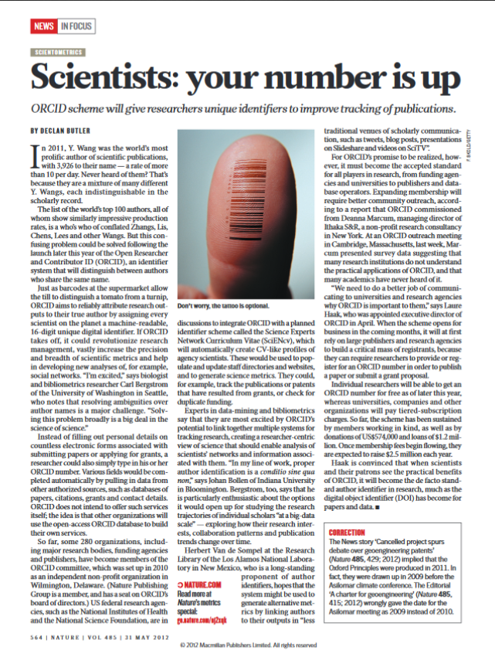
Un « code-barre » pour chercheur
“ In 2011, Y. Wang was the world’s most prolific author of scientific publications, with 3,926 to their name — a rate of more than 10 per day. Never heard of them? That’s because they are a mixture of many different Y. Wangs, each indistinguishable in the scholarly record.”
D. Butler
Notes:
Référence : Declan Butler. « Scientists : your number is up ». Nature. vol. 485. 30/05/2012. p. 564. [en ligne]. Disponible sur : http://www.nature.com/news/scientists-your-number-is-up-1.10740.
Contexte de l’article
- déploiement d’ORCID [Open Researcher and Contributor ID] (projet depuis 2009)
* un identifiant « machine-readable » pour favoriser les échanges
* dans le contexte du big data pour favoriser les analyses
- dans un dossier sur les « scientometrics » pour favoriser le management de la recherche
→ « If ORCID takes off, it could revolutionize research management, vastly increase the precision and breadth of scientific metrics and help in developing new analyses of, for example, social networks. »

Slide 5
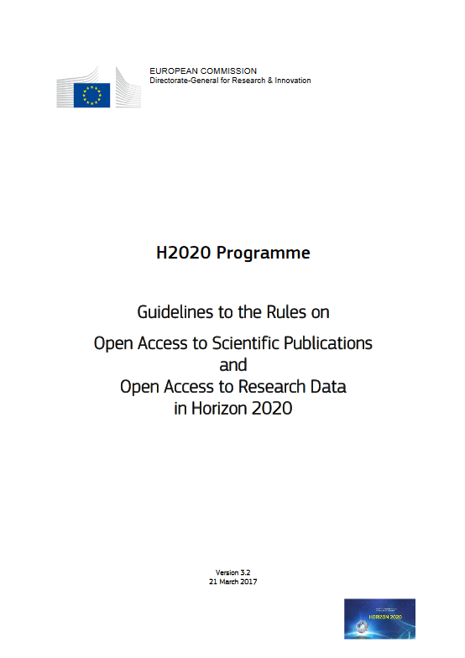
Les identifiants pérennes
“ The open access mandate comprises 2 steps:
1. depositing publications in repositories
2. providing open access to them
[…] Where possible, contributors should also be uniquely identifiable, and data uniquely
attributable, through identifiers which are persistent, non-proprietary, open and interoperable (e.g. through leveraging existing sustainable initiatives such as
ORCID for contributor identifiers and DataCite for data identifiers).”
source
Notes:
Référence : European commission. Directorate - General for Research & Innovation. Guidelines to the Rules on Open Access to Scientific Publications and Open Access to Research Data in Horizon 2020. Version 3.2, 21/03/2017. 11 p. [en ligne]. Disponible sur : http://ec.europa.eu/research/participants/data/ref/h2020/grants_manual/hi/oa_pilot/h2020-hi-oa-pilot-guide_en.pdf.

Slide 6

Identifiants pérennes et science ouverte
Principes FAIR de la science ouverte
première exigence du premier principe
“F1: (Meta) data are assigned globally unique and persistent identifiers”
Notes:
Référence : https://www.go-fair.org/fair-principles/f1-meta-data-assigned-globally-unique-persistent-identifiers/
pour plus de détails, voir Comité pour la science ouverte. Des identifiants ouverts pour la science ouverte : note d’orientation. 06/2019. 4 p. [en ligne]. Disponible sur : https://www.ouvrirlascience.fr/des-identifiants-ouverts-pour-la-science-ouverte-note-dorientation/

Slide 7
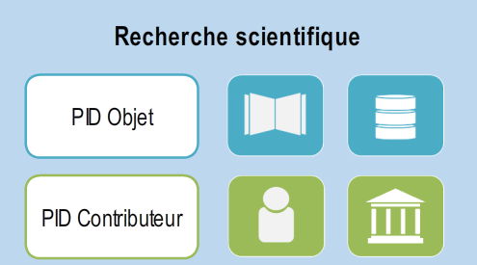
Les identifiants pérennes [PID : Persistent Identifier]
publications
données
de la recherche
personnes
institutions
d’après INIST-CNRS
Notes:
Référence : INIST-CNRS. Identifiants pérennes : un aperçu. 2017. [en ligne]. 8 min. Disponible sur : http://doranum.fr/les-identifiants-perennes-un-apercu-pid/.
Définitions et périmètre
- définition
- « Un identifiant est une association unique entre un code alphanumérique et une entité ou une ressource ». Au contraire des URL qui ne sont pas nécessairement stables (modification, suppression, cf. l’erreur 404), les identifiants pérennes « garantissent […] un lien stable à la ressource en ligne. Cette pérennité est obtenue grâce à une gestion active des URL. Cette gestion est assurée par des organisations reconnues, portées par des infrastructures humaines et techniques. Il s’agit de faire correspondre en permanence l’identité de la ressource à sa localisation sur le web ».
- cette association entre un code et une ressource est assurée dans un registre, géré et mis à jour par des organismes. La pérennité n’est pas une question technique, mais une question de gestion ; elle n’est liée ni à un objet ni à un nommage particulier.
- intérêts
- une identification univoque et non ambigüe de la ressource
- un lien pérenne vers sa localisation en ligne
- une lecture par les machines (machine readability) facilitée
- de meilleurs liens et une meilleure intégration entre les données
- de meilleures découvertes, partages et réutilisations
- une meilleure citabilité
- développement à l’ère numérique
- ex. : consortium ePIC (Persistent identifiers for eResearch), créé en 2009 par différents partenaires européens (SURF-SARA néerlandais, CSC – IT Center for Science anglais, etc.) pour fournir des services d’identifiants pérennes à la communauté européenne de recherche, à partir du système Handle pour les données de la recherche (http://www.pidconsortium.eu/)
- ex. : festival PIDapalooza, premier festival des identifiants pérennes académiques (11/2016, cf. http://pidapalooza.org/) : organisé par la California Digital Library, Crossref, DataCite et ORCID, et réunissant aussi bien des organisations que des fournisseurs de services dans ces domaines (édition 2018 : https://pidapalooza.org)

Slide 8
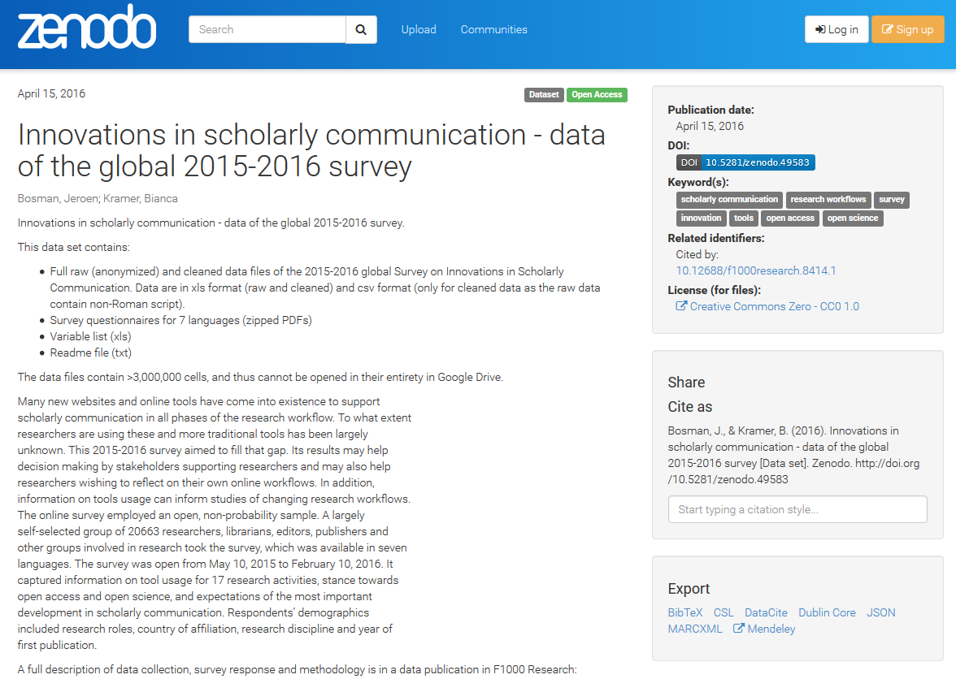
Les identifiants pérennes objet
source
Notes:
Référence : https://zenodo.org/record/49583
Les identifiants pérennes objet
- exemples d’identifiants pour des productions scientifiques
ISBN [International Standard Book Number] pour les livres, ISSN [International Standard Serials Number] pour les publications en série (revues, actes de colloque régulier, etc.)
- avec le développement d’internet, développement d’identifiants pérennes et standardisés, de portée locale
ex. : HAL Id, arXiv article ID et PMID respectivement sur les archives ouvertes HAL, arXiv et PubMed) ou internationale (ex. : Handle, 1994 ; PURL [Persistent URL], 1995 ; DOI [Digital Object Identifier], 2000 ; ARK [Archive Resource Key], 2001)
identifier, localiser et accéder à la ressource de manière stable, indépendamment des changements d’URL
faire le lien entre différentes productions associées (ex. : un article, ses données et un poster)
favoriser la recherche d’informations, le partage et la citation (cf. Guidelines de la Commission européenne supra)
exemple du DOI
- norme internationale
- attribué, par l’intermédiaire par exemple de Crossref [agence officielle, du côté des éditeurs, créée en 2000 et réunissant actuellement + 5 000 éditeurs, + 80 M. de DOI] ou DataCite [consortium de bibliothèques et d’établissements IST, + 8 M. de DOI, plutôt pour la gestion des données, cf. http://www.inist.fr/?Attribution-de-DOI&lang=fr], par les éditeurs, les plateformes d’archives ouvertes, des réseaux sociaux académiques, etc. ; pour la France, l’INIST-CNRS est doté du statut d’« agence DOI » par DataCite depuis 2010
- valable pour toutes sortes de ressources numériques (article scientifique, jeu de données…)
- unique et permanent
- associe un nommage de la ressource et le protocole de résolution de l’identifiant vers une localisation « physique » (URL) ; dispose également de métadonnées (ex. : autorité de nommage, restrictions d’usage)
- facilite (en autres) la gestion des bases de données bibliographiques

Slide 9
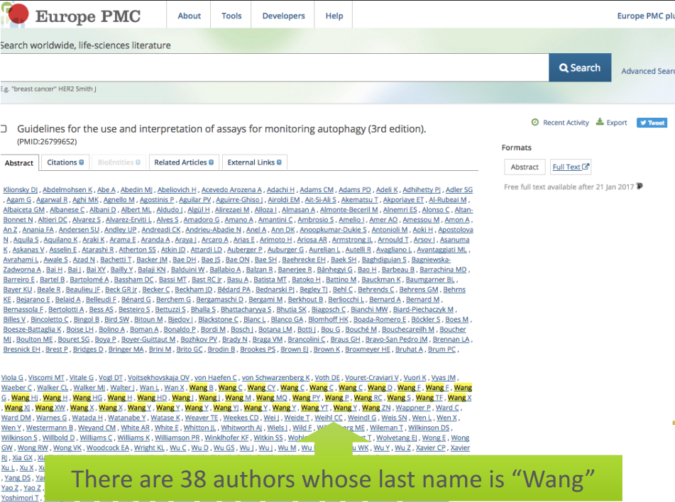
Les identifiants pérennes auteur
J. Brown
Notes:
Référence : Josh Brown. ORCID and researcher identification. Aries Eemug. 12/01/2017. Présentation, 26 p.[en ligne]. Disponible sur : http://www.ariessys.com/wp-content/uploads/ORCID_Use_Cases_JB.pdf.
voir D. Fournier, op. cit., http://weburfist.univ-bordeaux.fr/wp-content/uploads/2015/10/20150616_FOURNIER_URFIST-ID-AUTEURS.pdf, nombreux exemples p. 11-21

Slide 10
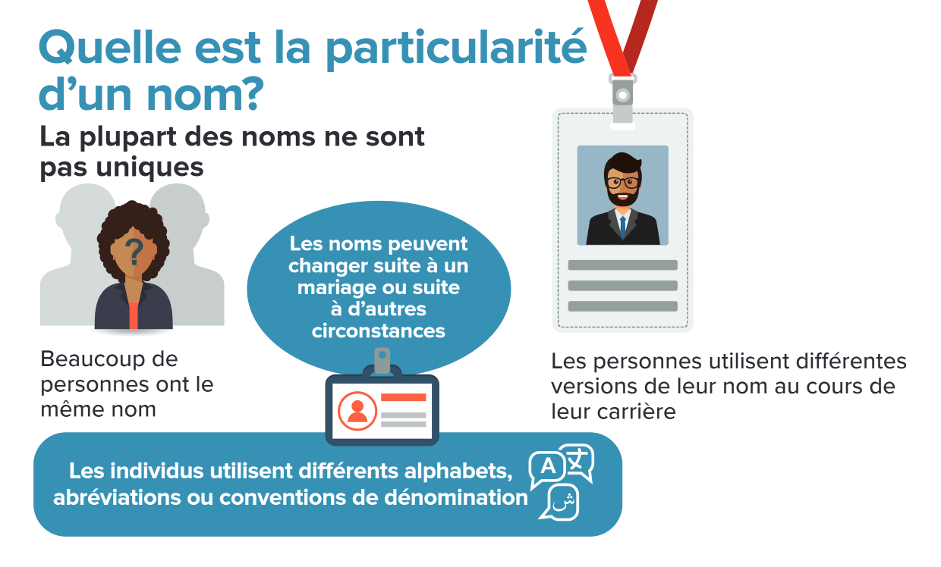
Les identifiants pérennes auteur
ORCID
Notes:
Référence : ORCID. Pourquoi utiliser les identifiants uniques pour les chercheurs. 11/2018. [en ligne]. Disponible sur : https://orcid.figshare.com/articles/La_valeur_d_utiliser_des_identifiants_uniques_pour_les_chercheurs/8049671/1
Pourquoi des identifiants auteur ?
- pour désambiguïser les noms - de quelques difficultés pour citer (et suivre les productions) les auteurs
le nom lui-même
homonymie : 2/3 des auteurs ont un homonyme sur le couple initial du prénom + nom de famille (S. Sabine, http://www.ands.org.au/__data/assets/pdf_file/0004/388822/share-issue-18.pdf)
graphies (ex : accents, tirets pour les noms composés)
évolution du nom (ex. : prénom/prénoms ; diminutifs ; nom de jeune fille / nom d’épouse)
pratiques culturelles (prénom, nom ou nom, prénom)
translittération et transcription (ex. : alphabets non latins ; normes de transcription évolutives) – problème d’autant plus crucial que développement de la production scientifique en Asie. Par exemple 40 % des Vietnamiens ont « Nguyen » dans leur nom de famille. Cf. aussi Table 4 in Hirotaka Kawashima et Hiroyuki Tomizawa. « Accuracy evaluation of Scopus Author ID based on the largest funding database in Japan ». Scientometrics. 06/2015. vol. 103, n°3. p. 1061-1071. [en ligne]. Disponible sur : https://link.springer.com/article/10.1007%2Fs11192-015-1580-z
les pratiques des acteurs
chercheurs eux-mêmes (ex. : saisie de noms différents selon les publications, notamment pour répondre aux demandes des éditeurs comme abréviation du prénom ou non) – ex. : le prix Nobel Harold Elliot Varmus, seul scientifique publié du nom de Varmus, mais dont le nom apparaît de 6 manières différentes dans 352 articles (Martin Enserink. « Are You Ready to Become a Number? ». Science. News series. vol. 323., n°5922. 27/03/2009. p. 1662-1664. [en ligne]. Disponible sur : http://science.sciencemag.org/content/323/5922/1662/tab-pdf)
bases de données (ex. : indexation selon l’ordre prénom, nom ou nom, prénom ; mauvaise méthode d’indexation pour certaines langues [ex. : l’espagnol] ; intervention sur les noms ; groupement de noms [ex. : sur le WOS, « et al. » ou catégorie « Group Author(s) »] ; manque de contrôle d’autorité ; erreurs [ex. : initiales erronées, oublis de noms]) – ex. : le chercheur français Antoine Flahault dont 14 de ses 200 publications sont enregistrées sous le nom « Flahaut » (M. Enserink, op. cit., http://science.sciencemag.org/content/323/5922/1662/tab-pdf)
les affiliations
changements d’affiliation durant la carrière
changements des noms des institutions/structures elles-mêmes
multiples affiliations parallèles
usage d’affiliations parallèles en fonction des organismes financeurs

Slide 11
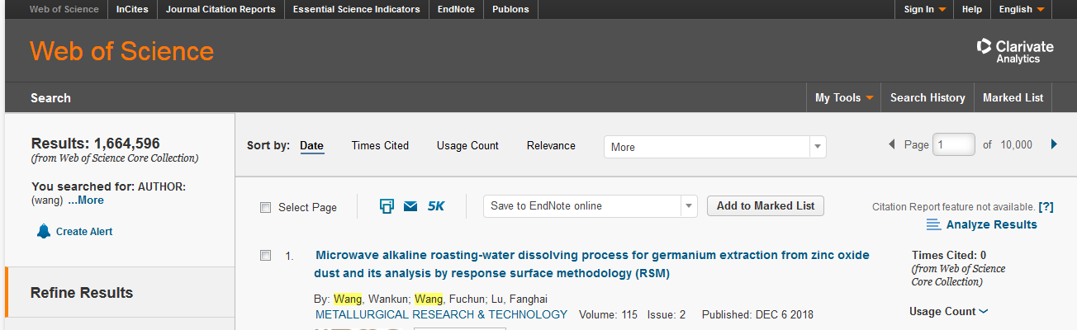
Les identifiants pérennes auteur
Be visible or Vanish
…
???
source
Notes:
Références : http://www.webofknowledge.com/
- pour faire les bonnes attributions – de quelques difficultés liées à la publication
une science de plus en plus mondialisée et concurrentielle
- chercheurs : 7,8 M. de chercheurs [UNESCO, 2013] ou 25,5 M. [OCDE, 2014] et nombre croissant d’auteurs par publication
publications : 3 M. de publications scientifiques/an (+ 3 %/an), 42 500 revues en peer-review
mobilité des chercheurs : cf. allongement du temps de titularisation (→ post-docs), donc des rattachements institutionnels et des coordonnées non pérennes
« Publish or Perish » : multiplication de la production scientifique
- augmentation du nombre de chercheurs par article (ex. en biomédical : Andrew Marc Harrison et Anthony Mark Harrison. « Necessary but not sufficient: unique author identifiers ». BMJ innovations. 2016. vol. 2, n°4. p. 141-143. [en ligne]. Disponible sur : http://innovations.bmj.com/content/2/4/141.info)
risque accru de manque d’homogénéité des noms de chercheurs, des référencements dans des bases de données n’ayant pas les mêmes pratiques d’indexation, etc.
« Be visible or vanish » : recherche d’une plus grande visibilité du chercheur par lui-même (marketing de soi)
développement des profils personnels sur différents services (ex. : réseaux sociaux académiques comme Academia et ResearchGate)
- dépôt des productions dans différents entrepôts (ex. : archives ouvertes comme HAL, réseaux sociaux académiques, sites personnels)
émiettement et duplication de la production scientifique sur des services parfois complémentaires, parfois concurrents, mais dans tous les cas, souvent hétérogènes, rarement interopérables et pas toujours pérennes

Slide 12
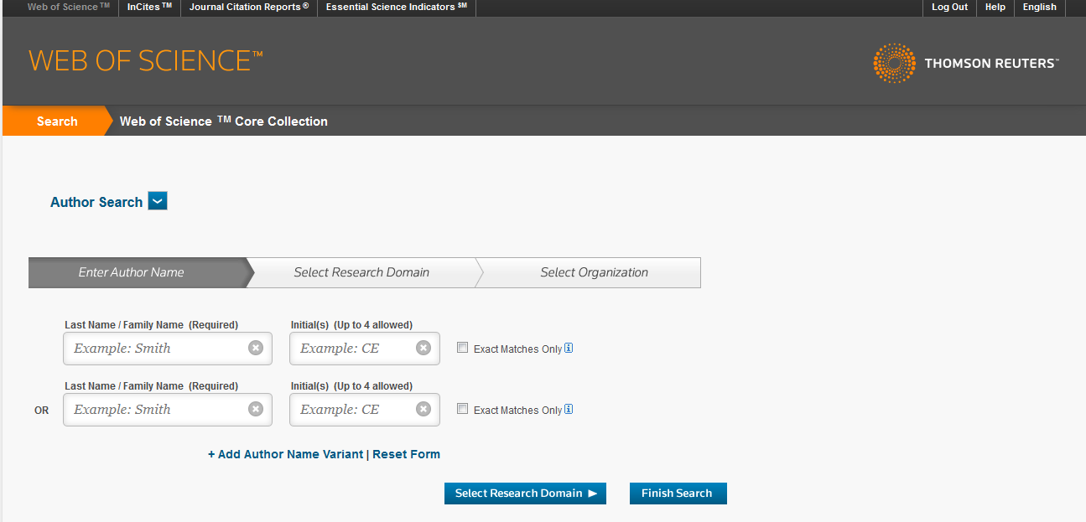
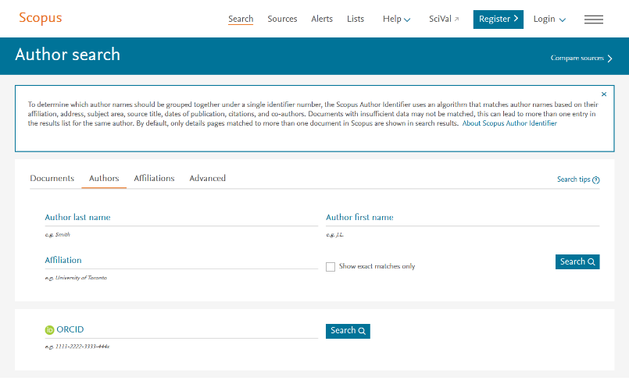
Les identifiants pérennes auteur
source
source
Notes:
Références : http://www.webofknowledge.com/ et https://www.scopus.com/
- pour faciliter la recherche d’information
- bases de données permettent la recherche avec les abréviations, et des orthographes alternatives, mais mode de création de ces bases de données souvent peu clair → quid de l’exhaustivité et de l’exactitude d’une recherche ?
- publication au cœur du système de financement et de l’évaluation du chercheur, mais bases de données utilisées pas nécessairement exhaustives (ex. : Web of Science, Scopus)
→ importance d’avoir des données aussi complètes, exhaustives et propres que possible
- une ouverture de la science (open science, open access) : la publication n’est plus le seul type de production scientifique important pour la science (cf. données de la recherche)
besoin d’outils permettant d’associer les différentes productions d’un même projet, de manière pérenne et indépendamment du lieu de dépôt ou d’accès
difficulté pour les institutions de suivre de manière exhaustive la production de l’établissement
Pour des exemples, cf. D. Fournier, op. cit., http://weburfist.univ-bordeaux.fr/wp-content/uploads/2015/10/20150616_FOURNIER_URFIST-ID-AUTEURS.pdf et Sophie Duchaussoy. Les identifiants chercheurs. Mise en œuvre à l’INSERM. Journée URFIST de Bordeaux, L’identité du publiant à l’épreuve du numérique, Bordeaux, 16/06/2015. Présentation, 25 p.

Slide 13
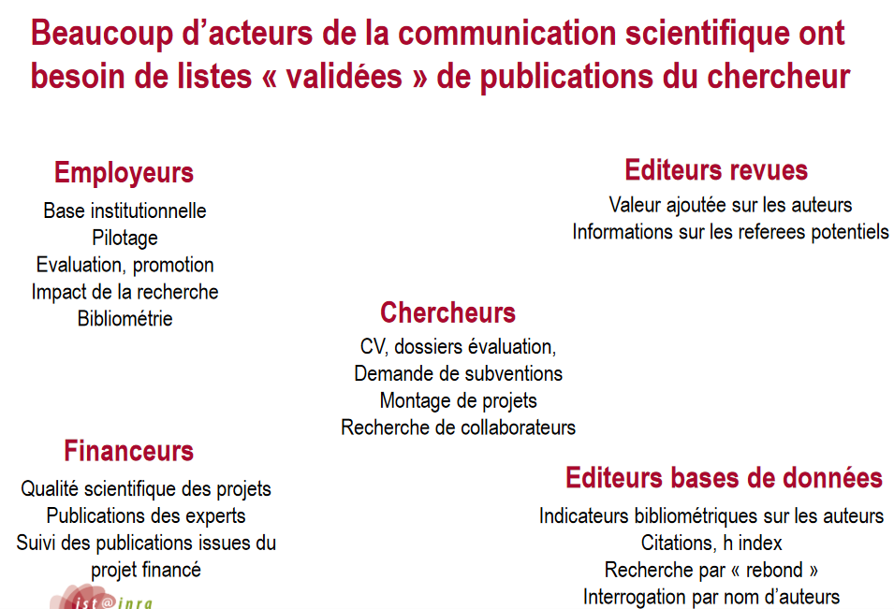
Les identifiants pérennes auteur
D. Fournier
Notes:
Référence : Dominique Fournier. Enjeux de l’identification des auteurs et solutions actuelles. Journée URFIST de Bordeaux, L’identité du publiant à l’épreuve du numérique, Bordeaux, 16/06/2015. Présentation, 54 p. [en ligne]. Disponible sur : http://weburfist.univ-bordeaux.fr/wp-content/uploads/2015/10/20150616_FOURNIER_URFIST-ID-AUTEURS.pdf.
- pour un meilleur suivi de la production du chercheur
- une multiplication des acteurs : publication au cœur de l’activité du chercheur, mais différentes étapes et acteurs dans le processus (ex. : agences de financement, éditeurs, bases de données bibliographiques, bibliothèques)
intérêt d’outils permettant d’associer les différentes étapes de la production et donc les différents partenaires
- dans des perspectives de suivi et de bibliométrie : difficultés pour repérer la production exhaustive des auteurs
ex. la Royal society of chemistry n’a pas vraiment réussi à établir le chimiste avec le meilleur h-index parce qu’elle a buté sur l’agglomération de différents chercheurs derrière le nom Tanaka K. (cf. in H. M. Harrison et A. M. Harrison, op. cit., http://innovations.bmj.com/content/2/4/141)
problème des bases de données généralement pas exhaustives (graphies du nom, couverture et exhaustivité des données ?)
besoin de connaître les différentes formes possibles de son nom
savoir distinguer les homonymes en fonction des affiliations, thématiques…
voire connaître la production de l’auteur pour pouvoir la retrouver !
comment obtenir simplement la liste exhaustive des publications de chaque chercheur ? (cf. D. Fournier, op. cit. et S. Duchaussoy, op. cit.)
rechercher les listes produites par le chercheur lui-même (autodéclaratif) : page institutionnelle, réseaux sociaux, Google scholar, etc.
… ou privilégier les identifiants chercheurs

Slide 14
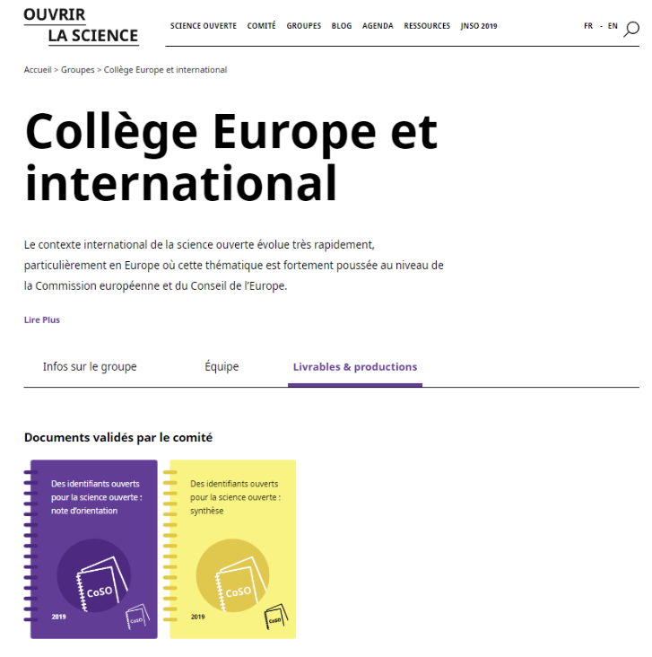
Les identifiants : situation en France
« Pour répondre aux objectifs de la science ouverte, il est nécessaire de s’assurer que ces identifiants s’appuient sur une architecture ouverte, documentée, libre et qu’ils sont portés par et pour les communautés scientifiques.
La présente note d’orientation a pour but de proposer une action concertée à l’échelon national destinée à améliorer la structuration des identifiants les plus utiles, à accélérer leur adoption par les communautés, et à les rendre plus libres et pérennes afin de rendre l’accès à l’information scientifique plus aisé pour tous les chercheurs et les citoyens. »
Note d’orientation, 06/2019
lien
Notes:
En France : le rôle du CoSO
06/2019 : dans le cadre du CoSO (Comité pour la science ouverte) : le « Collège Europe et international » rédige deux documents autour Des identifiants ouverts pour la science ouverte : une synthèse (https://www.ouvrirlascience.fr/des-identifiants-ouverts-pour-la-science-ouverte-synthese/) et une note d’orientation (https://www.ouvrirlascience.fr/des-identifiants-ouverts-pour-la-science-ouverte-note-dorientation/)
constats :
- multiplication des identifiants, pour les objets, les chercheurs, les institutions mais sans nécessairement d’identifiants internationaux standards
- les identifiants utiles pour la recherche peuvent être des sous-ensemble d’identifiants internationaux normalisés
- la recherche a besoin d’identifiants, notamment dans un contexte de science ouverte, où, par exemple, on souhaite associer un financement et ses productions, les différentes versions d’un même article
- les identifiants de la science ouverte doivent être : précis, durables, ouverts et interopérables, documentés, réconciliables, régis par un système transparent de gouvernance et dans une logique FAIR
→ un contexte international favorable pour la nécessité d’une action politique nationale

Slide 15

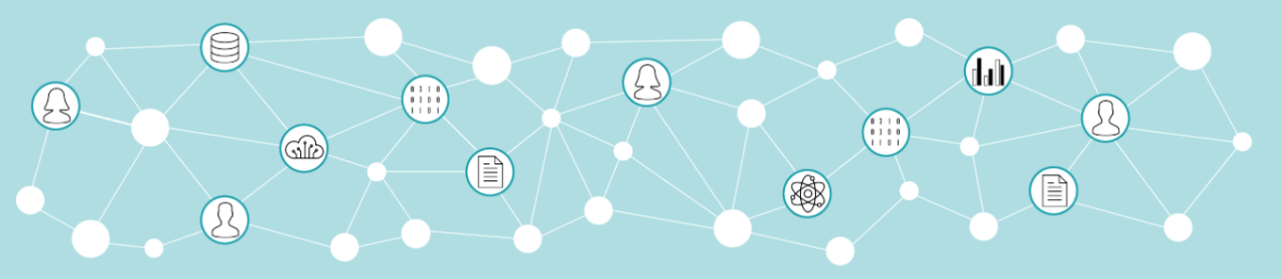
Les identifiants : situation en Europe
lien
Notes:
En Europe : l’exemple du projet FREYA
« L’Union européenne soutient des projets transnationaux visant à développer l’utilisation des identifiants de manière coordonnée par les chercheurs et les institutions des différents pays, parmi lesquels FREYA - Connected open identifiers for discovery, access, and use of research resources (https://www.project-freya.eu), dans lequel la France est représentée au sein du programme des « ambassadeurs ». Freya semble être amené à jouer un rôle important dans la définition de l’usage des identifiants dans l’European Open Science Cloud (https://www.eosc-portal.eu), plateforme européenne qui fédère les outils permettant aux chercheurs de stocker, gérer, analyser et réutiliser de larges quantités de données issues de la recherche » (Note d’orientation, op. cit., p. 6-7)
- projet :
projet de 3 ans financé dans le cadre d’Horizon 2020, prenant la suite des projets ODIN et THOR (cf. infra) visant à construire une infrastructure pour les identifiants pérennes (PID) comme élément central de la science ouverte
relations internationales notamment via RDA (Research Data Alliance)
animation de communautés (forum, conférences, ateliers, etc.)
buts :
améliorer la découverte des données en développant les relations entre les services d’identifiants pérennes
développer des services innovants pour développer l’usage des PID autour de la découverte de données, l’identification des ressources et le suivi de provenance
création du PID Graph pour connecter et intégrer les différents systèmes et déduire des relations entre métadonnées (https://www.project-freya.eu/en/pid-graph/the-pid-graph) et implémentation dans le EOSC dans des contextes disciplinaires

Slide 16
Offre
→ Tableau comparatif
Notes:
Tableau : http://urfist.chartes.psl.eu/sites/default/files/ab/bouchard_identifiants_chercheurs_tableau_122019.pdf
Une réflexion récente
- identifiants chercheurs en réflexion (2007-2010’s) après les identifiants ressources (1995-2000’s) (author identifier, researcher identifier)
- cf. multiplication d’articles 2008-2009 (cf. Clara Y. Tran et Jennifer A. Lyon. « Faculty Use of Author Identifiers and Researcher Networking Tools ». College & Research Libraries. vol. 78, n°2. 02/2017. p. 171-182. [en ligne]. Disponible sur : http://crl.acrl.org/content/78/2/171.full.pdf+html) et Pascal Aventurier. ResearcherID, ORCID, IdHAL : enjeux et perspectives des identifiants chercheurs. Présentation, URFIST de Paris, 18/03/2016. 122 p. [en ligne]. Disponible sur : https://hal.archives-ouvertes.fr/cel-01314562)
- mise en place d’abord par les éditeurs
- pour des fin stratégiques évidentes : nettoyer des données souvent hétérogènes et améliorer ainsi la valeur des services associés, en profitant du travail humain des chercheurs pour assurer la meilleure désambiguïsation ; ex. : Scopus Author ID par Elsevier en 2006 ; ResearcherID par Thomson Reuters en 2008, puis des soutiens importants du consortium ORCID ouvert en 2012
- dans un premier temps, seuls les éditeurs avaient une influence assez forte pour pousser au développement de ce genre de service (lien à la publication)
- du côté des bases de données, on a développé des services annexes jouant sur la vanité du chercheur (métriques, visualisations) pour favoriser leur développement
- prise de conscience par les institutions de recherche plus tardive, en lien avec leurs services, notamment au niveau national ; ex. : DAI (Digital Author Identifier) aux Pays-Bas en 2007. Pour la France : IdRef par l’ABES à partir de 2010 ; IdHAL en 2014 par CCSD
- on distinguera :
- les identifiants auteur : suite de caractères alphanumériques permettant de suivre un même contributeur sur différentes bases de données (bibliographiques ou non) et de lui attribuer les bonnes productions – généralement créés par les différents acteurs, et notamment les chercheurs
- les autorités auteur : notices destinées à identifier, signaler et distinguer les contributeurs dans des bases de données bibliographiques ; peuvent notamment contenir l’indication des formes retenues et rejetées, des informations biographiques, les sources utilisées pour établir la notice, un identifiant : outils de désambigüisation du nom – généralement créées par des professionnels de l’information
- les référentiels : ensemble de données contrôlées pour décrire une ressource ou une entité ; n’est pas forcément un vocabulaire ex. : codes ISO, types de documents, etc. – terme appartenant plutôt au vocabulaire des systèmes d’information, mais de plus en plus utilisé également dans le vocabulaire des bibliothèques, notamment avec les évolutions de catalogage autour de la transition bibliographique (cf. partie V infra)
Sur les différences ou complémentarités entre « référentiels » et « autorités », cf. « Autorités vs référentiels : 3 questions aux experts de l’Abes ». Punktokomo. 20/04/2017. [en ligne]. Disponible sur : https://punktokomo.abes.fr/2017/04/20/autorites-vs-referentiels-3-questions-aux-experts-de-labes/ et Jérôme Poumeyrol. « Nous avons les coffres, il nous faut les bonnes clés ! ». « Autorités, identifiants, entités. L’expansion des référentiels ». Dossier spécial Arabesques. n°85. avril-mai-juin 2017. [en ligne]. Disponible sur : http://abes.fr/Publications-Evenements/Arabesques/Arabesques-n-85, p. 11.
Plus qu’un numéro de sécurité sociale, qui indique des éléments personnels sur la personne, l’identifiant chercheur peut être comparé à un code-barres ou une carte bleue : une chaîne unique de chiffres et généralement aléatoires reliée à des informations personnelles qui peut être connecté de manière sûre à d’autres services et être utilisé pour des échanges

Slide 17
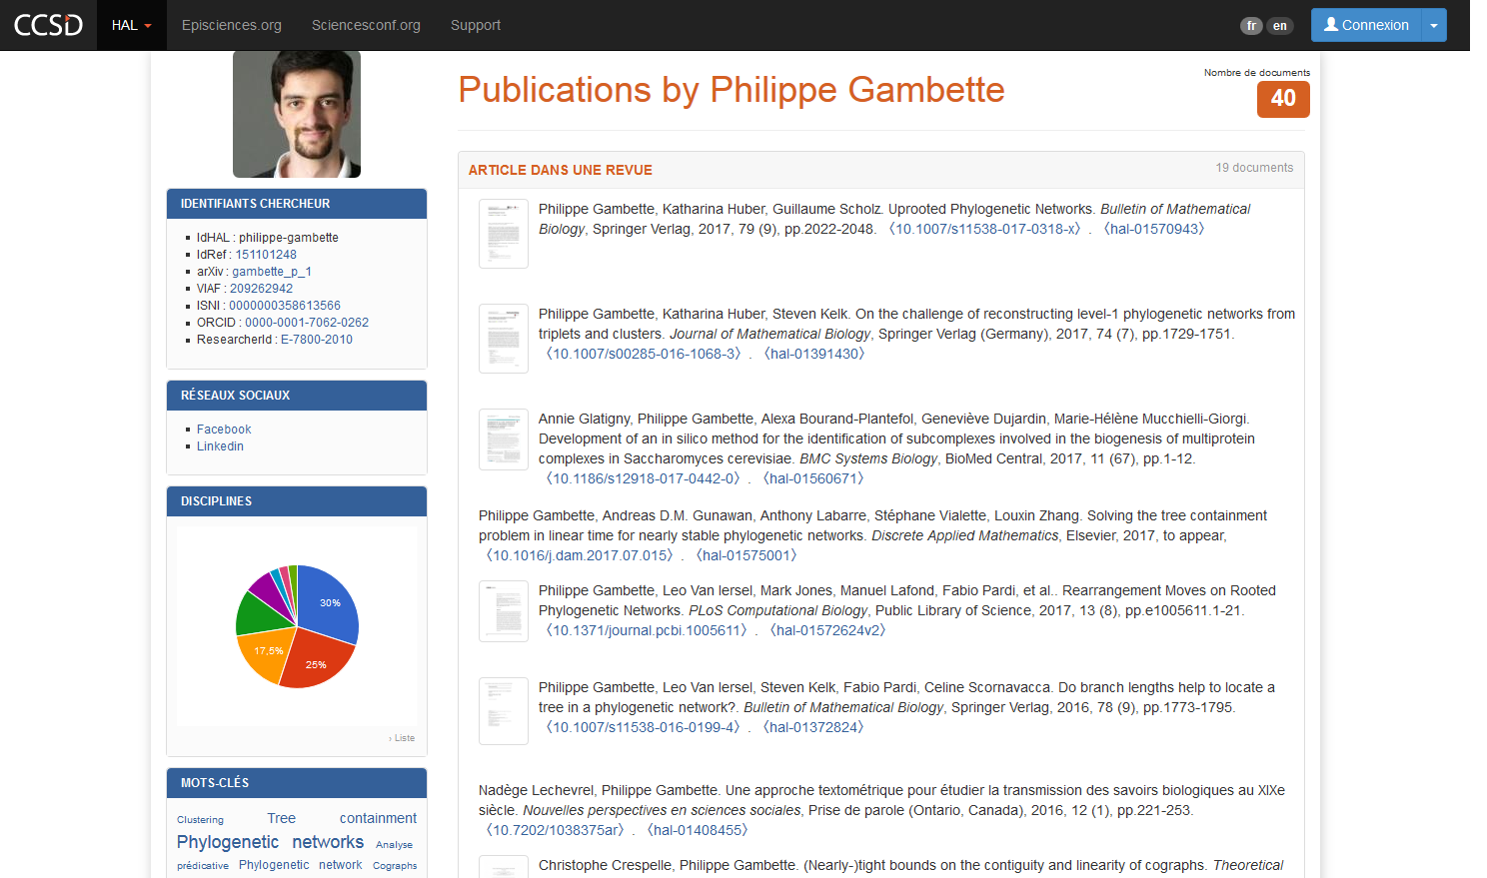
Généralités
Identifiants chercheur
IdHAL : philippe-gambette
arXiv : gambette_p_1
IdRef : 151101248
VIAF : 209262942
ISNI : 0000000358613566
ORCID : 0000-0001-7062-0262
ResearcherID : E-7800-2010
Scopus Author ID : 24537170300
source
Notes:
Référence : https://cv.archives-ouvertes.fr/philippe-gambette

Slide 18
Généralités
?
Scopus Author ID |  | éditeurs
VIAF
 |  | archives ouvertes
ORCID
ResearcherID |  | monde de la doc.
IdRef
IdHAL |  | autre
ISNI

Slide 19
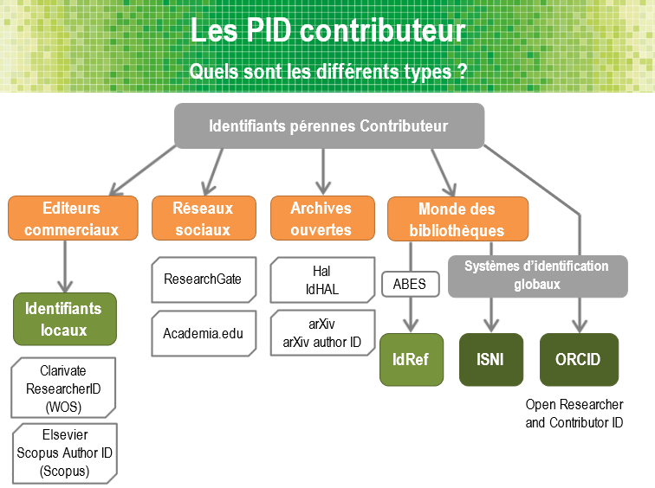
Généralités
d’après INIST-CNRS
Notes:
Référence : INIST-CNRS, op. cit., http://doranum.fr/les-identifiants-perennes-un-apercu-pid/.
A chaque producteur ou base de données, son identifiant potentiel
dans un contexte numérique donné
système d’information national : ex. : DAI (Digital Author Identifier, en lien avec NTA (Netherlands Authors Thesaurus) aux Pays-Bas
catalogues de bibliothèques, nationaux (FRBNF, IdRef) ou internationaux (VIAF, ISNI)
archives ouvertes : ex. : IdHAL (en lien avec CV HAL), arXiv
bases de données commerciales : ResearcherID, Scopus Author ID
système international : ORCID
pour attribuer à un chercheur les différents produits dont il est l’auteur : publications scientifiques, données de la recherche, projets financés, etc.
→ une complémentarité à trouver entre :
les services d’identifiants créés par les chercheurs et les bases de données qui sont souvent au niveau de l’article, et qui généralement permettent d’avoir une liste à jour automatiquement des dernières publications
les services d’identifiants créés par les bibliothèques qui sont souvent au niveau de la thèse et des productions recensées dans les catalogues
Services
- a minima : identité (nom) et identifiant, liste des documents
- services complémentaires possibles :
- liens aux documents
- alertes mail ou flux Atom/RSS
- métriques et outils d’analyse
- widgets/API pour récupérer les données d’un service à l’autre
et dans tous les cas, normalement la pérennité du service → problème pour classer (comme sur le schéma) les URL attribuées par les réseaux sociaux académiques comme Academia ou ResearchGate parmi les identifiants pérennes
Les identifiants auteurs ne sont pas (pas toujours)
- des services de profil : ex. : il n’est pas possible de mettre une photo ou un CV comme sur une page institutionnelle ou Google scholar ; de même sur HAL, on distingue l’identifiant IdHal et le CV HAL
- des plateformes de dépôt de publications : ex. : les archives ouvertes comme HAL ou arXiv distinguent ainsi le compte utilisateur et l’identifiant chercheur
- des référentiels : ex : un certain nombre d’identifiants sont créés par le chercheur lui-même, et de la façon qui lui convient ; il pourra alors y avoir une différence entre le nom déclaré et le nom administratif
cf. Lambert Heller . « What will the scholarly profile page of the future look like? Provision of metadata is enabling experimentation ». LSE blog. 16/07/2015. [en ligne]. Disponible sur : http://blogs.lse.ac.uk/impactofsocialsciences/2015/07/16/scholarlyprofile-of-the-future/

Slide 20
Généralités
?
Scopus Author ID |  | alimentation par l’auteur
VIAF
ORCID
ResearcherID |  | alimentation automatique
IdRef
IdHAL |  | alimentation par des professionnels
ISNI

Slide 21
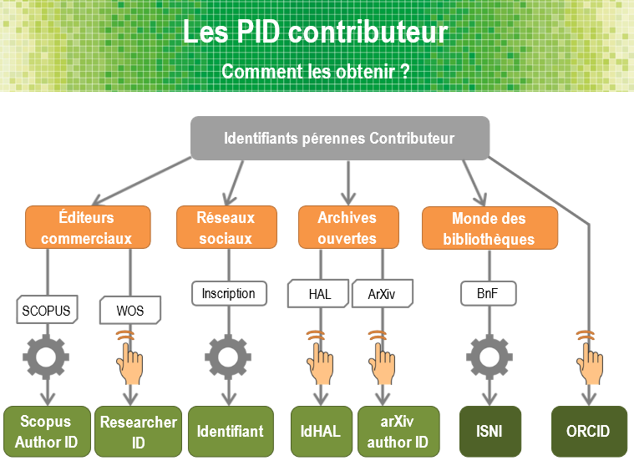
Généralités
d’après INIST-CNRS
Notes:
Référence : INIST-CNRS, op. cit., http://doranum.fr/les-identifiants-perennes-un-apercu-pid/.

Slide 22

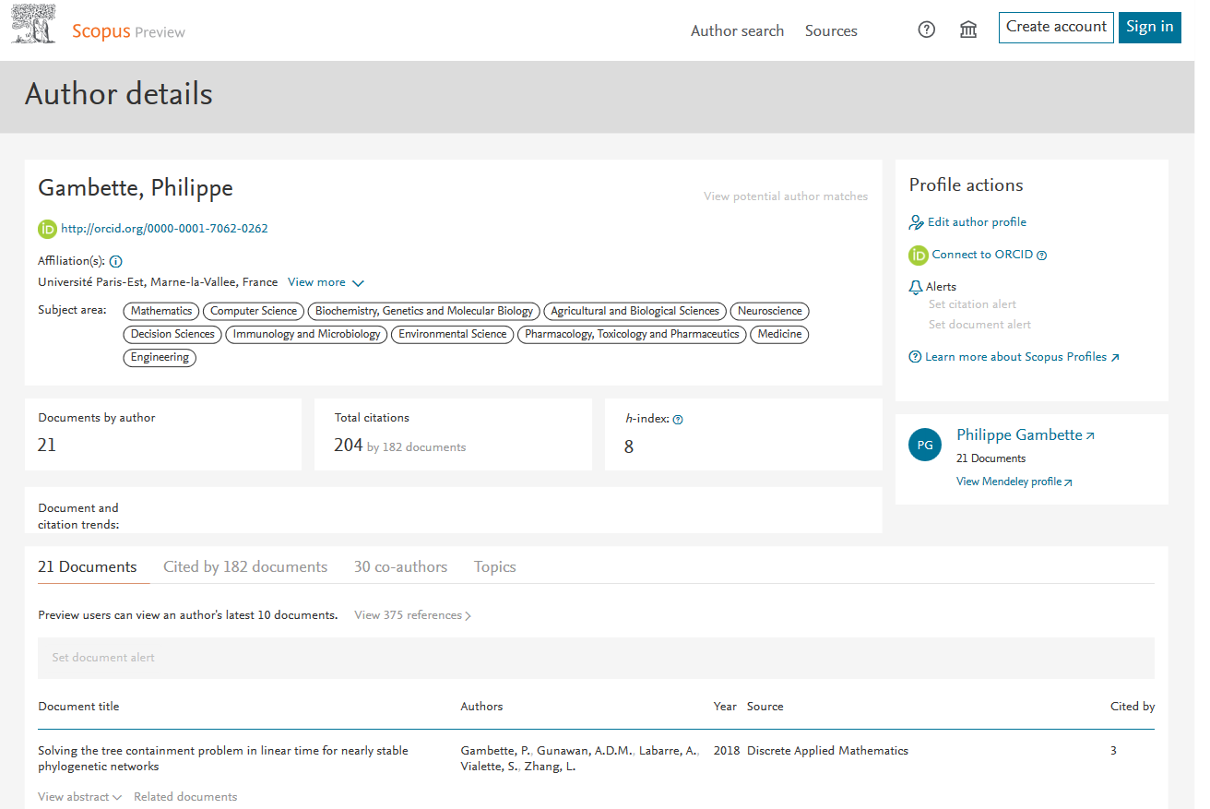
Les éditeurs commerciaux : Scopus Author ID
→ Tableau comparatif
Scopus Author ID : 24537170300
source
Notes:
Référence : https://www.scopus.com/authid/detail.uri?authorId=24537170300
Présentation du service (https://www.elsevier.com/solutions/scopus/support/authorprofile)
« Manage My Author Profile
The Scopus author identifier distinguishes you from other authors by assigning you a unique number and then grouping all your documents together. However, if your name has appeared in various ways during your authoring career or you’ve changed affiliations at any point, your publications may be spread over a number of different author profiles. Clarify your identity by checking that the list of publications associated with your Scopus author identifier is correct, and use the ORCID integration to link your Scopus information with an ORCID ID. »
ex. : une étude trouve ainsi en moyenne trois profils Scopus par auteur (Natalie M. Plana et al. « Variations in databases used to assess academic output and citation impact ». The New England journal of medicine. 2017. n° 376. p. 2489-2491. [en ligne]. Disponible sur : http://www.nejm.org/doi/full/10.1056/NEJMc1616626)

Slide 23
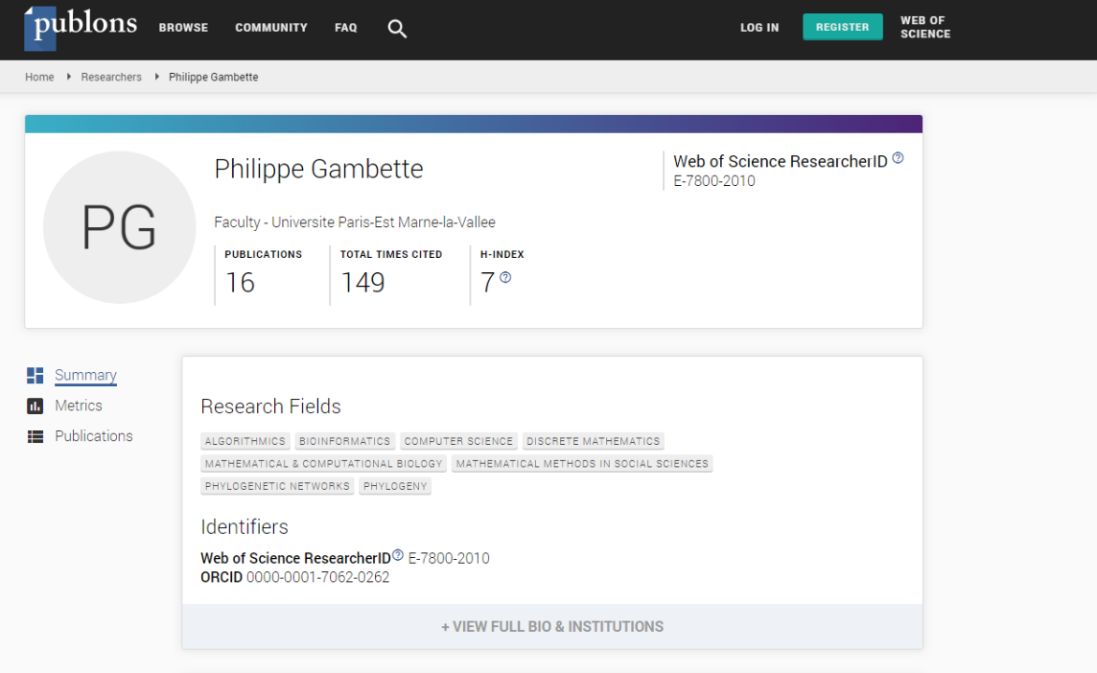
Les éditeurs commerciaux : ResearcherID
→ Tableau comparatif
ResearcherID : E-7800-2010
source
Notes:
Référence : https://publons.com/researcher/2833522/philippe-gambette/
Présentation du service (présentation 2018 avant son intégration dans Publons http://wokinfo.com/researcherid/) :
« ResearcherID is your place to manage and share your professional information. Solve author identity issues while simultaneously adding dynamic citation metrics and collaboration networks to your personal profile.
- Create a profile
- Associate your ORCID
- Build your publication list
- Generate citation metrics from Web of Science
ResearcherID provides the global research community with an invaluable index to author information. By assigning a unique identifier to each author who participates, ResearcherID standardizes and clarifies author names and citations and makes your information search more straightforward and accessible. Whether you are seeking citations for research, or leads to collaborators, thought leaders, speakers, editors, or reviewers, the unique ResearcherID will provide you with a clear avenue to the data you need.
Because ResearcherID is fully integrated with Web of Science™, you can use your profile to make sure you are getting properly credited for your work in Web of Science and use ResearcherID to find an author’s body of work. »
ResearcherID et Publons
- 04/2019 : intégration de ResearcherID dans Publons, plateforme permettant aux chercheurs de mettre en valeur leurs activités de reviewing et rachetée par le Web of science groupe : souhait de la société de proposer un environnement permettant de mieux gérer, mettre en valeur et évaluer l’ensemble des productions d’un chercheur (publications dans le WOS, reviews dans Publons)
- à terme, le ResearcherID doit être implémenté dans l’ensemble des services du Web of science group (profils) mais servir aussi de moyen d’authentification (dans EndNote notamment)
- projet notamment de développer des services pour les institutions (alimentation automatique de profiles Publons, API pour récupérer des données et en alimenter des systèmes locaux
– cf. http://researcherid.com/#rid-for-institutions

Slide 24

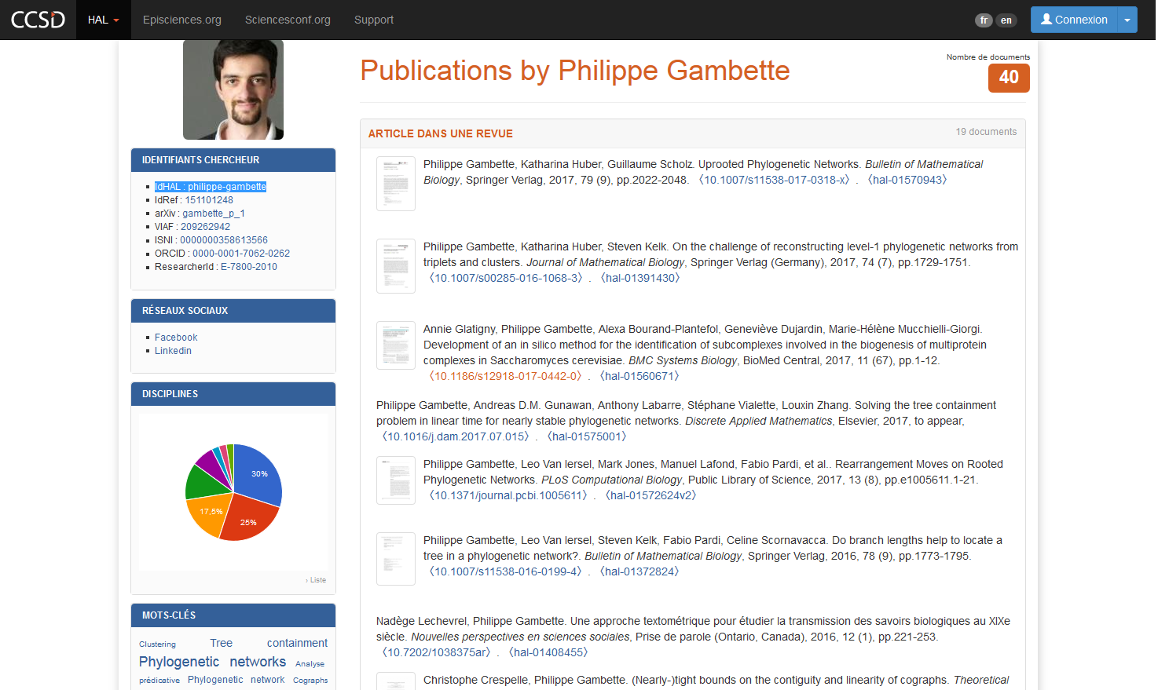
Les archives ouvertes : IdHAL
→ Tableau comparatif
IdHAL: philippe-gambette
source
Notes:
Référence : https://cv.archives-ouvertes.fr/philippe-gambette
Contexte
Problème des archives ouvertes : ce sont généralement développées à l’écart des outils normalisés (catalogues de bibliothèques, bases de données) → problème pour identification des chercheurs et complétude de leurs publications dans l’archive
Présentation du service (https://hal.archives-ouvertes.fr/page/mon-idhal)
« Qu’est-ce que mon IdHAL
L’idHAL est un identifiant unique géré dans HAL. Il permet à un utilisateur authentifié, connu comme auteur dans HAL, de regrouper les différentes formes sous lesquelles son nom a pu être saisi (ex : Marie Dupont, M. Dupont, Marie Dupont-Martin, etc) et d’en choisir une par défaut.
L’idHAL est associé au profil : la forme auteur par défaut choisie pour l’idHAL sera proposée lors du dépôt si dans le profil la case « auteur par défaut » est renseignée par « oui ».
L’idHAL regroupe les différentes formes auteur mais ne les fusionne pas.
Le réferentiel auteur est mis à jour avec l’idHAL pour chacune des formes auteur.
L’idHAL est utilisé pour créer son CV. »
Autres exemples d’identifiants associés à des archives ouvertes
arXiv : arXiv author id :
- créé en 2009
- créé par l’utilisateur d’arXiv lui-même
- accessible avec un identifiant ORCID
ex. pour Ph. Gambette : gambette_p_1 : https://arxiv.org/a/gambette_p_1.html (flux Atom disponible)
plus d’informations : https://arxiv.org/help/author_identifiers
RePEC : RePEc Short-ID
plus d’informations : https://authors.repec.org/about
- PubMed : projet PubMed Author ID (2010), actuellement arrêté
la NLM accepte cependant d’autres identifiants, notamment ORCID
plus d’informations : https://www.nlm.nih.gov/pubs/techbull/nd10/nd10_pm_author_id.html

Slide 25
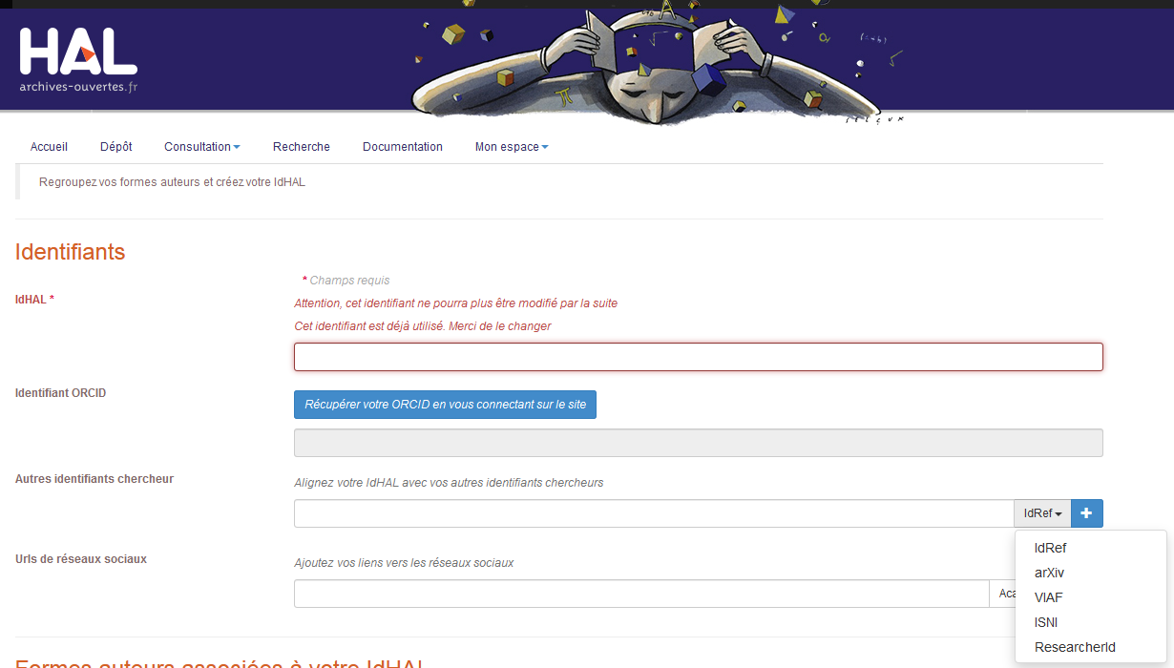
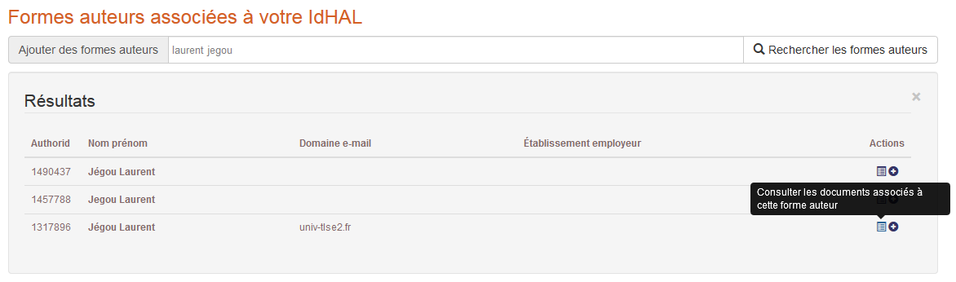
Les archives ouvertes : IdHAL

Slide 26
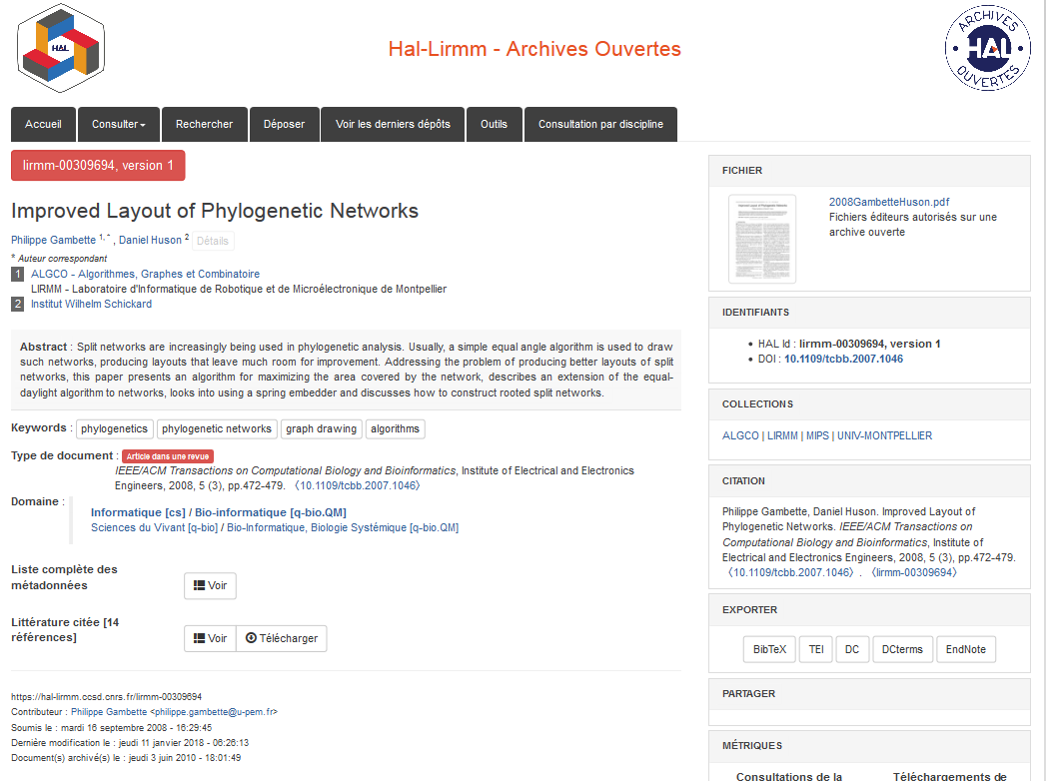
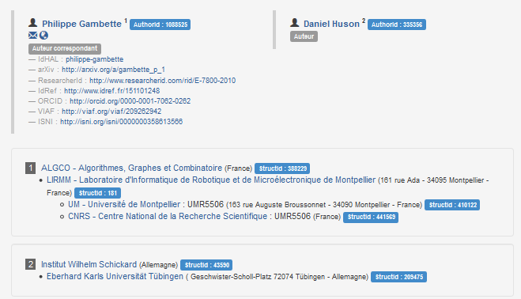
Les archives ouvertes : IdHAL

Slide 27

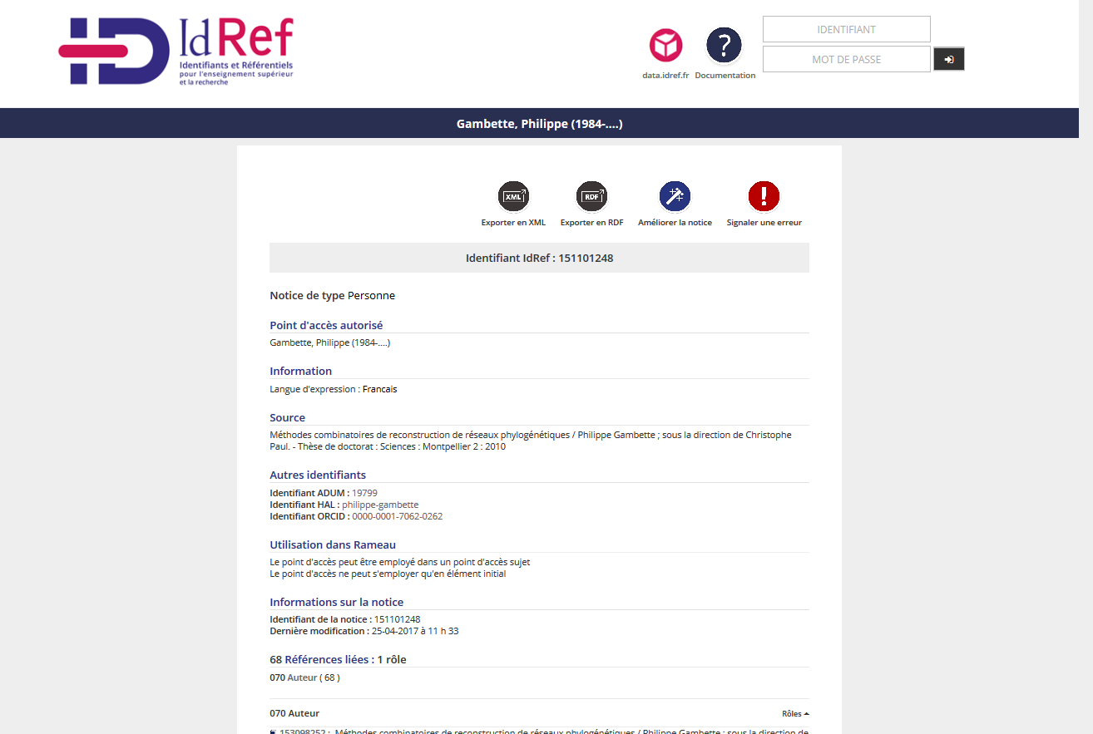
Les bibliothèques : IdRef
→ Tableau comparatif
IdRef : 151101248
source
Notes:
Référence : http://www.idref.fr/151101248
Présentation du service (http://www.idref.fr/autorites/apropos.htm)
« IdRef (Identifiants et Référentiels) est une application Web développée et maintenue par l’ABES.
IdRef permet à des utilisateurs et à des applications clientes d’interroger, de consulter, de créer et d'enrichir des autorités.
Actuellement activé pour SUDOC, STAR, STEP et Calames IdRef a pour vocation d'interagir avec d’autres applications documentaires du monde de l’Enseignement Supérieur et de la Recherche.
un identifiant pérenne qui tend à devenir l’identifiant pérenne de l’ESR, une autorité et un pivot (liens entre bases de données)

Slide 28
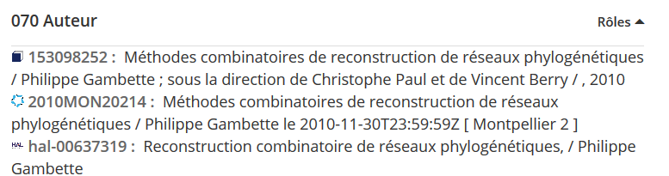




Les bibliothèques : IdRef
IdRef : 151101248
source
Notes:
« LE référentiel mondial unique n’existera jamais. L’enjeu est celui de l’interopérabilité entre DES référentiels à vocation mondiale, nationale ou locale, gérés par des consortia divers (bibliothèques, mais aussi éditeurs et gestionnaires de droit). L’ABES s’insère dans ce paysage en suivant deux principes : conserver la souveraineté des données et jouer la carte de la complémentarité de plutôt que de la concurrence. IdRef est ainsi un service public de réconciliation des données, en particulier pour l’identification des auteurs de la recherche française. Concernant les chercheurs, IdRef aligne (i.e. relie) via des processus automatisés les identifiants ISNI, VIAF, ARK de la BnF, IdHAL, ORCID, puis agrège les rebonds entre bases (HAL, ORCID notamment). » (Isabelle Mauger Perez. « Tout sur IdRef ». Archimag. n°314. mai 2018. p. 30)

Slide 29

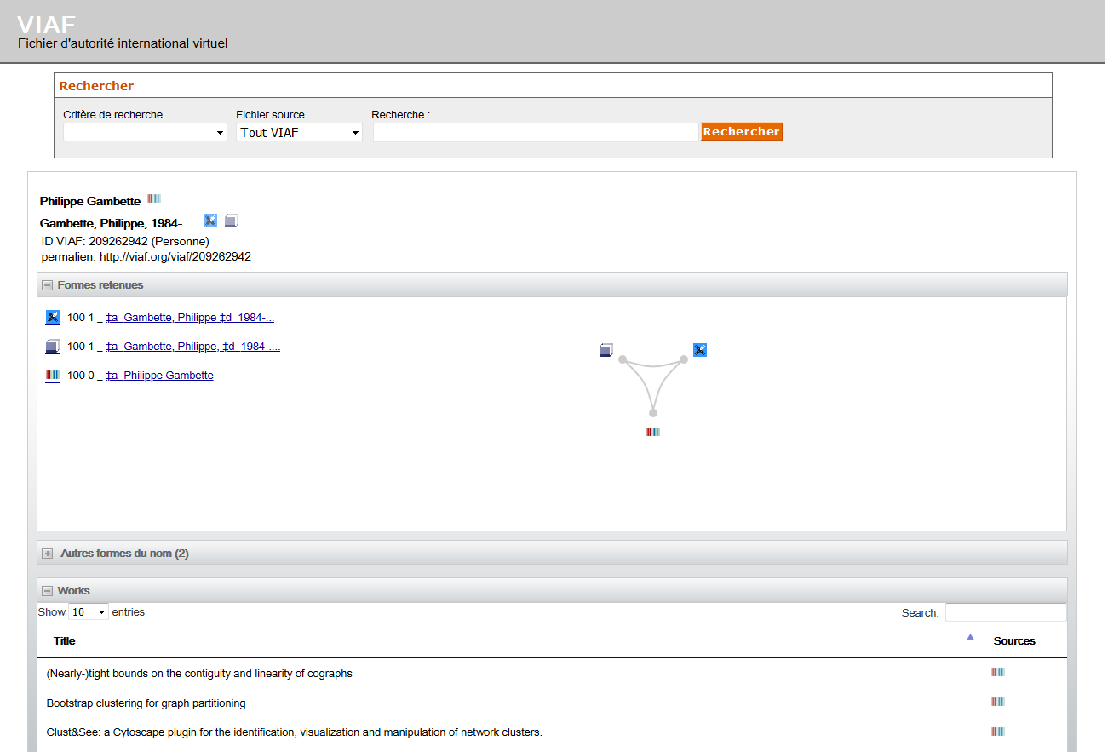
Les bibliothèques : VIAF
→ Tableau comparatif
VIAF : 209262942
source
Notes:
Référence : http://viaf.org/viaf/209262942/
Présentation du service
« VIAF est un projet commun de plusieurs bibliothèques nationales, mis en œuvre et hébergé par OCLC. L'objectif du projet est de faire baisser le coût et de valoriser les fichiers d'autorité des bibliothèques par l'appariement et l'établissement de liens entre les fichiers d'autorité des bibliothèques nationales, et en rendant cette information disponible sur le web »

Slide 30

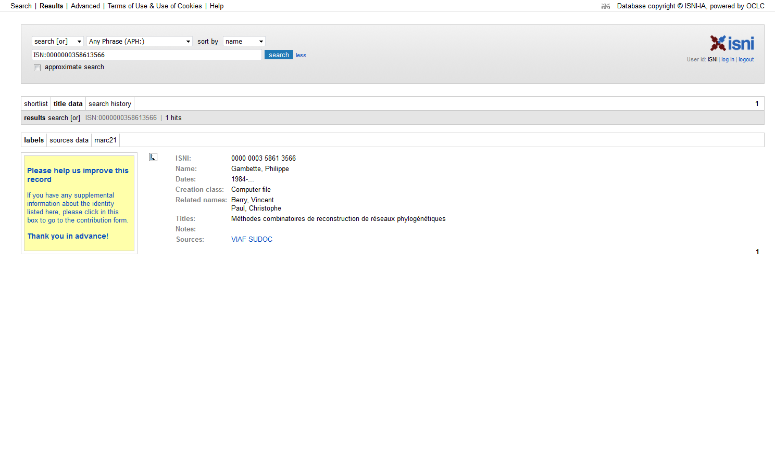
Les bibliothèques : ISNI
→ Tableau comparatif
ISNI : 0000000358613566
source
Notes:
Référence : http://www.isni.org/isni/0000000358613566
Présentation du service
« ISNI is the ISO certified global standard number for identifying the millions of contributors to creative works and those active in their distribution, including researchers, inventors, writers, artists, visual creators, performers, producers, publishers, aggregators, and more. It is part of a family of international standard identifiers that includes identifiers of works, recordings, products and right holders in all repertoires, e.g. DOI, ISAN, ISBN, ISRC, ISSN, ISTC, and ISWC.
The mission of the ISNI International Authority (ISNI-IA) is to assign to the public name(s) of a researcher, inventor, writer, artist, performer, publisher, etc. a persistent unique identifying number in order to resolve the problem of name ambiguity in search and discovery; and diffuse each assigned ISNI across all repertoires in the global supply chain so that every published work can be unambiguously attributed to its creator wherever that work is described.
By achieving these goals the ISNI will act as a bridge identifier across multiple domains and become a critical component in Linked Data and Semantic Web applications. »

Slide 31
Pour résumer
« Choisissez le système d’identifiant adapté à vos besoins
En tant que chercheur, vous pouvez vous enregistrer auprès de bases de données scientifiques ou de plates-formes web qui utilisent un système de profils et d’identifiant chercheur. Le choix des bases de données où créer votre profil dépend de leur accès, de leur couverture, de vos usages, et de vos objectifs :
si la base de données WoS est la source d’information qui couvre le mieux vos travaux de recherche et à laquelle votre institution est abonnée, vous aurez intérêt à créer votre profil ResearcherID pour gérer la liste de vos publications et l’alimenter à partir de WoS
de la même façon, si vous déposez vos publications en libre accès dans l’archive ouverte HAL, vous aurez aussi intérêt à créer votre identifiant IdHAL pour gérer la liste de vos publications associées dans HAL
si votre objectif est d’accéder à un système ouvert d’identifiants chercheurs et que vous souhaitez relier vos différents identifiants auteurs comme ceux de ResearcherID (WoS) et de Scopus à un profil central et transférer dans ce profil central les références de publications réparties entre les bases de données WoS et Scopus, utilisez le service d’identifiant chercheur ORCID qui est interconnecté à ces bases de données. »
M.-C. Deboin
Notes:
Référence : Marie-Claude Deboin. Utiliser un identifiant chercheur pour gérer ses publications en 12 points. 2/2015. 8 p. [en ligne]. Disponible sur : http://url.cirad.fr/ist/identifiant-chercheur

Slide 32
ORCID
→ Tableau comparatif
Notes:
- Présentation générale : fonctionnement, principes, usages
- ORCID dans le monde et en France
- L’écosystème ORCID : institutions, bailleurs de fonds, éditeurs
Tableau : http://urfist.chartes.psl.eu/sites/default/files/ab/bouchard_identifiants_chercheurs_tableau_122019.pdf

Slide 33

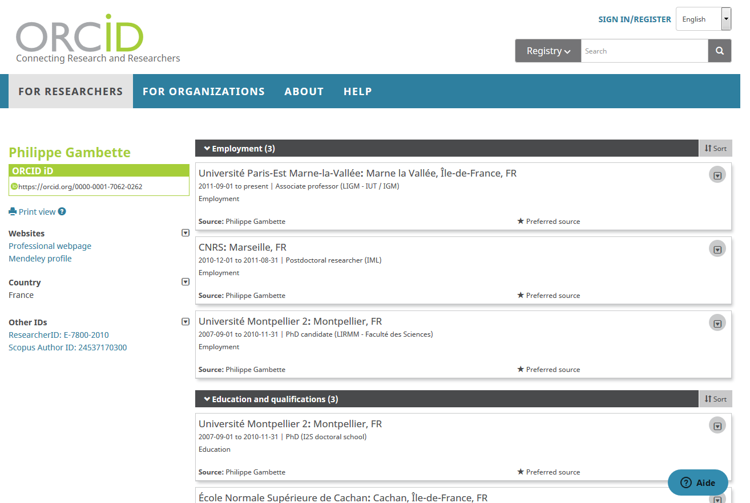
Présentation
→ Tableau comparatif
ORCID : 0000-0001-7062-0262
source
Notes:
Référence : http://orcid.org/0000-0001-7062-0262
Présentation du service
- mission (https://orcid.org/about/what-is-orcid/mission)
« ORCID provides an identifier for individuals to use with their name as they engage in research, scholarship, and innovation activities. We provide open tools that enable transparent and trustworthy connections between researchers, their contributions, and affiliations. We provide this service to help people find information and to simplify reporting and analysis. »
- un répertoire (registry) fournissant un identifiant unique et permettant de gérer la liste de ses activités
- une API permettant des échanges et des authentifications entre services
- public (J. Brown, op. cit., http://www.ariessys.com/wp-content/uploads/ORCID_Use_Cases_JB.pdf) : « ORCID’s vision is a world where all who participate in research, scholarship, and innovation are uniquely identified and connected to their contributions across disciplines, borders, and time. »
- type d’informations (http://support.orcid.org/knowledgebase/articles/907206-what-information-does-orcid-store-does-orcid-stor) : « ORCID is not a repository: we do not store papers or datasets. ORCID is a source of data describing the connection between a person and their research activities, outputs, affiliations, and pointers to these resources. For example, using your ORCID identifier when you submit a paper means it will be included in the published paper. That establishes a trusted digital connection between you (with your ORCID identifier) and the paper (with its DOI). That connection allows people to find your paper and all the detailed metadata in the source record. »

Slide 34
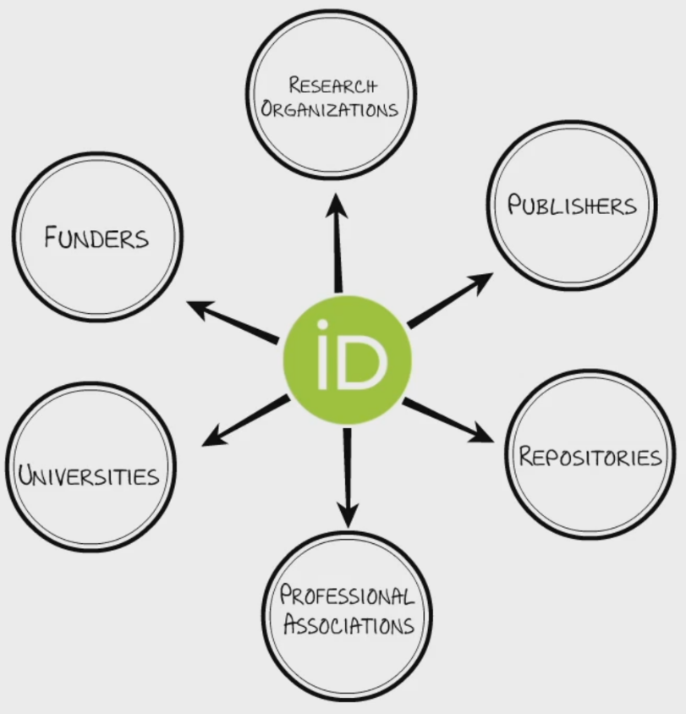
L’écosystème ORCID
ORCID
Notes:
Référence : ORCID. What is ORCID ? Vidéo. 2014. 4’17. [en ligne]. Disponible sur : https://vimeo.com/97150912.
Organisation
à compléter par le rapport annuel 2016, ORCID. 2016 Annual report. 26 p. [en ligne]. Disponible sur : https://figshare.com/articles/ORCID_Annual_Report_2016_pdf/4810213 et l’enquête 2017, ORCID. ORCID 2017 Community survey report. 44 p. [en ligne]. Disponible sur : https://figshare.com/articles/ORCID_2017_Community_Survey_Report/5525476/1 ; sponsors : https://orcid.org/about/community/sponsors2018 Member survey. [en ligne]. Disponible sur : https://orcid.figshare.com/articles/ORCID_2018_MEMBER_SURVEY_pdf/7773962
membres : + 1000 à titre individuel (liste : https://orcid.org/members) et 20 consortia (liste : https://orcid.org/consortia)
origine géographique : Europe : 56 % ; EU / Canada : 26 % ; Asie-Pacifique : 15 % ; Proche-Orient et Afrique : 4 % :
secteur d’activité : établissements de recherche : 79 % ; éditeurs et associations : 9 % ; organismes financeurs 6 % ; fournisseurs de service : 4 %
partenaires : 14 partenaires, dont l’ABES, sans compter la participation à d’autres projets (cf. liste https://orcid.org/content/partners)
ambassadeurs : https://orcid.org/content/orcid-ambassadors
conseil d’administration : https://orcid.org/content/orcid-team
équipe : https://orcid.org/content/orcid-team
groupes de travail (task forces, composés de membres d’ORCID ou non) en cours (https://orcid.org/about/community) :
monde académique et au-delà (SHS)
ORCID et peer review
ORCID et processus de publication
ORBIT et organismes financeurs
publication et équipements
programme confiance
programme ambassadeur

Slide 35
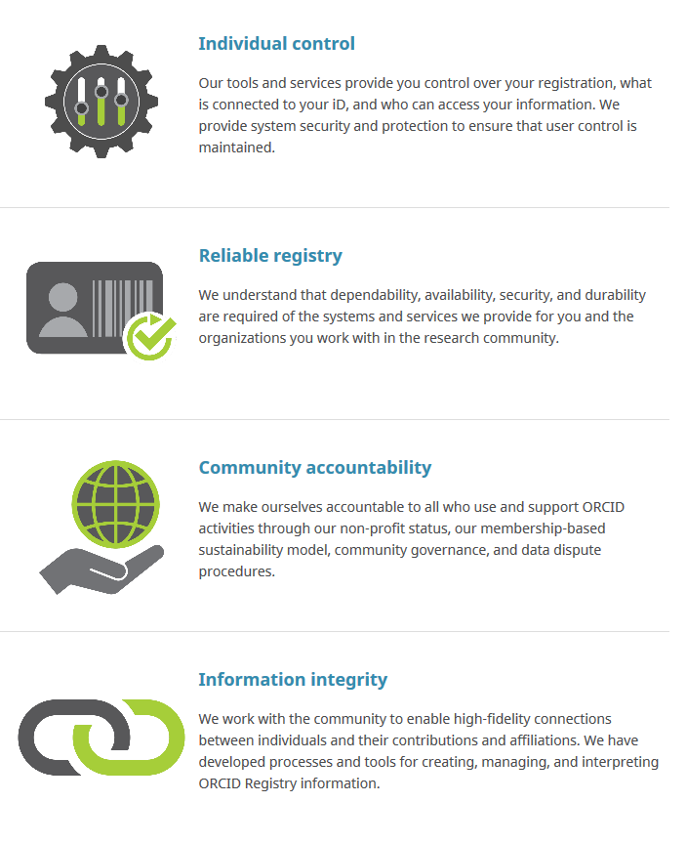
Présentation : principes
ORCID
Notes:
Référence : https://orcid.org/about/trust/home
Principes déclarés par ORCID
un service
pérenne
ouvert
non-propriétaire
indépendant
interopérable
Individual control : Having confidence that ORCID will:
Provide unique person identifiers
Respect my privacy by letting me decide what information is associated with my iD
Be clear and consistent about how I control access to my information
Allow me to decide who has access to what information and to change those permissions at any time
Follow the data protection rules in my country
Reliability : Having confidence that the ORCID Registry will:
Be accessible to the public
Be available when needed, now and in the future
Support the use of my iD and Record
Keep my personal information safe
Continue to be driven by and respond to community needs
Be prepared for challenges that may be hard to predict
Evolve to the changing needs of its users
Accountability : Having confidence that ORCID will:
Remain an open organization
Persist as an service
Be transparent when things don’t go as planned and enable users to fix things that aren’t right
Integrity : Having confidence that:
ORCID enables high-fidelity connections with other identifiers
You understand how to interpret information stored in an ORCID record
Mais, dans les faits,
- pas un total open access (accès aux données une seule fois par an via un livrable d’ORCID) → seul ORCID dispose de toutes les informations en temps réel
- des données de médiocre qualité (non vérifiées, incomplètes, etc.) ; par ex., n’importe qui peut se créer un compte – ORCID veut croire à la vertu des chercheurs et de la communauté
- un processus de représentation pas totalement transparent
- des coûts d’adhésion conséquents (de $ 5 000 à $ 25 000 hors consortium) entraînant des inégalités de fait
- une nécessaire coopération avec les éditeurs, amenant une possible monopolisation de la communication scientifique via les identifiants (cf. Subbiah Arunachalam et Muthu Madhan. « Adopting ORCID as a unique identifier will benefit all involved in scholarly communication ». The national medical journal of India. 2016. vol. 29, n° 4, p. 227-234. [en ligne]. Disponible sur : http://www.nmji.in/downloadpdf.asp?issn=0970-258X;year=2016;volume=29;issue=4;spage=227;epage=234;aulast=Arunachalam;type=2)

Slide 36
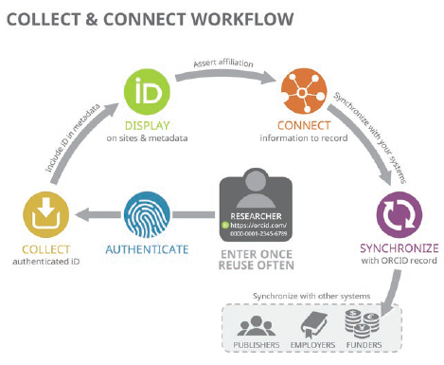
Présentation : fonctionnement
ORCID
Notes:
Référence : ORCID. 2017 Annual report. 19 p. [en ligne]. Disponible sur : https://figshare.com/articles/ORCID_Annual_Report_2017/5950318
Fonctionnement
ORCID repose sur deux fonctions principales :
- un répertoire pour obtenir un identifiant et gérer la liste de ses activités
- des API qui permettent les liens et les échanges avec d’autres systèmes via authentification – cf. prncipe du « enter once, reuse often »
institutions, éditeurs, bailleurs de fonds → cf. infra
fournisseurs de services comme des bases de données bibliographiques (Scopus, WOS, ProQuest), des plateformes de dépôt de contenu (Figshare), des outils d’impact (Altmetric)
projets encyclopédiques (Wikipédia, cf. https://en.wikipedia.org/wiki/Category:Wikipedia_articles_with_ORCID_identifiers)
ORCID et adhésion
L’adhésion à ORCID (membership), à titre individuel ou via un consortium permet d’accéder à d’autres services et d’autres données (API, rapports personnalisés, soutien technique, intégration dans des services locaux)
- raisons d’adhérer (cf. https://orcid.figshare.com/articles/ORCID_2018_MEMBER_SURVEY_pdf/7773962)
désambiguïsation des chercheurs dans les systèmes locaux
réutilisation de données ORCID pour des besoins locaux
ajouter et mettre à jour les comptes ORCID des chercheurs locaux
faciliter l’analyse et le suivi entre des systèmes multiples
- exemples d’intégrations d’ORCID (https://orcid.figshare.com/articles/ORCID_2018_MEMBER_SURVEY_pdf/7773962):
- systèmes de publications (soumission de manuscrits, peer review, systèmes de thèses et de mémoires) : 45 %
- data management systems (réservoirs, systèmes de CV) : 43 % et reporting systems (CRIS, conflit d’intérêt, bourses postdoctorales) : 40 %
- outils et systèmes de profils pour les chercheur (systèmes de profils, carnets de laboratoire) : 30 %
- systèmes liés au financement (soumission, suivi) : 22 %
- fournisseurs d’identifiants pérennes, permettant du travail croisé : 5 %

Slide 37
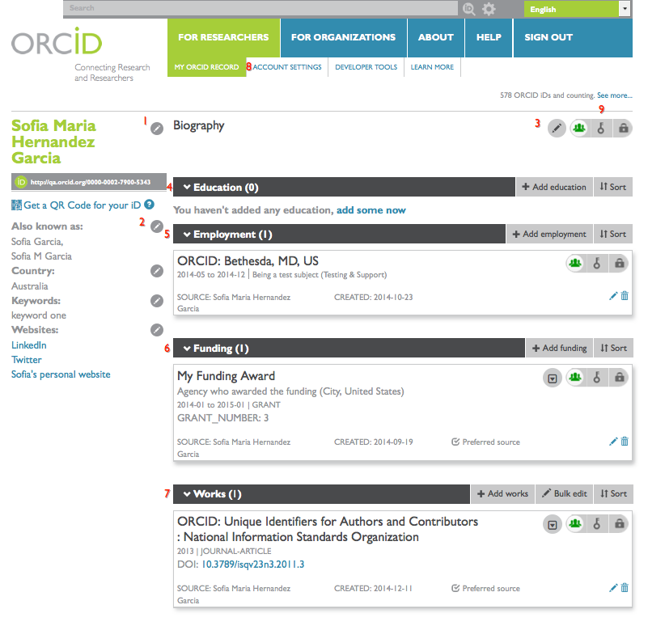
Présentation : fonctionnement
ORCID
Notes:
Référence : http://support.orcid.org/knowledgebase/articles/463380-overview-of-your-orcid-record
Contenu
nom
informations personnelles
biographie
éducation
emploi
financement
travaux
paramètres du compte
visibilité → ! certains comptes peuvent sembler vides, alors qu’ils sont juste rendus privés
A prendre pour ce qu’il est : un hub entre différents services (cf. constat de Martin Klein et Herbert Van de Sompel, op. cit., https://arxiv.org/abs/1703.09343 pour utiliser ORCID comme outil de recherche, et cet échange sur Twitter : https://twitter.com/EvoMRI/status/861640255384014849)
n’est pas un service de profil (peu d’informations descriptives possibles)
n’est pas un outil de gestion de références bibliographiques (piètres qualités des références bibliographiques)
n’est pas un moteur de recherche (le moteur ne permet de chercher qu’au nom ou au numéro ; pour chercher au niveau des institutions, besoin de passer par l’API)

Slide 38
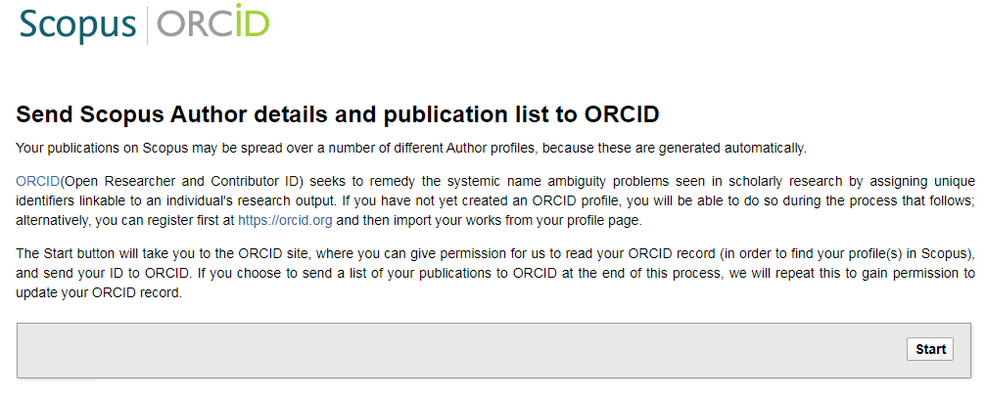
Présentation : fonctionnement
Exemple de passerelle : Scopus Author ID → ORCID
Notes:
ORCID comme un pivot (hub)
- « They don’t even try to deliver one “full service package”, but they want to provide a sustainable, agreed-upon source of author data available to all kinds of services » (L. Heller, op. cit., http://blogs.lse.ac.uk/impactofsocialsciences/2015/07/16/scholarlyprofile-of-the-future/)
→ ORCID au centre d’un réseau d’échanges de données permettant :
- d’alimenter et produire d’autres services
- de récupérer et croiser des données
- ORCID lui-même produit peu d’informations (numéro ID)
- l’essentiel des informations est remplie soit manuellement par le chercheur (ex. : profil), soit automatiquement à partir d’applications tierces (ex. : éditeurs, bases de données)
→ besoin de donner l’accès à ces services(même principe que les applications tierces utilisées sur Facebook ou Twitter)
- alimentation automatique ou manuelle selon les champs
- problème : pas de vérification des données déclaratives saisies par le chercheur par ORCID
→ faire en sorte que l’alimentation automatique vienne de tiers de confiance (trusted parties), comme des institutions, des bases de données, des éditeurs
ex. : Caroline Le Bihan pour l’IFREMER, http://orcid.org/0000-0002-8737-2530
→ faire en sorte que les informations soient visibles et vérifiables
« Josh Brown, ORCID’s regional director for Europe, says that if researchers were tempted to claim papers or data that they didn’t actually produce, it would hardly go unnoticed. “The idea is that ORCID data that is shared between systems is open for validation and cross-checking by those systems,” he says. “By displaying provenance and by the nature of the data itself — which tends to be publicly available or verifiable — any misuse can be detected by the people best placed to do so.” » (Quirin Schiermeier. « A tag of one’s own ». Nature. vol. 526. 8/10/2015. p. 281-283. [en ligne]. Disponible sur : http://www.nature.com/nature/journal/v526/n7572/full/nj7572-281a.html)

Slide 39
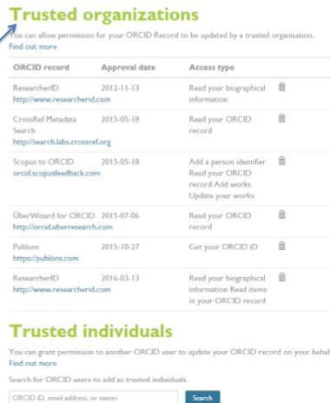
Présentation : principes
P. Aventurier
Notes:
Référence : P. Aventurier, op. cit., https://hal.archives-ouvertes.fr/cel-01314562
- en plus d’une alimentation automatique avec d’autres services (« organizations »), possibilité d’ajouter des délégués pour mettre à jour son profil (http://support.orcid.org/knowledgebase/articles/217659-add-a-trusted-individual-to-your-orcid-record)

Slide 40


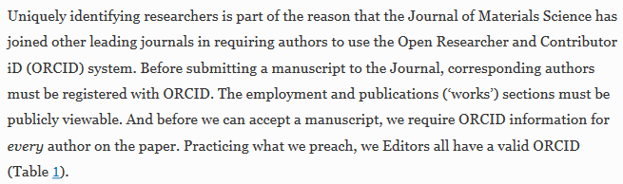
Présentation : usages
C. B. Carter et C. Blandford
Notes:
Référence : C. Barry Carter et Christopher F. Blanford. « All authors must now supply ORCID identifiers ». Journal of materials science. 06/2017. vol. 52, n°11, p. 6147-6149. [en ligne]. Disponible sur : https://link.springer.com/article/10.1007/s10853-017-0919-7.
Chiffres d’usages par les chercheurs
- inscriptions
un top 10 qui ne recoupe pas la répartition générale du nombre des chercheurs au niveau mondial : Etats-Unis, 17 % ; UK, 7,1 % ; Espagne : 6,9 %, puis Chine, Brésil, Inde, Italie, Australie, Portugal, Russie (cf. Martin Klein et Herbert Van de Sompel. « Discovering Scholarly Orphans Using ORCID ». Conference ’17. Washington, 07/2017. [soumis le 27/03/2017]. 10 p. [en ligne]. Disponible sur : https://arxiv.org/abs/1703.09343) : ORCID n’est pas représentatif du monde de la recherche en général : si la croissance actuelle se poursuit, il faudrait attendre au moins 2020 pour que tous les chercheurs aient un numéro ORCID
une répartition par pays différente de l’utilisation des ResearcherID par exemple (cf. carte des ResearcherID : World map, http://www.researcherid.com/ViewProfileSearch.action)
- usages généraux
David Armstrong et al. ORCID Survey 2015. 2015. 42 p. [en ligne]. Disponible sur : https://figshare.com/articles/ORCID_2015_Survey_Report_final_/2008206 et ORCID, op. cit., https://figshare.com/articles/ORCID_2017_Community_Survey_Report/5525476/1 - enquête de marché par ORCID, sans ciblage de profils de répondants : ! biais potentiels en faveur de personnes qui connaissent déjà ORCID
une meilleure connaissance chez les éditeurs (77 %) et les bibliothécaires (89 %) que la moyenne (60 %) ; en Europe, seulement 56 % des répondants connaîtraient ORCID (2015)
une connaissance davantage via les éditeurs (46 %) ou les pairs (31%) que les institutions (18 % ; 25 % en Europe de l’ouest), mais avec des nuances selon les disciplines (2017)
près d’une inscription sur 2 (58 %) est requise par un organisme extérieur (un éditeur (46 %), une institution (20 %) ou un organisme financeur (19 %), (2017). Mais ¼ ne mettent pas à jour leur numéro ORCID (2015)
attentes avant tout pratiques et personnelles : rassembler ses productions sous un seul identifiant et faciliter la découverte de leurs productions par les lecteurs (2017, détails p. 18)
86 % des répondant seraient favorables à des mandats pour utiliser ORCID, à commencer par des mandats d’éditeurs (2017) ; en 2015, les bibliothécaires notamment seraient plus convaincus que d’autres catégories
des usages encore modérés
entre 2015 et 2017, un accroissement du nombre de comptes et de leurs usages, avant tout autour des publications (articles de revues) : 72 % des utilisateurs l’utilisent lors de processus de publication d’articles ; les autres usages (ex. : dans une institution, dans ses autres profils, dans des reviews) atteignent au mieux 25 % et 1 chercheur sur 10 n’utilise pas son ORCID (ORCID, op. cit., https://figshare.com/articles/ORCID_2017_Community_Survey_Report/5525476/1, p. 20)
sur les 7,6 M. de comptes créés au 06/12/2019 (https://orcid.org/statistics) et même si on constate une évolution vers un meilleur remplissage de ces informations (ORCID. 2017 annual report. 19 p. [en ligne]. Disponible sur : https://figshare.com/articles/ORCID_Annual_Report_2017/5950318) :
2,1 M. complètent la partie education
2 M. complètent la partie employement
1,9 M. complètent la partie works (articles : 85 %, présentation : 7 %, ouvrages : 2,5 % ; en revanche, les données de la recherche sont extrêmement rares alors que ce sont justement ces productions qui pourraient tirer le plus profit d’ORCID, d’ap. M. Klein et Van de Sompel, op. cit., https://arxiv.org/abs/1703.09343)
200 000 complètent la partie funding
110 000 complètent la partie peer review
généralement des informations publiques et non verrouillées ( > 85 %) (d’ap. Klein et Van de Sompel)
mais des données d’identité numériques (notamment autres présences en ligne), rares (<10 %, d’ap. Klein et Van de Sompel) ; 733 000 indiquent des identifiants chercheurs
→ plus une identité qu’un profil, même si comptes ORCID de plus en plus utilisés comme un CV (« electronic résumé », ORCID, op. cit., https://figshare.com/articles/ORCID_2017_Community_Survey_Report/5525476/1, 2017)
→ seuls 1/5 des chercheurs rempliraient les informations concernant leur travail : « This number is surprisingly low and may indicate that scholars use other services such as ResearchGate or Academia.edu for their profile data » (Klein et Van de Sompel)
Pour aller plus loin : suivre l’attribution d’identifiants pérennes (DOI et ORCID) : http://dashboard.project-thor.eu/dashboard/researcher/

Slide 41
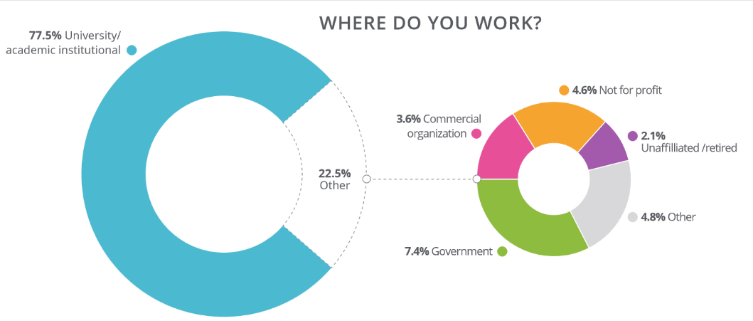
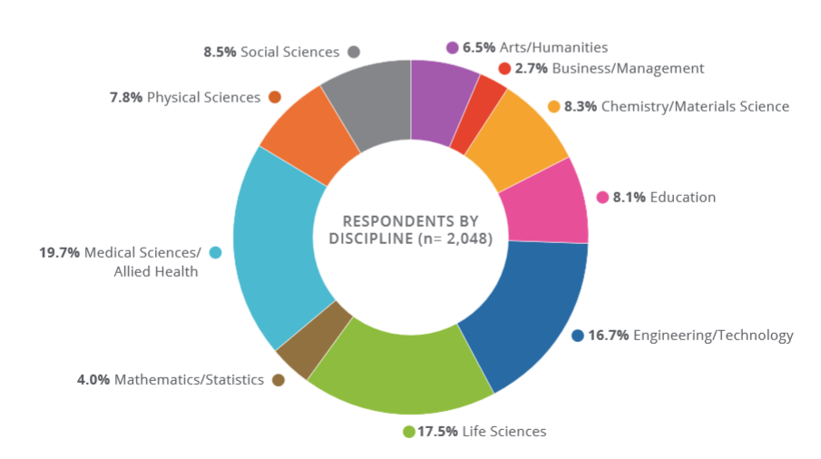
Présentation : usages
enquête ORCID (2017)
Notes:
Référence : ORCID, op. cit., https://figshare.com/articles/ORCID_2017_Community_Survey_Report/5525476/1 (résultats d’après un questionnaire ORCID, et non les données d’ORCID)
- de forts usages disciplinaires
Martin Klein et Herbert Van de Sompel, op. cit, https://arxiv.org/abs/1703.09343
la couverture disciplinaire, en revanche, correspond plutôt bien au monde de la publication : prédominance des sciences de la vie – c’est d’ailleurs dans cette catégorie qu’ORCID est le plus connu (ORCID, op. cit., https://figshare.com/articles/ORCID_Annual_Report_2016_pdf/4810213)
→ plus développé dans les disciplines qui publient (beaucoup) dans des revues (sciences de la vie, puis sciences physiques) ; moins important dans les disciplines où le livre continue à être un mode de publication important (SHS, arts) dans la mesure où les éditeurs implantent d’abord ORCID dans le workflow des revues et non le workflow des ouvrages ; mais développement de la participation d’éditeurs d’ouvrages SHS (Brill et OpenEdition en 2017)

Slide 42
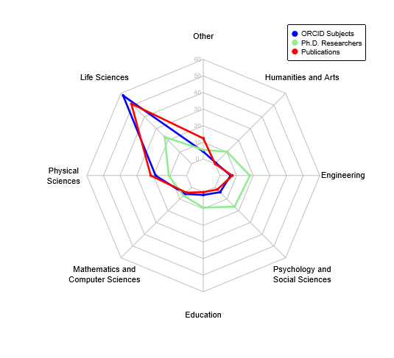


Présentation : usages
M. Klein et Van de Sompel
Notes:
Référence : Martin Klein et Herbert Van de Sompel, op. cit., https://arxiv.org/abs/1703.09343.
A compléter par John Bohannon et Kirk Doran. « Introducing ORCID ». vol. 356, Issue 6339. 19/05/2017. p. 691-692. [en ligne]. Disponible sur : http://science.sciencemag.org/content/356/6339/691.

Slide 43
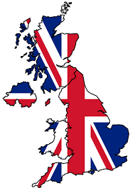
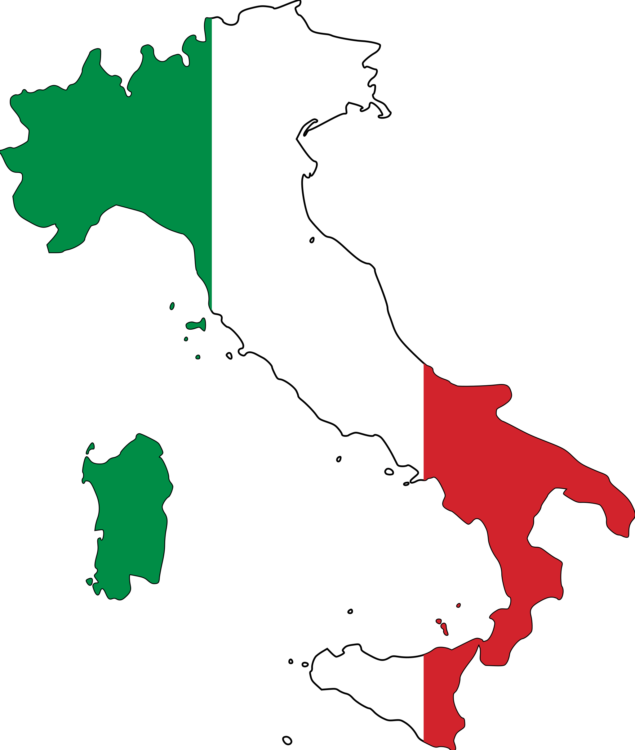

ORCID, institutions et financeurs
Exemples de cas
Notes:
Images via : http://mapsof.net
Approches européennes
[cf. notamment : EPRIST. ORCID en bref. 4 p. [en ligne]. Disponible sur : http://www.eprist.fr/wp-content/uploads/2017/01/EPRIST-ORCIDenbref.pdf]
- Commission européenne : dans le cadre du mandat pour l’open access du programme Horizon 2020 (cf. supra : European commission. Directorate - General for Research & Innovation, op. cit., http://ec.europa.eu/research/participants/data/ref/h2020/grants_manual/hi/oa_pilot/h2020-hi-oa-pilot-guide_en.pdf) :
- recommandation de l’utilisation d’identifiants comme ORCID
- Science Europe, association d’organisations européennes de financement et de performance de la recherche, visant à promouvoir une ère de recherche européenne via un travail avec les universités, les académies, les organisations scientifiques intergouvernementales et la Commission européenne : http://www.scienceeurope.org/ (Science Europe Position Statement. On Research Information Systems. 11/2016. 8 p. [en ligne]. Disponible sur : http://www.scienceeurope.org/wp-content/uploads/2016/11/SE_PositionStatement_RIS_WEB.pdf)
recommande l’adoption d’identifiants uniques pour favoriser l’interopérabilité, ORCID semblant l’initiative « la plus prometteuse »
souhaite se rapprocher d’ORCID pour mieux identifier les cas d’usages et les problèmes actuels en matière de qualité des données, et réfléchir à des moyens d’améliorer ce point
Approches nationales
en 2017 : 16 consortia dont des consortia nationaux (Afrique du Sud, Allemagne, Belgique, Brésil, Canada, Danemark, Espagne, Finlande, Italie, Norvège, Pays-Bas, Royaume-Uni), soit plus de 200 institutions
- origine de ces consortia :
- recommandations nationales (ex. : Royaume-Uni et Suède, 2013 ; Australie, 2015)
- demandes de bailleurs de fonds (ex. : Portugal, 2013 ; Autriche, 2016)
- déploiement au niveau universitaire (ex. : Danemark, 2014)
- liste 2019 : https://orcid.org/consortia
Exemples nationaux
- Royaume-Uni
voir notamment https://orcid.org/members, https://orcid.org/consortia, Josh Brown. ORCID : an introduction. ORCID DE workshop, 25/10/2016. Présentation, 31 p. [en ligne]. Disponible sur : https://zenodo.org/record/163564/files/20161025_Brown_ORCID%20DE.pdf
étude du JISC (2012) sur les avantages et les inconvénients des identifiants auteur → recommandation en 2013, soutenu par un joint statement des principaux acteurs de la recherche anglaise ;
projet pilote en 2014 ; consortium en 2015 autour du JISC, pour 3 ans, le temps de mettre en place le système et d’en tirer un premier bilan
- déploiement dans les institutions :
- consortium national, autour du JISC (Joint Information Systems Committee, https://www.jisc.ac.uk/, organisme chargé de l’IST pour l’enseignement supérieur et la recherche), comprenant 80 universités, une dizaine de colleges et schools et les 7 Research councils : même si chaque établissement peut avoir des approches différentes sur ces questions, tous doivent alimenter l’évaluation nationale (REF - Research Excellence Framework) et se mettre en conformité avec les attentes en matière d’open access
- position des bailleurs de fonds :
- le NIHR (National Institute for Health Research) et le Wellcome Trust (à partir de 08/2015) demandent des ORCID pour les demandes de financement
les Research Councils (RCUK) ont déployé ORCID dans leurs systèmes chargés des subventions et des productions qui en découlent et envisagent des mandats (cf. notamment la plateforme ResearchFish - Research Impact Assessment Platform)
l’HEFCE (Higher Education Funding Council) s’interrogeait en 2016 sur la manière d’encourager l’utilisation d’ORCID et envisage un mandat ; cf. également The Metric Tide, infra
- Italie
voir notamment https://orcid.org/members, https://orcid.org/consortia et Alice Meadows. « Italy launches national ORCID implementation ». ORCID blog. 19/06/2015. [en ligne]. Disponible sur : http://orcid.org/blog/2015/06/19/italy-launches-national-orcid-implementation
contexte : projet en 2015, dans le cadre du VQR 2011-2014 (l’évaluation nationale quadriannuelle) afin de simplifier le travail de tous les participants et améliorer la qualité des données fournies : S. Fantoni : “ANVUR is pleased for this agreement, as it will facilitate and make more reliable the Agency’s evaluation tasks. In particular, the incoming national assessment of research (VQR 2011-2014) will constitute an occasion not to be missed to provide all Italian professors and researchers with the ORCID identifier and to link to it the publications submitted for evaluation”)
déploiement dans les institutions :
- consortium national autour de CINECA (consortium rassemblant 70 universités, 6 instituts de recherche et le ministère de l’Education dans le domaine de l’IST, https://www.cineca.it) ; CINECA fournit l’intégration à la plateforme DSpace
- création d’une architecture générale en open source, pour gérer l’accès aux API et soutenir les intégrations locales ; les systèmes national et locaux doivent tous être liés à ORCID et ensemble en utilisant un hub d’autorisation national
- projet IRIDE (Italian Researcher Identifier for Evaluation) par l’ANVUR (Agenzia nazionale di valutazione del sistema universitario e della ricerca) et la CRUI (Conferenza dei rettori delle università italiane) : projet visant à ce que fin 2016 80 % des chercheurs italiens, y compris les PhD et les post-docs, possèdent un ORCID avec leurs publications, remontant jusqu’en 2006 ; pour les accompagner tout le long de leur carrière et rassembler aussi bien les publications, que les projets de recherche, les récompenses
- quelques éléments de bilan : quelques difficultés, notamment sur Scopus pour dédoublonner des articles dans leurs différentes phases de publication (cf. Tessa Piazzini. « La valutazione della qualità della ricerca (VQR). Un’esperienza da bibliotecari all’Università di Firenze ». Jlis. 2017. vol. 8, n°1. [en ligne]. Disponible sur : https://www.jlis.it/article/view/12154)
- Australie
voir notamment https://orcid.org/members, https://orcid.org/consortia et https://aaf.edu.au/orcid/
- contexte : réflexion à partir de mi-2015 en parallèle d’un joint statement de l’Australian Research Council (ARC) et du National Health and Medical Research Council (NHMRC) encourageant tous les chercheurs demandant des financements à avoir un ORCID (http://ands.org.au/__data/assets/pdf_file/0007/417346/orcid-joint-statement-of-principle.pdf à compléter par https://www.nhmrc.gov.au/_files_nhmrc/file/grants/policy/nhmrc_arc_orcid_statement_april_2015.pdf
consortium national autour de l’Australian Access Federation (AAF, https://aaf.edu.au/)
nombreuses informations sur les pages associées de l’AAF (https://aaf.edu.au/orcid), notamment modèle, conditions d’adhésion, rôle réciproque des partenaires, ressources possibles (greenhouse, exemples de documents de communication)
Le plus récent : consortium canadien lancé mi-avril 2017 (https://orcid-ca.org/)

Slide 44

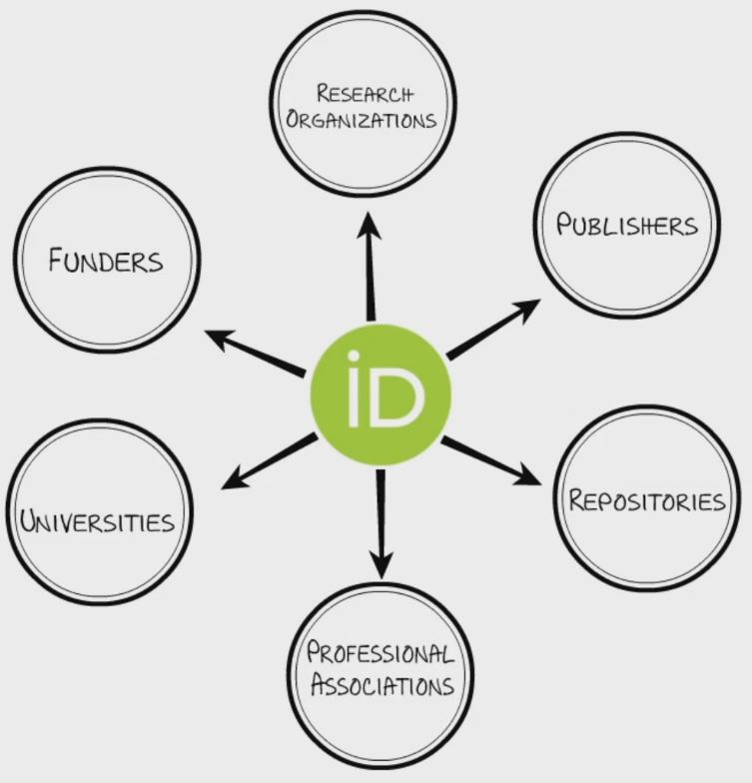










ORCID en France : membres et partenaire (pré 2019)
membres
partenariat
Notes:
Image : ORCID. What is ORCID ? Vidéo. 2014. 4’17. [en ligne]. Disponible sur : https://vimeo.com/97150912.
Cf. https://orcid.org/members
Début 2018 : un certain retard
gouvernance
- peu de membres : 7 membres (https://orcid.org/members) : CIRAD, EDP Sciences, Fondation Leducq, IFREMER, Institut national du cancer, IRSTEA, OpenEdition
ex. d’OpenEdition : dans le cadre du projet européen High Integration of Research Monographs in the European Open Science Infrastructure (HIRMEOS) (été 2017, cf. Meriai, « OpenEdition utilise le système d’identification des auteurs ORCID ». L’édition électronique ouverte. 5/07/2017. [en ligne]. Disponible sur : https://leo.hypotheses.org/13424)
- pas de consortia
- peu de partenariats : 1 partenariat : ABES « ORCID is collaborating with ABES to coordinate efforts to adopt identifiers and standards to manage access to and reporting of research works ».
pas d’ambassadeur français
pas de traduction des documents d’information en français (Outreach resources, https://members.orcid.org/outreach-resources) – sinon deux documents par le CIRAD https://coop-ist.cirad.fr/actualites/avez-vous-votre-identifiant-chercheur-orcid-id
adhésions
la France apparaît 16e en nombre d’ORCID, soit 1,8 % du total, alors qu’elle se trouve au 7e rang mondial avec 3,4 % des chercheurs (Martin Klein et Herbert Van de Sompel, op. cit, https://arxiv.org/abs/1703.09343)
72 000 comptes en France sur 3 M. (EPRIST. ORCID en bref. 2017. 4 p. [en ligne]. Disponible sur : http://www.eprist.fr/wp-content/uploads/2017/01/EPRIST-ORCIDenbref.pdf)

Slide 45








ORCID en France : réflexions institutionnelles (pré 2019)
réflexions
utilisations
Notes:
Cf. EPRIST, op. cit., http://www.eprist.fr/wp-content/uploads/2017/01/EPRIST-ORCIDenbref.pdf et Jérôme Kalfon. Création d’un annuaire national fédéré et attribution d’une adresse mail à vie pour les titulaires d’un doctorat. Rapport. 30/03/2017. 29 p. [en ligne]. Disponible sur : https://cache.media.enseignementsup-recherche.gouv.fr/file/Actus/01/1/Rapport_de_Jerome_Kalfon_-_30.03_745011.pdf, qui fournit encore d’autres exemples p. 24-25
Implémentations
IFREMER : interconnexion avec son annuaire (ex. : Eric Abadie : page annuaire : http://annuaire.ifremer.fr/cv/15709/ et page ORCID : http://orcid.org/0000-0001-9431-2010, où source : Archimer) et Archimer, son archive ouverte institutionnelle (ex. de cette publication : http://archimer.ifremer.fr/doc/00136/24733/)
HCERES : depuis la campagne d’évaluation 2016, possibilité d’indiquer le numéro ORCID des publiants (mais pas obligatoire, cf. HCERES. Evaluation des entités de recherche. Vague C : Campagne d’évaluation 2016-2017. 89 p. [en ligne]. Disponible sur : http://www.hceres.fr/content/download/25698/397651/file/Livret%20Global%20Entit%C3%A9s%20de%20Recherche.pdf)
Réflexions et travaux
INRA :
réflexion autour d’une adhésion à ORCID (Service Q/R en IST. INRA. Recommandations INRA à propos de l’identifiant ORCID. 16/09/2016. [en ligne]. Disponible sur : http://ist.blogs.inra.fr/questionreponses/2016/09/16/recommandations-inra-a-propos-de-lidentifiant-orcid/) et projet d’intégration dans ProdINRA, l’archive ouverte institutionnelle (https://twitter.com/nemopeeters/status/847916557753888770)
recommandation pour utiliser ORCID comme identifiant chercheur (Diane Le Hénaff, Anne-Sophie Grenier et Dominique Fournier. « ORCID – http://orcid.org. L’identifiant chercheur incontournable ». Actitv’IST. n°2, 01/2017. 2 p. [en ligne]. Disponible sur : http://prodinra.inra.fr/?locale=fr#!ConsultNotice:387601)
IRD : conseils pour utiliser ORCID (IST IRD. Identifiant chercheur. 2016. [en ligne]. Disponible sur : https://www.mpl.ird.fr/documentation/identifiant_chercheur.html)
EPRIST (Responsables IST des organismes de recherche) et autres associations professionnelles : groupe de travail ORCID (http://www.eprist.fr/gt-orcid/) depuis 04/2016 ;
composition : des membres des EPRIST, l’ADBU, Couperin, l’ABES et le CCSD ;
but : « dans le cadre de travail sur les référentiels, en vue de proposer au MENESR une stratégie cohérente en la matière » (ADBU. Rapport moral Année universitaire 2015-2016 présenté à l’Assemblée générale du mardi 4 octobre 2016 . 2016. 25 p. [en ligne]. Disponible sur : http://adbu.fr/competplug/uploads/2015/03/Rapport-moral-ADBU-2016_definitif.pdf)
réflexions sur
l’opportunité d’une adhésion consortiale à ORCID
l’intérêt de connecter les différentes archives ouvertes ou systèmes d’informations recherche avec ORCID
la cohérence entre les autres identifiants auteur et les outils utilisés par les chercheurs, bases de données et systèmes d’information liés au processus de la recherche (éditeurs, bailleurs de fonds, évaluation, etc.)
la fourniture des éléments permettant aux organismes d’EPRIST d’aboutir éventuellement à une recommandation concernant la création de comptes ORCID par les chercheurs de chaque institution
1e production : la notice citée EPRIST. ORCID en bref. op. cit. http://www.eprist.fr/wp-content/uploads/2017/01/EPRIST-ORCIDenbref.pdf
ABES (Agence bibliographique de l’enseignement supérieur)
1e rencontre, 09/2015 autour d’IdRef : ABES. « Rencontre ORCID-ABES autour d‘IdRef ». Fil’ABES. 15/09/2015. [en ligne]. Disponible sur : https://fil.abes.fr/2015/09/15/rencontre-orcid-abes-autour-didref/ ;
Memorandum of understanding (protocole d’entente), 07/2016. ABES. « L’ABES et ORCID concluent un protocole d’entente (Memorandum of Understanding) ». Fil’ABES. 06/07/2016. [en ligne]. Disponible sur : https://fil.abes.fr/2016/07/06/labes-et-orcid-concluent-un-protocole-dentente-memorandum-of-understanding/ :
encourager l’utilisation d’identifiants pérennes pour les chercheurs, les travaux et les organisations pour tous les types de productions scientifiques
favoriser les interactions entre IdRef et ORCID : opérations d’alignement IdRef-ORCID programmées pour l’identification des personnes présentes dans les deux référentiels, et favoriser ainsi les rapprochements (François Mistral et Yann Nicolas. « IdRef, les autorités en conquête et en partage ». « Autorités, identifiants, entités. L’expansion des référentiels », op. cit., sur : http://abes.fr/Publications-Evenements/Arabesques/Arabesques-n-85, p. 8-9)
assurer une infrastructure solide de liens non ambigus et vérifiables
développer des API ORCID dans les systèmes de l’ABES et des membres du réseau IdRef comme Persée et ADUM, notamment en implémentant ORCID dans les outils de recherche
pour l’ABES, ouverture de la réflexion aux autres acteurs de l’IST, dans la lignée des préconisions de BSN (Bibliothèque scientifique numérique)
? vers une adhésion à ORCID (cf. https://twitter.com/ORCID_Org/status/850161371811430401)
CCSD :
possibilité d’indiquer son numéro ORCID dans le CV HAL
possibilité de se connecter à HAL avec son numéro ORCID
souhait qu’ORCID puisse fournir des données, comme arXiv ou PubMed,
Couperin :
abonnement pour pouvoir utiliser une API ORCID dans le cadre du service Dissemin (cf. infra)
→ réflexion nationale (cf. Francis André, journée Innométriques 2017, http://www.cnrs.fr/dist/journee-inometriques_2017.html, 7’20’’ sqq

Slide 46

ORCID en France : vers une adhésion nationale (2018-)
Troisième axe : S’inscrire dans une dynamique durable, européenne et internationale
La France « participera à la définition et à la régulation des briques de base de l’écosystème de la science ouverte, comme Crossref et DataCitepour les DOI ou ORCID pour les identifiants de chercheurs. »
Participer à l’échelle européenne et internationale au paysage de la science ouverte
« Adhérer au niveau national à ORCID, système d’identification unique des chercheurs qui permet de connaître plus simplement et sûrement les contributions scientifiques d’un chercheur. »
source
Notes:
Référence : Ministère de l’enseignement supérieur, de la recherche et de l’innovation. Plan national pour la science ouverte. 7/2018. 12 p. [en ligne]. Disponible sur : http://cache.media.enseignementsup-recherche.gouv.fr/file/Actus/67/2/PLAN_NATIONAL_SCIENCE_OUVERTE_978672.pdf.
Situation début 2018
- le Comité pour la science ouverte : début 2018, évolution de la bibliothèque scientifique numérique (BSN) vers le Comité de la science ouverte (CoSO) (cf. http://www.bibliothequescientifiquenumerique.fr/evolution-de-la-bsn-vers-le-comite-pour-la-science-ouverte-coso/)
- un des engagements de l’initiative Open Gouvernement Partnership / Partenariat pour un gouvernement ouvert (PGO) « Construire un écosystème de la Science ouverte » (Plan d’action gouvernement ouvert 2018-2020. 2018. [en ligne]. Disponible sur : https://gouvernement-ouvert.etalab.gouv.fr/pgo-concertation/topic/5a1bfc1b498edd6b29cb10d4, engagement 14) « Adhésion nationale à ORCID (système d'identification unique des chercheurs qui permet de connaître plus simplement et sûrement les contributions scientifiques d'un chercheur) - 2018 ou 2019 »
établir un consortium français
! nécessitera de nombreux domaines d’expertise (management du changement, formation, communication, support et développement techniques (cf. Alice Meadows. « Five Key Takeaways from ORCID's First Consortia Workshop ». ORCID blog. 30/01/2018. [en ligne]. Disponible sur : https://orcid.org/blog/2018/01/30/five-key-takeaways-orcids-first-consortia-workshop) ; pour aller plus loin, ORCID for consortia, https://orcid.org/content/orcid-consortia, et notamment Roles and Responsibilities of ORCID Consortia, 13/10/2017, https://orcid.org/sites/default/files/ckfinder/userfiles/files/Roles%20and%20Responsibilities%20of%20ORCID%20Consortia.pdf et enquête 2017 sur les consortiums, https://figshare.com/articles/ORCID_Consortia_Survey_Report_2017/5579605
- Plan national pour la science ouverte (4/07/2018) : projet d’une adhésion nationale au consortium ORCID en 2019 ; informations auprès des présidents d’université et des directeurs de SCD
consortium Couperin mandé par le MESRI dans le cadre du Comité pour la science ouverte (CoSO)
buts : « La création du consortium permet de bénéficier de tarifs préférentiels d’abonnement aux services d’ORCID, offre un cadre de mutualisation des expériences et d’assurer une présence française plus importante dans la gouvernance d’ORCID. » (https://www.couperin.org/images/stories/ORCID/Accord_consortium_ORCID.docx) : cf. souhait de la France d’être présente dans les grandes instances de la science ouverte (cf. lors des annonces aux Journées nationales de la science ouverte 2018 : https://twitter.com/amarois/status/1069878737955627009) : question de la gouvernance de ces institutions pour construire les conditions d’une vraie science ouverte
dans un premier temps, en l’absence de développement technique local ou national, l’adhésion à ORCID s’apparente plutôt à un geste politique de soutien à la science ouverte (cf. adhésion au DOAJ) ; néanmoins l’adhésion au consortium permet d’ores et déjà d’accéder aux services et API déjà proposés par ORCID (https://orcid.org/about/membership)
dans l’immédiat : pas d’obligation de création de comptes pour les chercheurs

Slide 47
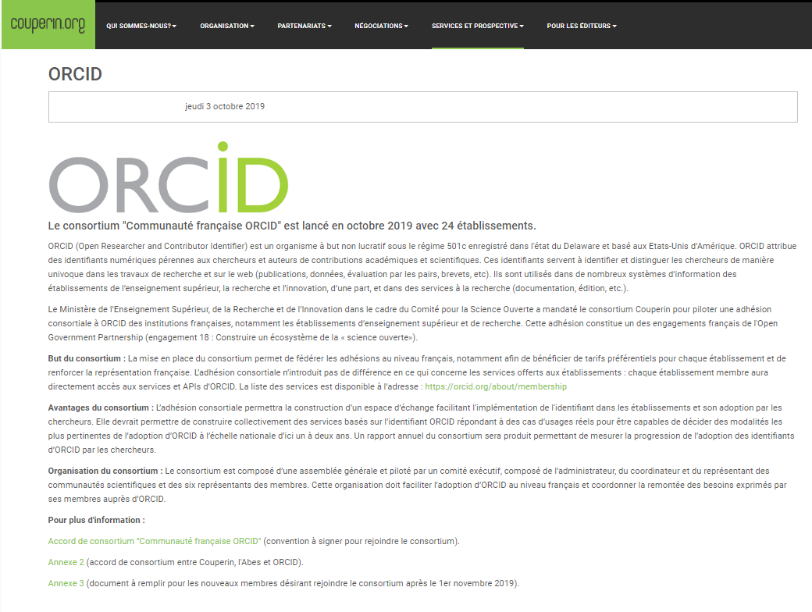
ORCID en France : le consortium « Communauté française ORCID »
source
Notes:
Situation 2019
10/2019 : lancement du consortium « Communauté française ORCID » -cf. https://www.couperin.org/breves/1399-le-consortium-communaute-francaise-orcid-est-lance-en-octobre-2019-avec-24-etablissements et https://www.couperin.org/images/stories/ORCID/Accord_consortium_ORCID.docx)
rôle et responsabilités des consortiums ORCID : https://orcid.org/content/orcid-consortia et https://orcid.figshare.com/articles/Roles_and_Responsibilities_of_ORCID_Consortia/5695639
34 membres au 29/11/2019 (soit une adhésion de 4 000 $ par établissement) ; le statut de membre n’est pas restreint à des établissements de recherche, mais peut concerner « les universités, écoles d’enseignement supérieur, organismes de recherche, éditeurs, infrastructures de recherche, et opérateurs, et toute autre institutions française volontaire et à jour de son adhésion agissant dans le domaine de la recherche scientifique et des services aux chercheurs » ; de nouveaux établissements pourront les rejoindre par la suite
objectifs :
créer un espace d’échange autour de l’implémentation technique dans les établissements et son adoption par la communauté
développer collectivement des services autour d’ORCID concrets (proof of concept) – intégration dans les systèmes d’informations des établissements comme dans les plateformes externes
donner des pistes pour une « adoption d’ORCID à l’échelle nationale d’ici un à deux ans » (solutions pertinentes, remontée des besoins, notamment pour prendre en compte la « diversité des usages quotidiens » des chercheurs)

Slide 48
ORCID en France : le consortium « Communauté française ORCID »
Coordinateur
(ABES)
Administrateur
(Couperin)
Représentant des communautés scientifiques
(CoSO)
Comité exécutif (6 membres élus)
Assemblée générale des membres
(Universités, EPST, éditeurs, infrastructures)
d’après source
Notes:
organisation du consortium (cf. Accord de consortium « communauté française ORCID », https://www.couperin.org/images/stories/ORCID/Accord_consortium_ORCID.docx)
moyens des suivi : recueil d’informations bi-annuel sur l’avancement des actions entreprises et rapports d’étapes réguliers ; rédaction d’un plan d’actions par le comité exécutif et voté en assemblée générale ; rédaction d’un rapport d’activité annuel destiné au CoSO qui peut formuler des orientations et des recommandations
29/11 : assemblée générale constitutive de la communauté française ORCID

Slide 49
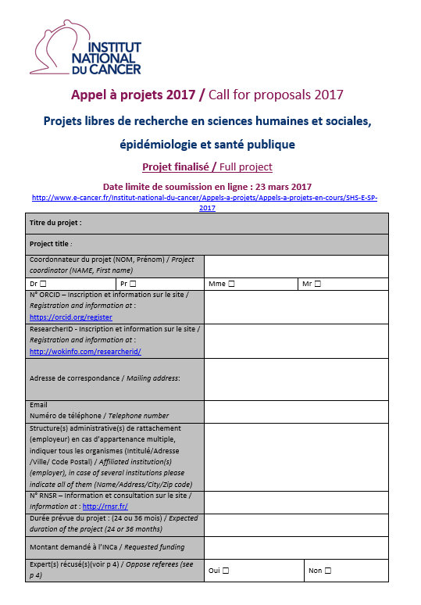
ORCID et les bailleurs de fonds
source
Notes:
Référence : Institut national du cancer, 2017, http://www.e-cancer.fr/Institut-national-du-cancer/Appels-a-projets/Appels-a-projets-en-cours/SHS-E-SP-2017
Les bailleurs de fonds
- de plus en plus de bailleurs de fonds donnent la possibilité de saisir un identifiant lors du dépôt d’un projet de recherche ou d’une demande de bourse
Autres exemples :
- ANR : propose pour les projets 2017 d’indiquer le numéro ORCID lors des soumissions (mais pas obligatoire)
- Conseil européen de la recherche (European Research Council / ERC) de la Commission européenne :
- lors du dépôt de dossier pour une demande de bourse, un champ Researcher ID du formulaire Grant application : « If you have a researcher identifier number (e.g. Researcher ID, ORCID) please enter it here »
- les funders membres d’ORCID ne sont pas les seuls à s’intéresser à ORCID, même si dans leur cas, les informations peuvent souvent être trouvées avec l’outil développé par la société ÜberResearch
- projet ORBIT (ORCID Reducing Burden and Improving Transparency) pour faciliter les liens avec les bailleurs de fonds (cf. https://orcid.org/organizations/funders/orbit)

Slide 50
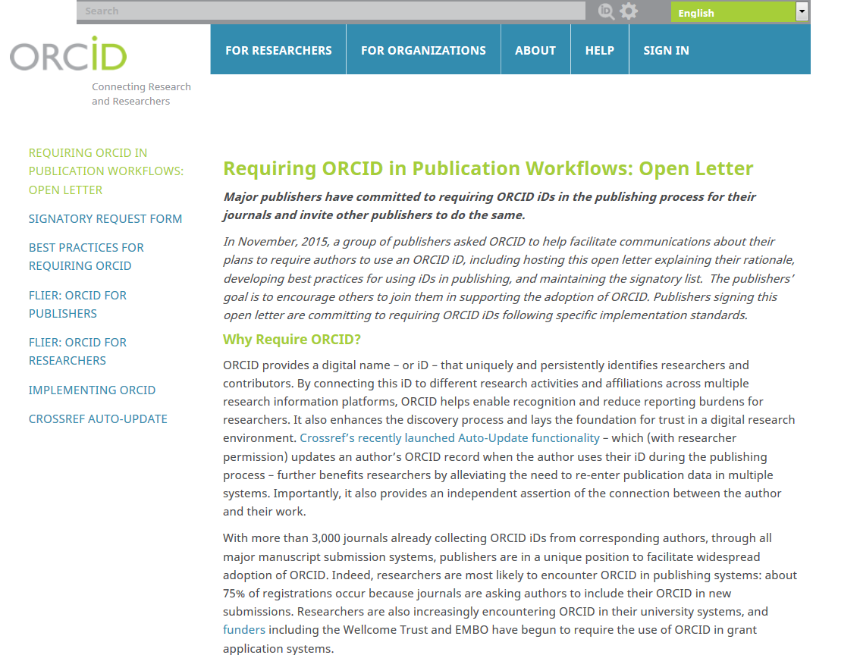
ORCID et les éditeurs
source
Notes:
Référence : « Requiring ORCID in Publication Workflows: Open Letter ». ORCID. [en ligne]. Disponible sur : https://orcid.org/content/requiring-orcid-publication-workflows-open-letter
Les éditeurs
- contexte de l’Open letter (cf. Laure Haak. «Publishers start requiring ORCID IDs ». ORCID. [en ligne]. Disponible sur : http://orcid.org/blog/2016/01/07/publishers-start-requiring-orcid-ids)
plus de 3 000 revues collectent déjà des numéros ORCID pour les auteurs correspondants afin de simplifier le processus de soumission, notamment car implémentation d’ORCID dans des systèmes de soumission (ex. : ScholarOne, HighWire)
mise en place de l’auto-update avec Crossref, 10/2015
une étude indique que plus de 70 % des chercheurs ne seraient pas contre l’utilisation obligatoire de numéros ORCID dans le processus d’édition
- l’Open Letter
- 3 éditeurs (eLife, PLOS et The Royal Society) suivis ensuite de 5 autres (American Geophysical Union, EMBO Press, Hindawi, IEEE, Science journals) se rapprochent fin 2015 afin de demander des numéros ORCID a minima aux auteurs correspondants et dans l’idéal au moment de la soumission, pour faciliter le processus de publication
→ appel à développer de bonnes pratiques, notamment en suivant des normes pour cette mise en œuvre (Implementation guidelines : https://orcid.org/content/orcid-publication-workflows-step-step-guide-publishers) comme l’utilisation de l’API ORCID, le recours au système d’auto-update ou l’indication des identifiants sur la publication papier et électronique (implémentation dans les métadonnées)
→ ouverture d’une liste de signataires et invitation aux homologues à faire de même
- ces éditeurs estiment avoir une responsabilité dans le développement d’ORCID et une rationalisation de la gestion des informations, alors que 55% des chercheurs avaient entendu pour la première fois parler d’ORCID via un éditeur et que 75 % des nouveaux comptes sont créés sur ORCID justement parce que les journaux demandent un numéro ORCID
- actuellement
chiffres
plus de 50 signataires (éditeurs et sociétés savantes) ; parmi les plus importants : Wiley (11/2016) et Springer Nature (03/2017), soit + 1 500 journaux (cf. Alice Meadows. « It Takes a Village: One Year of Journals Requiring ORCID iDs ». The scholarly kitchen. 20/04/2017. [en ligne]. Disponible sur : https://scholarlykitchen.sspnet.org/2017/04/20/takes-village-one-year-j)
implémentation fin 2016 : + 7,7 M. d’identifiants ORCID indiqués dans le WOS Core collection, 7,7 M. dans Europe PMC (ORCID, op. cit., https://figshare.com/articles/ORCID_Annual_Report_2016_pdf/4810213)
réflexion sur l’indication des identifiants sur les publications papier et électronique (https://orcid.org/about/community et Alainna Wrigley, https://orcid.org/blog/2017/02/16/draft-display-guidelines-ids-articles-open-comment) – cf. illustration diapo suivante
réflexion sur l’implémentation d’ORCID dans le processus des ouvrages, et non plus seulement des articles, avec la rédaction d’un guide de bonnes pratiques (https://orcid.org/about/community et Alainna Wrigley, https://orcid.org/blog/2016/07/29/we-need-your-input-orcid-book-workflows)
Springer, par exemple, utilise déjà ORCID dans sa chaîne d’édition pour les auteurs d’ouvrages et de chapitres d’ouvrages
exemple : OpenEdition, https://leo.hypotheses.org/13348 : « OpenEdition recrute un chargé.e de mission pour la communication sur l’implémentation ORCID » : « La/le chargé.e de mission sera responsable de l’accompagnement des éditeurs et des auteurs dans la mise en oeuvre des identifiants ORCID sur la plateforme »

Slide 51
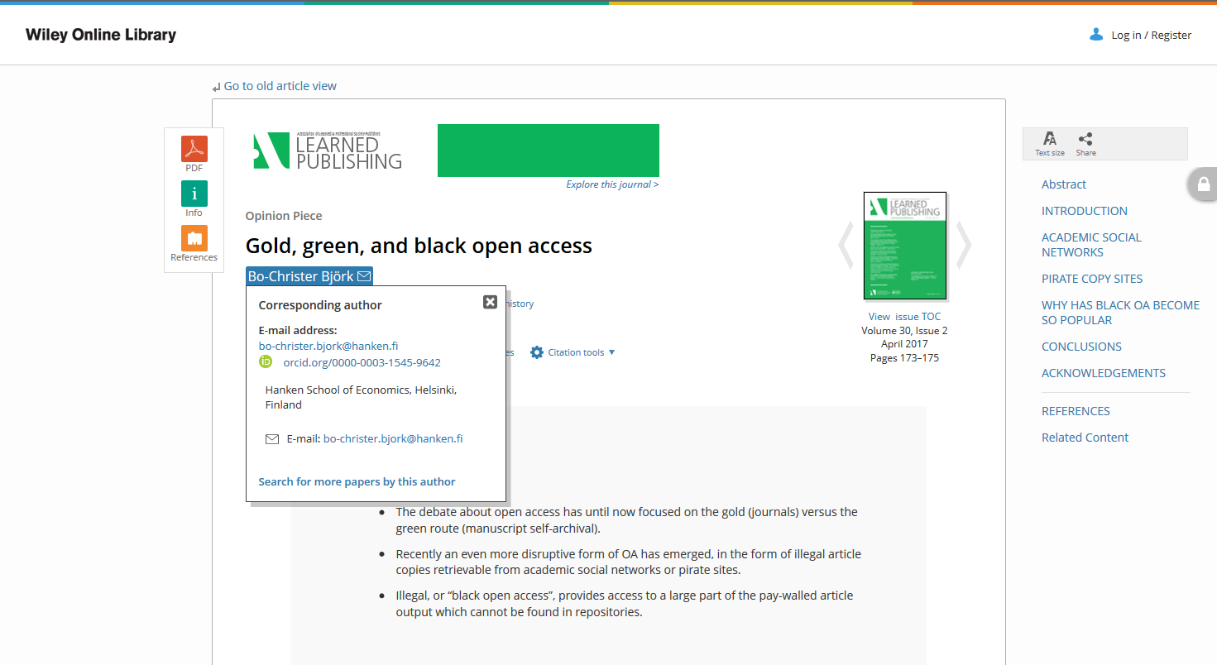
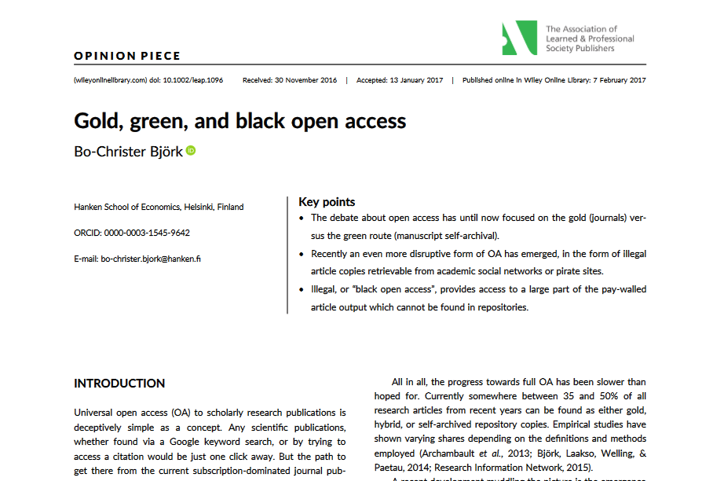
ORCID et les éditeurs
source
Notes:
Référence : http://onlinelibrary.wiley.com/doi/10.1002/leap.1096/full
Pour une étude de la pénétration d’ORCID dans les articles, cf. J. Youtie et al., op. cit., https://link.springer.com/article/10.1007/s11192-017-2473-0

Slide 52
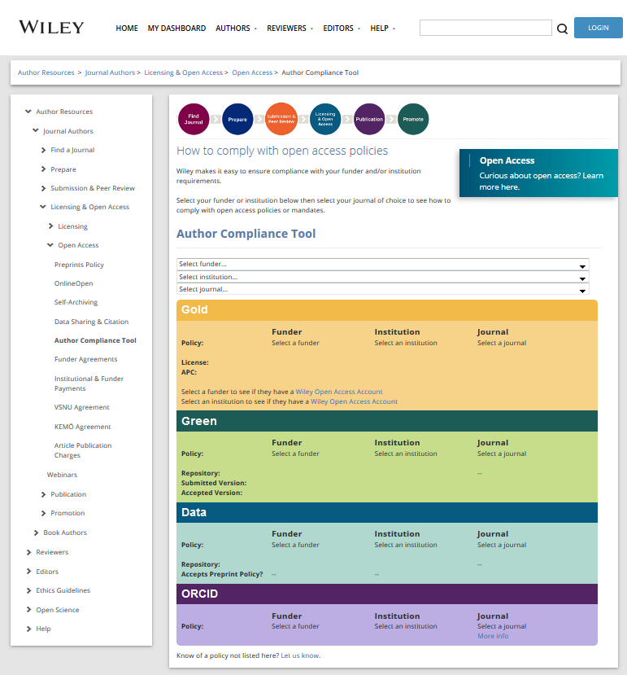
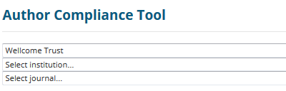

ORCID et les éditeurs
source
Notes:
- accompagnement des auteurs par les éditeurs
- de plus en plus de sites d’éditeurs ont des pages sur ORCID dans leurs guides aux auteurs
- cas notamment de Wiley (soutien de longue date d’ORCID et signataire de l’Open letter) ex. : page de présentation : https://authorservices.wiley.com/author-resources/Journal-Authors/submission-peer-review/orcid.html et Author compliance tool : https://authorservices.wiley.com/author-resources/Journal-Authors/licensing-open-access/open-access/author-compliance-tool.html
- autres exemples :
- Springer : https://www.springer.com/fr/authors-editors/orcid
- Taylor & Francis : http://authorservices.taylorandfrancis.com/orcid-how-to-include-it-in-your-online-submission-and-why-you-should/
- Oxford University Press : https://academic.oup.com/journals/pages/authors/orcid

Slide 53
Potentiels pour le chercheur
Notes:
- Usages des identifiants
- Assurer sa visibilité
- Rationaliser son travail
- Mieux mesurer son impact
- S’ouvrir à d’autres productions
Cadre de cohérence des systèmes d’information recherche de l’ESR (https://esr-wikis.adc.education.fr/ca2co/index.php/Nomenclatures_:_6.1.3.2_Identifiants_de_la_personne_en_tant_qu_auteur)
« Pour le chercheur auteur, cet identifiant chercheur a cinq avantages :
Il évite les confusions fréquentes d'homonymie ;
Il associe les différentes identités sous lesquelles se présente ce chercheur ou sous lesquelles il signe ses publications : nom avec une ou plusieurs initiales de prénoms, changement de nom pour les femmes ;
Il permet de relier entre eux les produits de l'activité de ce chercheur gérés par différentes sources d'information : par exemple un article soumis à une revue, puis publié et indexé dans des bases de données bibliographiques, ou encore une demande de dépôt de brevet dans un office de brevets puis publié et référencé dans une base de données de brevets, ou encore une réponse à un appel à projet soumise à une agence de financement et donnant lieu à des publications dont le chercheur est l'auteur... ;
Il évite au chercheur de ressaisir les informations le concernant (comme les références de ses publications) dans ses profils créés dans les différentes bases de données qu'il utilise, en lui permettant d'exporter et d'importer les références d'une base à l'autre si elles sont interconnectées ;
Il constitue une clé unique qui facilite la recherche d'information et améliore l'efficacité du financement et la collaboration scientifique. »

Slide 54
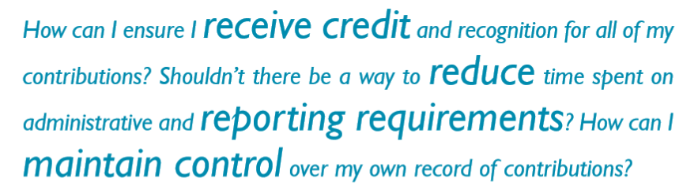
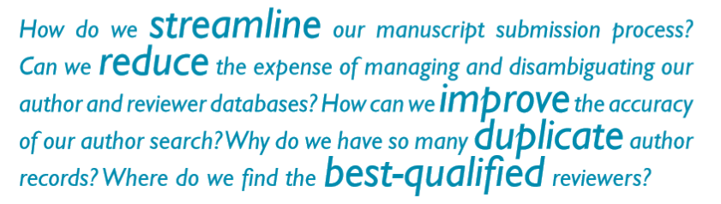
Enjeux
ORCID
ORCID
Notes:
Références : https://members.orcid.org/sites/default/files/Individual_Researchers.pdf
et https://members.orcid.org/sites/default/files/Publishers.pdf

Slide 55
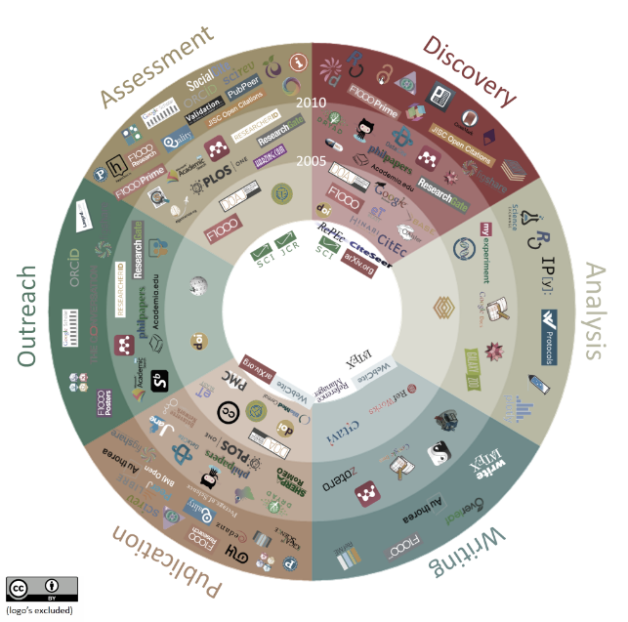

Usages
B. Kramer
et J. Bosman
Notes:
Référence : Bianca Kramer et Jeroen Bosman. Innovations in scholarly communication. Changing research workflows. 2015-2016. [en ligne]. Disponible sur : https://101innovations.wordpress.com/. Résultats sous http://dashboard101innovations.silk.co/.

Slide 56

Usages
http://dashboard101innovations.silk.co/page/Profiles
B. Kramer et J. Bosman
Notes:
Référence : Bianca Kramer et Jeroen Bosman, op. cit., https://101innovations.wordpress.com/

Slide 57

Usages
! chiffres sur les seuls utilisateurs d’identifiants auteur
de l’enquête (State University of New York, 2015)
d’après C. Y. Tran et J. A. Lyon
Notes:
Référence : C. Y. Tran et J. A. Lyon, op. cit., http://crl.acrl.org/content/78/2/171.full.pdf+html
Usages des identifiants par les chercheurs
- usages généraux
- étude pour chercheurs norvégiens (Susanne Mikki et al. « Digital Presence of Norwegian Scholars on Academic Network Sites - Where and Who Are They? ». PLOS One. 10(11). 13/11/2015. 17 p. [en ligne]. Disponible sur : http://journals.plos.org/plosone/article?id=10.1371/journal.pone.0142709 : enquête à l’université de Bergen (Norvège) sur l’usage des réseaux sociaux, à partir des 4 300 profils de chercheurs de l’institution recensés dans le CRIS local et publiant entre 2011 et 2014, en 4-5/2015)
- une utilisation des identifiants bien moins répandue que celle des profils en ligne : ResearchGate : 30 %, Google Scholar : 8 %, Academia : 4 %, ORCID : 3 % et ResearcherID : 3 % aucun chercheur dispose seulement d’un profil ORCID sans un autre profil (ResearchGate, Google Scholar)
ORCID et ResearcherID sont plus répandus chez les chercheurs en milieu de carrière (45-54 ans)
- étude sur une cohorte de 30 chercheurs mexicains en nutrition : ResearchGate : 57 % , Google scholar : 43 %, ORCID : 39 %, Academia : 22 % et ResearcherID : 11 % (Martin-Adalberto Tena-Espinoza-de-los-Monteros et al. « Diseño de un plan de visibilidad científica e identidad digital para los investigadores de la Universidad de Guadalajara (México) ». Ibersid: Revista de sistemas de información y documentación. 2017, vol. 11(1). p. 83-92. [en ligne]. Disponible sur : https://gredos.usal.es/jspui/handle/10366/133378)
- étude pour chercheurs de l’université de Vienne en SHS : Academia : 40 %, ResearchGate : 30 %, Google scholar : 20 %, ORCID : 15 % (Juan Gorraiz et al., 9th International Conference on Qualitative and Quantitative Methods in Libraries, 2017, d’après https://twitter.com/JadeLibrarian/status/866965592661790720)
- études pour chercheurs français
- utilisation moindre des identifiants chercheurs que des réseaux sociaux (rapport de moitié à un tiers) : surtout IdHAL et ORCID (12 % des répondants), ResearcherID (4%) (Dialogu’IST et les professionnels scientifiques. Etude. 2016. [en ligne]. Disponible sur : http://mistral.cnrs.fr/IMG/pdf/Synthese_Dialoguist_et_les_professionnels_scientifiques.pdf)
- usage encore peu développé des identifiants français : IdHAL : 11-12 % des auteurs affiliés à l’ENPC ; plus un auteur est publiant, plus il est susceptible d’avoir un IdHAL (Frédérique Bordignon. « Un IdHAL, des idéaux… ». Carnet’IST. 20/09/2019. [en ligne]. Disponible sur : https://carnetist.hypotheses.org/1848)
- usages générationnels
- ORCID : soutien surtout par les chercheurs en milieu de carrière (mid-career researchers) (ORCID, op. cit., https://figshare.com/articles/ORCID_2017_Community_Survey_Report/5525476/1)

Slide 58

Usages
Top 10 des sujets couverts en fonction des ResearcherID et ORCID
Materials Science, Multidisciplinary | 1 | 1
Chemistry, Physical | 2 | 2
Physics, Applied | 3 | 3
Chemistry, Multidisciplinary | 4 | 4
Biochemistry & Molecular Biology | 5 | 5
Physics, Condensed Matter | 6 | 6
Nanoscience & Nanotechnology | 7 | 8
Multidisciplinary Sciences | 8 | 7
Environmental Sciences | 9 | 9
Physics, Multidisciplinary | 10 | 10
d’après T. Krämer et al., 2017 (chiffres jusqu’en 2014 ; classification WOS)
Notes:
Référence : Thomas Krämer, Fakhri Momeni et Philipp Mayr. « Coverage of Author Identifiers in Web of Science and Scopus ». Preprint. 3/3/2017. [en ligne]. Disponible sur : https://arxiv.org/abs/1703.01319
- usages disciplinaires – cf. étude pour chercheurs américains (C. Y. Tran et J. A. Lyon, op. cit., http://crl.acrl.org/content/78/2/171.full.pdf+html : enquête en ligne à la Stony Brook University dépendant de la State University of New York (SUNY), en 04/2015 sur la connaissance et l’utilisation des identifiants auteurs et des réseaux sociaux, sur ~ 300 réponses (10 % du nombre de chercheurs total), alors que l’université est en train de mettre en place un système de profils)
- 32 % des chercheurs connaissent les identifiants auteurs
- particularités disciplinaires : 61% en physique ; 35 % en biomédical ; 29 % en santé ; 24 % en sciences sociales et en sciences de l’ingénieur, mais 8 % en arts et humanités et 7 % en mathématiques
utilisation particulière des identifiants :
ORCID, ResearcherID et Scopus : toutes les disciplines, sauf mathématiques
ORCID : toutes disciplines, sauf mathématiques, et notamment santé
ResearcherID : notamment physique
Scopus : notamment santé
arXiv : mathématiques, physiques, sciences de l’ingénieur (mais logique vu les domaines disciplinaires de l’archive ouverte)
- 57 % considèrent qu’il est important d’avoir un identifiant associé à ses publications, chiffre à mettre en balance avec les 73 % qui estiment important d’avoir un profil académique (institutionnel ou sur d’autres outils), un endroit où mettre en valeur leur travail et réseauter avec leurs collègues ; 47 % souhaitent se créer un identifiant

Slide 59

Usages
« Repérage fin des auteurs
La question du repérage fin des auteurs, et de la résolution des ambiguïtés de noms, est aussi un enjeu important pour la qualité des bases de données. Il semble utile de recommander ici des solutions normalisées, dont certaines non-commerciales de type ORCID, qui semblent pour le moment insuffisamment mobiliser les chercheurs français. ORCID est soutenu par les deux fournisseurs, qui ont aussi chacun leur système propre d'identification (ResearcherId pour WoS), dans les deux cas interopérable avec ORCID »
source
Notes:
Référence : DIST-CNRS. Fiabiliser l’analyse des publications scientifiques. Eléments de synthèses après les visites chez Thomson-Reuters (Philadelphie, juin 2015) et Elsevier (Amsterdam, septembre 2015). 11/2015. 14 p. [en ligne]. Disponible sur : http://www.cnrs.fr/dist/z-outils/documents/Rapport-de-mission-RFA-FINAL.pdf.
France : 72 000 numéros ORCID sur 5,5 M. et 23 600 ResearcherID ?

Slide 60
Assurer sa visibilité
Notes:
Intérêt pour la visibilité du chercheur
- établir la présence d’un auteur
- « Consistency of an author name enhances the discoverability of research. Uniqueness of an author name establishes a presence for an author. » (Bernard Becker Medical Library. «Tools for Authors: Establishing Your Author Profile ». LibGuide. 21/07/2017. [en ligne]. Disponible sur : http://beckerguides.wustl.edu/c.php?g=299533&p=2000966)
- les identifiants permettent d’assurer une plus grande visibilité du chercheur et des productions en :
désambiguïsant les noms de chercheurs
associant toutes les formes de nom d’un même auteur au cours de sa carrière, et donc toutes les publications concernées
suivant le chercheur dans ses évolutions de carrière, même si son affiliation et son adresse mail changent
agrégeant et reliant les différentes productions recensées dans différents services d’informations
permettant de rebondir sur d’autres productions, et notamment de découvrir les publications postérieures
meilleure identification et association d’une identité à des productions

Slide 61



Assurer sa visibilité : recherche d’information
source
source
source
Notes:
Références : http://www.webofknowledge.com/, https://www.scopus.com/ et https://hal.archives-ouvertes.fr/search/index
- favoriser la découverte
- les identifiants favorisent la recherche d’informations sur un auteur, notamment sur les bases de données aux informations hétérogènes - en 2002, + 50% des auteurs espagnols dans le domaine de la médecine auraient ainsi été recensés sous plus d’une forme de nom sur trois bases de données, entraînant un lien direct entre augmentation de la production et dissémination des résultats (R. Ruiz-Pérez, E. Delgado López-Cózar et E. Jiménez-Contreras. « Spanish personal name variations and international biomedical databases : implications for information retrieval and bibliometric studies ». Journal of the medical library association. 2002, oct., 90(4). p. 411-430. [en ligne]. Disponible sur : https://www.ncbi.nlm.nih.gov/pubmed/12398248).
- de plus en plus de bases de données permettent de chercher non plus seulement au seul nom, mais aussi aux identifiants auteurs (ex. : HAL, WOS, Scopus, Croosref, projet pour BASE)

Slide 62

Assurer sa visibilité : identité numérique
Un service à suivre ? : GetIds
http://domybiblio.net/getids/
Notes:
Référence : http://domybiblio.net/getids/
- service GetIds : version bêta ouverte en 03/2017
- obtenir des identifiants à partir de noms
- centrée en priorité sur IdRef et VIAF ; autres services à venir
! dysfonctionnements possibles sur Firefox
« la plateforme DoMyBiblio est développée par Yves Tomic, responsable du système d'information documentaire de la bibliothèque de l'Université Paris-Dauphine » (http://www.domybiblio.net/)

Slide 63




Assurer sa visibilité : identité numérique
source
source (ancienne capture)
source
source
Notes:
Références : http://fr.slideshare.net/AntonyWilliams, https://twitter.com/ChemConnector , https://www.researchgate.net/profile/Rickard_Armiento et https://cv.archives-ouvertes.fr/philippe-gambette
- mettre en valeur son identité numérique
- désambiguïser les profils, y compris sur des services sans interopérabilité avec les identifiants (ex. : Twitter, plateformes de contenus grand public)
- conduire les internautes vers les autres pages qui peuvent les intéresser
situer ces profils au cœur de réseaux de liens, afin d’assurer une meilleure visibilité dans les résultats des moteurs de recherche
pour la visibilité du chercheur
pour la recherche : « This would be very beneficial for many use cases that involve access to machine-readable researcher profiles as it would allow to automatically navigate from a scholar’s ORCID to their web presence in other portals » (Martin Klein et Herbert Van de Sompel, op. cit, https://arxiv.org/abs/1703.09343)
Limites : en l’absence d’interconnexion entre ces services commerciaux grand public et ORCID, il n’y a pas d’échanges d’information entre eux

Slide 64

Assurer sa visibilité : identité numérique
PhD Comics, 7/25/2016, "Author name", Jorge Cham © www.phdcomics.com

Slide 65

Assurer sa visibilité : identité numérique
Quelle identité choisir ?
« Etablir ses profils auteur
Comment les auteurs peuvent-ils être trouvés si d’autres auteurs ont des noms similaires ? Une astuce est de faire une recherche auteur dans plusieurs bases de données comme PubMed, Scopus ou le Web of science.
Combien de variantes y a-t-il pour votre nom ?
Combien d’auteurs partagent votre nom ?
Combien d’auteurs avec un nom similaire publient dans le même domaine de recherche ?
Est-il possible de distinguer les publications d’auteurs aux noms similaires ?
Si vous trouvez des similarités dans les noms d’auteurs, envisager d’ajouter un deuxième prénom ou l’initiale de votre deuxième prénom pour vous distinguer des autres auteurs .»
Bernard Becker Medical Library
Conseil au jeune chercheur : bien choisir son nom de publication dès la première publication, notamment
en cherchant des homonymes, et s’y tenir
Notes:
Références : Bernard Becker Medical Library, op. cit., http://beckerguides.wustl.edu/c.php?g=299533&p=2000966 et D. Fournier, op. cit., http://weburfist.univ-bordeaux.fr/wp-content/uploads/2015/10/20150616_FOURNIER_URFIST-ID-AUTEURS.pdf
Bien gérer ses identifiants
à utiliser dès que possible
- dans la thèse
- lors de la soumission de demandes de bourses ou de financement
- lors de la soumission et le reviewing d’articles
- lors du téléchargement d’articles en open access, ou de jeux de données
- lors d’une candidature (post-doc, emploi)
- dans la signature, la carte de visite, etc.
à mettre à jour régulièrement, pour tout changement
- administratif : affiliation, responsabilités
- scientifique : domaines de recherche, projets
- bibliographiques : publications, jeux de données
- personnel : adresse mail, autres ID et réseaux sociaux

Slide 66


Assurer sa visibilité : identité numérique
source
source
Notes:
Références : http://www.editorialmanager.com/pone/default.aspx, https://hal.archives-ouvertes.fr/ - autres exemples : https://elifesciences.org/, http://scienceopen.com/ et https://www.crossref.org/
Les identifiants pour se créer une identité fédérée
- sur le même principe que les connexions possibles via Facebook, Google et Twitter, de plus en plus de services académiques permettent de se créer un compte en utilisant ORCID, voire certains établissements permettent la connexion dans leur système d’information via ORCID
- ORCID fonctionne avec la même technologie que ces services (OAuth) qui permettent de s’identifier sur un site avec l’identifiant d’un site différent : simple intermédiaire d’authentification avec un service lors de la connexion et compatible avec de nombreux services
évite de multiplier les comptes, en ne conservant qu’un username et un mot de passe (single sign-on - SSO)
conservé même en cas de changement d’institution (portability)
dans le cas d’ORCID, plus éthique que la connexion avec Facebook ou Google (cf. connexion sur ScienceOpen : possibilité de se créer un compte avec LinkedIn, Facebook ou ORCID)
possibilité de services complémentaires (ex. : échanges d’informations)
- exemple d’utilisation : aux Pays-Bas, utilisation d’ORCID comme moyen de connexion dans SURFconext, la fédération d’identités locale (Clifford Tatum. Co-evolution of Author IDs and Research Information Infrastructure in the Netherlands. Journée URFIST de Bordeaux, L’identité du publiant à l’épreuve du numérique, Bordeaux, 16/06/2015. Présentation, 36 p. [en ligne]. Disponible sur http://weburfist.univ-bordeaux.fr/wp-content/uploads/2015/10/20150616_TATUM_URFIST_DAI.pdf)
Limites : Plusieurs services existent déjà dans le domaine académique (cf. aussi Eduroam, Shibboleth). Il conviendrait que ces services développent des caractéristiques complémentaires, comme l’accès aux ressources numériques des institutions ou des services personnalisés. Même si cela pose des questions sur les données personnelles, ce serait également un moyen de rassembler des données jusque-là dispersées (cf. Roger C. Schonfeld. « A single user account ». The scholarly kitchen. 29/07/2015. [en ligne]. Disponible sur : https://scholarlykitchen.sspnet.org/2015/07/29/a-single-user-account/)

Slide 67

Rationaliser son travail
Exemple de l’Auto-Update Crossref / ORCID
J. Brown
Notes:
Référence : J. Brown, op. cit., http://www.ariessys.com/wp-content/uploads/ORCID_Use_Cases_JB.pdf
Intérêt pour rationaliser le travail
- faciliter la gestion et la charge de travail…
- interopérabilité entre les plateformes = échange d’informations
alimentations croisées entre les services = gain de temps et mise à jour facilitée
- limiter la saisie multiple des mêmes informations
- faciliter le repérage des étapes de la production scientifique :
ex. : un article depuis sa soumission, à sa publication et son indexation dans une base de données ou son dépôt dans une archive ouverte
ex. : un brevet depuis la demande de dépôt auprès d’un office de brevets, à sa publication et son indexation dans une base de données de brevets
ex. : un financement depuis la soumission du projet auprès d’un bailleur de fonds aux publications et brevets qui en découlent
- … pour tous les partenaires de la chaîne de travail
- entre les chercheurs et les bailleurs de fonds (processus de soumission, suivi et évaluation de projets)
entre les chercheurs et les éditeurs (processus de soumission et de peer-review)
ex. : passage automatique d’informations du compte ORCID vers la plateforme de soumission : Springer Nature : « If you already have an ORCID iD, our submission system will automatically fill in your profile » (https://www.springer.com/fr/authors-editors/orcid)
ex. : Autop-Update Crossref / ORCID (cf. illustration)
ex. : passerelle HAL et système local (cf. infra)
entre les chercheurs et les institutions (récupération de données pour les services d’information de l’institution à des fins bibliométriques notamment) – ex : infra
du chercheur lui-même (pas de multiples saisies des mêmes informations dans différents systèmes, voire récupération possible des informations dans différents formats) : 40 % des enquêtés ORCID de 2017 utilisent les mises à jour automatiques de Crossref et DataCite (ORCID, op. cit., https://figshare.com/articles/ORCID_2017_Community_Survey_Report/5525476/1 )

Slide 68

Rationaliser son travail
J. Brown
Notes:
Référence : J. Brown, op. cit., http://www.ariessys.com/wp-content/uploads/ORCID_Use_Cases_JB.pdf

Slide 69


Rationaliser son travail
Exemple de l’université de Lille
source
source
Notes:
Références : Nicolas Constans. « Une nouvelle page web pour chaque chercheur ». Blog présidence. 7/12/2015. [en ligne]. Disponible sur : https://presidence.univ-lille3.fr/index.php/2015/12/07/une-nouvelle-page-web-pour-chaque-chercheur/ ; Université de Lille 3. Créer son identifiant auteur dans HAL (IdHAL). 4/2016. 12 p. [en ligne]. Disponible sur : http://hal.univ-lille3.fr/public/Tutoriel_creer_son_idHAL.pdf
- exemples autour d’HAL
- Lille 3 : Dans le cadre de la mise en place d’une page professionnelle « officielle », l’université de Lille a mis en place des alimentations aussi automatisées que possible à partir de différentes bases de données. Les publications sont indiquées automatiquement si le chercheur les a indiquées sur HAL et à créer son identifiant IdHAL
- pour une institution : nombreux services
ex. : université Rennes 1 : https://hal-univ-rennes1.archives-ouvertes.fr/ > services
ex. : dans le cadre des rapports d’activité CRAC (Compte rendu annuel d’activité) et RIBAC (Recueil d‘informations pour un observatoire des activités de recherche en SHS, https://www.ribac-shs.cnrs.fr/) : bouton « import de HAL » qui permet de récupérer automatiquement toutes les publications HAL de l’année N et de l’année N-1 ; possibilité de tester : https://www.ccsd.cnrs.fr/2019/10/quelles-sont-les-publications-deposees-dans-hal-qui-apparaitront-dans-votre-fiche-crac-cette-annee-faites-le-test/
- depuis le CV HAL, disponible uniquement avec un IdHAL, nombreuses possibilités de récupération/d’export des informations
pour un chercheur : ex. bibliographie en différents formats, cf. https://cv.archives-ouvertes.fr/laurentromary

Slide 70

Rationaliser son travail
Authentification
Pour une vraie interopérabilité :
utiliser les API d’authentification entre les services (username et password) qui permettent une vérification automatique et évitent les erreurs
→ pas de saisie manuelle des caractères
« aligner » les identifiants entre eux
indiquer systématiquement les identifiants objet (DOI)
Notes:
Référence de l’image : Laurel L. Haak, op. cit., https://figshare.com/articles/ORCID_In_Australia_ANDS_Webinar_22_October_2015/1582636
Cf. aussi https://members.orcid.org/api/resources/presentation

Slide 71
Mieux mesurer son impact
 | Google Scholar | ResearcherID | Scopus Author ID | IdRef
documents | 70 | 16 | 21 | 69 réf. comme auteur
citations | 440 | 150 | 204 | ?
h-index | 10 (dep. 2014) | 7 | 8 | ?
Notes:
Références : https://scholar.google.fr/citations?user=PMNgVEkAAAAJ&hl=fr, https://publons.com/researcher/2833522/philippe-gambette/, https://www.scopus.com/authid/detail.uri?authorId=24537170300
Intérêts bibliométriques
- une question cruciale
- diversité des types d’évaluation
évaluation institutionnelle (des chercheurs [ex. : CNU, titularisation, primes, promotion], des structures [ex. : HCERES])
évaluation lors de projets (demande de bourses, de financements)
- disposer d’identifiants désambigüisant les noms et alimentés par les chercheurs eux-mêmes permet d’avoir une vision plus juste de l’ensemble des publications et donc de l’impact du chercheur

Slide 72

Mieux mesurer son impact : les métriques traditionnelles
« Les indicateurs ne rencontreront leur potentiel que s’ils sont soutenus par une infrastructure de données ouverte et interopérable.
[…] Des identifiants uniques pour les personnes et les travaux amélioreront progressivement la solidité des métriques et réduiront la charge administrative. »
source
Notes:
James Wildson et al. The Metric Tide. Report of the independent review of the role of metrics in research assessment and management. Rapport HEFCE. 2015. 178 p. [en ligne]. Disponible sur : http://www.hefce.ac.uk/pubs/rereports/Year/2015/metrictide/Title,104463,en.html
- les métriques traditionnelles
- le rapport The Metric Tide (2015)
- réflexion récente en Angleterre sur les métriques traditionnelles et l’intérêt de nouvelles métriques : commission à la demande du HEFCE (Higher Education Funding Council in England) dans le cadre de la réflexion sur le REF (Research Excellence Framework) formalisée dans le rapport The Metric Tide
- constats :
- sur la couverture et l’exhaustivité des bases de données : aucune base de donnée n’est totalement complète ou totalement adaptée pour la bibliométrie (transparente, accessible et utilisable librement) → aucune ne peut donc fournir une vue exhaustive des citations
- sur le mode de calcul des citations: besoin de vérifier dans les articles concernés → utilisation d’identifiants pour les articles permet de mieux automatiser le système et de réduire les sources d’erreur
- sur les identifiants : nécessité de multiplier les identifiants (articles et autres productions scientifiques, revues, éditeurs, institutions, auteurs, bailleurs de fonds) : « Indicators can only meet their potential if they are underpinned by an open and interoperable data infrastructure. How underlying data are collected and processed – and the extent to which they remain open to interrogation – is crucial. Without the right identifiers, standards and semantics, we risk developing metrics that are not contextually robust or properly understood. […] Unique identifiers for individuals and research works will gradually improve the robustness of metrics and reduce administrative burden. »
les métriques actuelles ne sont pas totalement satisfaisantes
elles peuvent s’ouvrir à d’autres types de production (ex. : brevets, guides cliniques)
elles peuvent s’ouvrir à d’autres lieux de citation (cf. altmetrics, diapos suivantes) mais cela ne sera possible qu’en s’appuyant sur des infrastructures plus robustes et des métriques plus fiables, sous peine d’alourdir encore la charge de travail de tous les acteurs de l’évaluation

Slide 73
Mieux mesurer son impact : les métriques traditionnelles
Exemple de l’INSERM
« Avec un identifiant auteur unique (ResearcherID),
nous pouvons facilement identifier les seules publications
de cet auteur dans le WOS Core Collection
et établir nos propres indicateurs »
S. Duchaussoy
Notes:
- exemple avec le ResearcherID : l’INSERM (S. Duchaussoy, op. cit.)
- bibliométrie à l’INSERM : cellule de bibliométrie avec utilisation du WOS Core Collection pour les indicateurs bibliométriques pour l’évaluation des structures (INSERM, HCERES : recueil des publications, bibliométrie) et pour l’évaluation individuelle (promotion, dossier d’appréciation ou à la demande du chercheur)
rôle central de l’identifiant pour améliorer la qualité des données, via généralisation du ResearcherID : pas d’analyses bibliométriques sans ResearcherID ; demande de création de ResearcherID par les chercheurs lors de l’évaluation des structures et lors de l’évaluation individuelle en compléments des fichiers bibliographiques
entre 2013 et 2015 : nombre de chercheurs affiliés à l’INSERM avec un ResearcherID : x 2 (soit 41 % des chercheurs ; CNRS : 12%, INRA : 31 %)
réception variée : déjà fait / enthousiasme / résignation / refus total (ce n’est pas toujours le chercheur qui est en demande, mais la structure)
systématisation du ResearcherID : toute personne affiliée à l’INSERM devra avoir cet identifiant
- ex. pour les demandes de promotion : demande de la liste des publications depuis 10 ans (DR1) ou sur l’ensemble de la carrière (DRCE) : possibilité de fournir uniquement le ResearcherID ou l’ORCID sur les listes y sont à jour (INSERM. Guide du chercheur pour l’évaluation. ed. 2017. 35 p. [en ligne]. Disponible sur : https://www.eva2.inserm.fr/EVA/doc/2017TIT/Guide_Evaluation_2017v2.pdf) – limite : pas de mise à jour automatique ; au chercheur de vérifier la complétude des données (cf. https://sp2013.inserm.fr/sites/eva/vie-du-chercheur/Documents/Notice_Bibliographique_Promotion.pdf)
exemple avec le Scopus Author ID
- l’université de Bordeaux Segalen (Jérôme Poumeyrol. Signature normalisée des publications. De Bordeaux Segalen à l’université de Bordeaux, retour d’expérience. Journée d’étude Mesurer et valoriser : journée d’étude sur la bibliométrie et la visibilité des publications. 13/11/2014. 55 p. [en ligne]. Disponible sur : http://weburfist.univ-bordeaux.fr/wp-content/uploads/2014/09/POUMEYROL_Limoges_13_11_2014.pdf)
après la normalisation de la signature de l’université, souhait d’améliorer la visibilité de l’établissement dans Scopus, à laquelle l’université est abonnée
discussion avec Elsevier pour une reprise des anciens noms des établissements et des occurrences possibles
dédoublonnage des profils des auteurs dans la base
accompagnement des enseignants-chercheurs pour qu’ils construisent un Scopus Author ID, avec notamment des tutoriels d’explication en ligne produits par le SCD
→ de meilleurs indicateurs bibliométriques
- exemple de l’ERA (Excellence in Research Australia)
- utilisation de Scopus Author ID pour l’évaluation de l’ERA 2015 → recommandation en faveur de Scopus Author ID (http://guides.library.unisa.edu.au/Networking/Profile) : mention de l’identifiant dans le rapport d’activité, lien Scopus Author ID avec la page institutionnelle et ORCID
- exemple du Portugal
- adoption d’ORCID en 2013 par la FCT (Fundação para a Ciência e a Tecnologia) lors de l’évaluation nationale des unités R&D ; les données étaient tirées du CV national des chercheurs (CV normalisé à partir de données issues de Scopus)

Slide 74

Mieux mesurer son impact : les altmetrics
Altmetrics : a manifesto
Notes:
Référence : Jason Priem et al. « Altmetrics: a manifesto ». Altmetrics. 26/10/2010-28/09/2011. [en ligne]. Disponible sur : http://altmetrics.org/manifesto/.
- les métriques alternatives
The Metric Tide soulignait aussi l’intérêt des altmetrics pour avoir une vue globale et plus ouverte de l’impact d’un chercheur
- les altmetrics (alternative metrics)
- buts
souhait d’indicateurs alternatifs, complémentaires des outils métriques classiques, et valables pour l’open access comme les médias sociaux, etc. → sortir du cadre strict de la seule publication pour connaître l’impact social d’un chercheur (question de visibilité également) : auprès des pairs mais aussi auprès du grand public
- orienté sur la plus petite unité scientifique (article, jeu de données) et non plus la revue avec son facteur d’impact (cf. idée parfois d’« almetrics » pour article-level metrics)
- lieux
- valable notamment pour les médias sociaux : citations/nombre de références sur les réseaux (Facebook, Twitter, Mendeley…) ; mentions sur les blogs et dans les médias (trackbacks) ; discussions (commentaires, notes, classements) ; téléchargements…
- potentiels des identifiants auteur : cf. Herbert Van de Sompel : ORCID pourrait être utilisé pour générer des métriques alternatives en liant les auteurs et leurs productions « dans des formes moins traditionnelles de communication scientifique, comme les tweets, les billets de blogs, les présentations sur Slideshare et les vidéos sur SciTV » (D. Butlet, op. cit., http://www.nature.com/news/scientists-your-number-is-up-1.10740)
- acteurs
- souvent de nouveaux acteurs autour du calcul des altmetrics (comme Altmetric) ou de l’impact plus général (Piirus, Kudos, ImpactStory)
- les principaux leaders dans le domaine des altmetrics sont membres d’ORCID (ex. : Altmetric, Kudos) ou permettent une authentification via ORCID (ex. : Impact Story, PLUM analytics-Elsevier)
- limites actuelles :
- système encore en développement (données utilisées, acteurs, modes de calculs, interprétations…) : plutôt indicatif
- besoin d’avoir des publications avec des identifiants (DOI)

Slide 75

Mieux mesurer son impact : les altmetrics
Exemple : Altmetric
source
Notes:
Référence : http://altmetric-orcid-profiles.herokuapp.com/0000-0001-7794-0218 (lien mort au 01/03/2018)
- altmetrics et identifiants chercheurs : exemples
- Altmetric
- app. bêta développé en 2014 : http://altmetric-orcid-profiles.herokuapp.com/, cf. exemple Jon Tennant
- possibilité d’avoir un donut (cf. https://www.altmetric.com/about-our-data/the-donut-and-score/) dans sa liste de publications quand connecté (ex. in : P. Aventurier, op. cit., https://hal.archives-ouvertes.fr/cel-01314562)
- ScienceOpen (https://www.scienceopen.com/) : les profils auteurs indiquent les altmetrics des articles, cf. Jon Tennant : https://www.scienceopen.com/search#author/3f2ad55f-6ad3-4a18-bb8b-5fd52840909b
- déploiement de PlumX metrics sur Scopus en 2017, https://blog.scopus.com/posts/plumx-metrics-now-on-scopus-discover-how-others-interact-with-your-research
- retours d’expérience de chercheurs : https://twitter.com/DingemanseMark/status/852966411727196161

Slide 76

Mieux mesurer son impact : les altmetrics
source
FP9 : Framework Programme 9, programme cadre européen qui prendra la suite d’Horizon 2020
Notes:
Référence : https://twitter.com/ORCID_Org/status/843835377786011648
d’après James Wildson et al. Next-generation metrics: Responsible metrics and evaluation for open science. Rapport European Commission. Directorate-General for Research And Innovation. 2017. 26 p. [en ligne]. Disponible sur : http://ec.europa.eu/research/openscience/pdf/report.pdf#view=fit&pagemode=none
- altmetrics et identifiants chercheurs : recommandations
« RECOMMENDATION #8:
The European research system and Open Science Cloud should adopt ORCID as its preferred system of unique identifiers, and an ORCID iD should be mandatory for all applicants and participants in FP9 [Framework Programme 9, le programme cadre européen qui prendra la suite d’H2020]. Unique identifiers for individuals and research works will gradually improve the robustness of metrics and reduce administrative burden. ORCID provides researchers with a unique ID and associates this ID with a regularly updated list of publications. It is already backed by a growing number of funders across Europe (http://about.orcid.org/). The EC and ERC should utilise ORCID IDs for grant applications, management and reporting platforms, and the benefits of ORCID need to be better communicated to researchers and other stakeholders (Galsworthy & McKee, 2013). »
NB : J. Wildon est un des principaux rédacteurs du rapport The Metric Tide

Slide 77
S’ouvrir à d’autres productions
pour toutes les étapes de la recherche
thèses
proceedings
- articles à plusieurs auteurs
- peer-review
et pour toutes les autres contributions à la science aussi…
- open reviews
- éditoriaux
- travaux collaboratifs
sets de données
billets de blog
contributions sur Wikipédia
Notes:
Cf. Philip E. Bourne et J. Lynn Fink. « I Am Not a Scientist, I Am a Number ». PLOS Computational Biology. 4(12): e1000247. 26/12/2008. [en ligne]. Disponible sur : http://journals.plos.org/ploscompbiol/article?id=10.1371/journal.pcbi.1000247.
Intérêts scientifiques
- contexte
- développement de l’e-science, de l’open science, des sciences participatives, de l’open data → une multiplication de contenus scientifiques sur internet, mais une telle dissémination qu’il n’est pas toujours facile d’attribuer aux chercheurs concernés leurs contributions
pour le chercheur, mettre en valeur l’ensemble non seulement des productions mais aussi des contributions
intéressant pour les (jeunes) chercheurs ou tous les personnels d’accompagnement de la recherche, qui n’ont pas (encore) de productions, mais qui contribuent (déjà) à des projets
pour la recherche, favoriser la visibilité de la science, « La possibilité de découvrir les travaux de recherche est essentielle pour soutenir l’accès public et maximiser l’impact des contributions académiques » (ORCID and ABES : Strategic Partner MOU. 2016. 2 p. [en ligne]. Disponible sur : https://filabes.files.wordpress.com/2016/07/mou.pdf)
mais aussi permettre une science ouverte et trouver les éléments de preuve de la science (ex. : https://twitter.com/Greggyharper/status/855249049187885056)
- cas d’usage
thèses : moyen de mettre en valeur le premier travail important d’un chercheur (cf. Rebecca Bryant. « Empowering Graduate Student Research: Linking ORCID Identifiers to Theses and Dissertations ». ORCID. 20/03/2014. [en ligne]. Disponible sur : http://orcid.org/blog/2014/03/20/theses-dissertations-orcid)
projet ORCID-British Library, chargée du dépôt des thèses dans sa base EThOS (cf. infra) : possibilité de signaler sa thèse cataloguée dans la base anglaise EThOS dans son profil ORCID
projet de la Texas A&M University (TAMU) d’insérer ORCID dans l’application de dépôt de thèse locale
ProQuest : insertion du numéro ORCID des chercheurs dans la base ProQuest Dissertations and Theses
Northumbria University : ORCID demandé à plusieurs étapes de la thèse (Ellen Cole. « Embedding ORCID in researcher workflows and institutional systems ». Library connect. 9/10/2017. [en ligne]. Disponible sur : https://libraryconnect.elsevier.com/articles/embedding-orcid-researcher-workflows-and-institutional-systems)
pour la France : projet de permettre une alimentation automatique de theses.fr vers ORCID (cf. Couperin. CR du GTAO du 2 février 2016. 11 p. [en ligne]. Disponible sur : http://monsitedemo.com/couperin/images/stories/AO/CR_gtao_20160202.pdf)
- proceedings : cf. annonce de Springer. « Springer Nature announces new ORCID initiatives ». 27/04/2017. [en ligne]. Disponible sur : http://www.springernature.com/gp/group/media/press-releases/springer-nature-announces-new-orcid-initiatives/12250236
- articles à plusieurs auteurs : de plus en plus d’éditeurs demandent que ce ne soit pas le seul auteur correspondant qui indique son identifiant ORCID lors du processus de publication, mais aussi les co-auteurs (ex. : JMIR Publications, ScienceOpen), ceci afin de simplifier la gestion des noms de tous les auteurs et pouvoir attribuer tous les travaux à tous les auteurs concernés. C’est d’ailleurs une recommandation du JISC aux éditeurs (JISC. Open Access compliance: How publishers can reach the recommended standards. Draft, 04/2016. 8 p. [en ligne]. Disponible sur : https://scholarlycommunications.jiscinvolve.org/wp/files/2016/04/OA-Publisher-Compliance-document-for-publishers.docx) et d’ORCID
peer-review et open reviews : utilisation de l’identifiant ORCID pour relecteurs (reviewers) et les editors (ex. : Publons, American Association for the Advancement of Science (AAAS), Springer, Cambridge University press), avec possibilité de conserver l’anonymat quand nécessaire
pour les exemples de l’American Geophysical Union (review pré-publication en simple aveugle) et de F1000 (review post-publication ou open review post-publication), cf. Brooks Hanson et al. « Early adopters of ORCID functionality enabling recognition of peer review: Two brief case studies ». Learned Publishing. n°29. 2016. p. 60–63. [en ligne]. Disponible sur : http://onlinelibrary.wiley.com/doi/10.1002/leap.1004/full
travaux collaboratifs :
les contributions techniques : cf. Quirin Schiermeier, op. cit., http://www.nature.com/nature/journal/v526/n7572/full/nj7572-281a.html : « As modern science gets more and more collaborative, people tend to do a lot of work for which they don’t get due credit,” McEntyre says. “Results of high-throughput sequencing you have done for genome studies may never get published, for example. On ORCID, you can claim that data, and draw attention to any other contributions to collaborative research that may help raise your profile »
les contributions extrêmement nombreuses : ex. d’un article du CERN avec 2 853 auteurs
- billets de blogs : ex. avec Hypothèses et ORCID (Marion Wesely. « Ajouter ses billets Hypothèses à son profil ORCID ». La Maison des carnets. 22/12/2017. [en ligne]. Disponible sur : https://maisondescarnets.hypotheses.org/3338).
- Wikipédia : cf. Andy Mabbett. ORCID Implementation – Wikipedia. Présentation. 02/2016. 24 p. [en ligne]. Disponible sur : https://fr.slideshare.net/ORCIDSlides/orcid-implementation-wikipedia-a-mabbett
Mais encore loin d’englober l’ensemble des productions scientifiques possibles (ex. : productions d’outils, brevets, rapports d’expertise, productions liées aux activités d’enseignement, productions de vulgarisation) signalées in HCERES. Référentiel d’évaluation des unités de recherche. 11/2016. [en ligne]. Disponible sur : www.hceres.fr/content/download/28678/439608/file/Referentiel%20UR.pdf.

Slide 78
Potentiels pour les institutions
Notes:
- Enjeux
- Mieux connaître les chercheurs
- Augmenter sa visibilité
- Faciliter le suivi de la recherche
- Interopérabilité et normalisation
- Web de données et linked data
- Quelle place pour les professionnels de l’IST ?

Slide 79


Enjeux
ORCID
ORCID
Notes:
Références : https://members.orcid.org/sites/default/files/NP_Research.pdf et https://members.orcid.org/sites/default/files/Funders.pdf

Slide 80

Enjeux
P. Vierkant
Notes:
Référence : Paul Vierkant. Identifiers on the Rise in Germany. Présentation, PIDapalooza 2016. 9-10/11/2016. 24 p. [en ligne]. Disponible sur : https://figshare.com/articles/Identifiers_on_the_Rise_in_Germany/4246097
Pour un autre exemple, cf. JISC et ARMA. Institutional ORCID Implementation and Cost-
Benefit Analysis Report. 05/2015. 48 p. [en ligne]. Disponible sur :http://repository.jisc.ac.uk/6025/2/Jisc-ARMA-ORCID_final_report.pdf
« Importance of potential benefits in decision to adopt ORCID »

Slide 81
Mieux connaître les chercheurs
« Les experts en data-mining et en bibliométrie disent qu’ils sont très excités par le potentiel d’ORCID de relier de multiples systèmes pour suivre la recherche, créer une vue de la science centrée sur le chercheur, qui permettrait l’analyse des réseaux de scientifiques et les informations qui leur sont associées. […] Cela ouvrirait l’étude aux trajectoires de recherche des chercheurs individuels « à l’échelle des big data » - explorant la manière dont leurs intérêts de recherche, leurs modes de collaboration et leurs tendances de publication changent dans le temps. »
D. Butler
Notes:
Référence : D. Butler, op. cit., http://www.nature.com/news/scientists-your-number-is-up-1.10740 : « Experts in data-mining and bibliometrics say that they are most excited by ORCID’s potential to link together multiple systems for tracking research, creating a researcher-centric view of science that should enable analysis of scientists’ networks and information associated with them. “In my line of work, proper author identification is a conditio sine qua non,” says Johan Bollen of Indiana University in Bloomington. Bergstrom, too, says that he is particularly enthusiastic about the options it would open up for studying the research trajectories of individual scholars “at a big-data scale” — exploring how their research interests, collaboration patterns and publication trends change over time. »
Big data et data mining
Disposer de données liées, à l’échelle du big data, doit permettre de faire de la fouille de données (data mining) et des analyses statistiques et sémantiques pour
des analyses d’idées
le but d’ORCID est ainsi d’aider « the transition from science to e-Science, wherein scholarly publications can be mined to spot links and ideas hidden in the ever-growing volume of scholarly literature » (J. Wildson et al., op. cit., http://www.hefce.ac.uk/pubs/rereports/Year/2015/metrictide/Title,104463,en.html)
des analyses de réseaux sociaux, via les réseaux de co-auteurs et de co-citations

Slide 82


Mieux connaître les chercheurs : trajectoires individuelles
source
J. Bohannon et K. Doran d’après ORCID
Notes:
Référence : Science, vol. 356, Issue 6339. 19/05/2017 [en ligne]. Disponible sur : http://science.sciencemag.org/content/356/6339
une meilleure connaissance des profils individuels
profilage : ex. genre (ex. : C. L. Traill et al. , « Time to research Australian female physician-researchers ». Internal medicine journal. 04/2016. volume 46, issue 4. p. 412–419. [en ligne]. Disponible sur : http://onlinelibrary.wiley.com/doi/10.1111/imj.12986/abstract;jsessionid=12BE12CEC1D445CB8589817E675087CB.f01t03), niveau de formation, discipline, thématiques de recherche…
trajectoires individuels cf. numéro de Science, vol. 356, Issue 6339. 19/05/2017 :
- la couverture illustre les voyages des 20 chercheurs qui migrent le plus selon les données d’ORCID (cf. http://science.sciencemag.org/content/356/6339/eaan6494)
deux articles reviennent sur les trajectoires migratoires des chercheurs, via les données ORCID (J. Bohannon et K. Doran, op. cit., http://science.sciencemag.org/content/356/6339/691 et John Bohannon. « Vast set of public CVs reveals the world’s most migratory scientists ». Ibid. 18/05/2017. [en ligne]. Disponible sur : http://www.sciencemag.org/news/2017/05/vast-set-public-cvs-reveals-world-s-most-migratory-scientists)
par exemple, pour les institutions, un domaine important dans l’évaluation de l’impact touche au suivi de la formation, de la mobilité et de la carrière de leurs chercheurs. L’utilisation d’identifiants comme ORCID doit par exemple d’associer la production d’un chercheur à ses affiliations successives (J. Wildson et al., op. cit., http://www.hefce.ac.uk/pubs/rereports/Year/2015/metrictide/Title,104463,en.html), et s’interroger par exemple sur la question de la “fuite des cerveaux”
ex. : Université du Texas (TAMU) : création d’ORCID pour tous les diplômés afin de suivre les étudiants après leur doctorat
! : en raison des biais et des erreurs possibles, souvent plus adaptés aux études macroscopiques ou sur des échantillons larges que sur un chercheur en particulier ou un faible échantillon (H. Kawashima et H. Tomizawa, op. cit., https://link.springer.com/article/10.1007%2Fs11192-015-1580-z : « We suggest that it is better to use Scopus Author IDs to study macroscopic or large-population trends than to track a specific researcher or a low population »)
des études bibliométriques plus poussées
une utilisation de plus en plus courante des identifiants chercheurs pour mieux identifier les chercheurs (disciplines, affiliations) dans les études bibliométriques – ex. : ResearcherID et ORCID pour une étude sur les métriques de publications en soins infirmiers (Kimberly R. Powell et Shenita R. Peterson. « Coverage and quality: A comparison of Web of Science and Scopus databases for reporting faculty nursing publication metrics ». Nursing outlook. 09-10/2017. volume 65, n°5. p. 572–578. [en ligne]. Disponible sur : http://www.nursingoutlook.org/article/S0029-6554(16)30392-X/fulltext
une extension au-delà des simples réseaux de chercheurs : possibilité (et c’est une nouveauté) de mettre en valeur les relations entre les chercheurs, les institutions, les éditeurs et les bailleurs de fonds
mais des limites notamment liées aux possibilités d’alimentation et intégration automatiques des services (Jan Youtie et al. « Tracking researchers and their outputs: new insights from ORCIDs ». Scientometrics. 10/2017. vol. 113, n°1, p. 437-453. [en ligne]. Disponible sur : https://link.springer.com/article/10.1007/s11192-017-2473-0)
→ des outils à utiliser encore avec beaucoup de précautions, notamment parce que leur diffusion n’est pas encore très répandue : « Bibliometricians may use the ORCID identifier as a useful additional search tool, but should do so with care until its use has diffused more widely into the scholarly population » (J. Youtie et al., op. cit., https://link.springer.com/article/10.1007/s11192-017-2473-0)

Slide 83

Mieux connaître les chercheurs : évaluation de la pertinence
source
Notes:
Référence : https://twitter.com/NobukoMiyairi/status/716809516973568003
le repérage, la vérification et l’évaluation de la pertinence
« [ORCID] has been integrated with numerous bibliographic databases, platforms, and manuscript submission systems to help research managers and journal editors select and credit the best reviewers, and other scholarly contributors. Individuals with verifiable reviewer and editorial accomplishments are also covered by Publons, which is an increasingly recognized service for publicizing and awarding reviewer comments. » (Armen Yuri et al. « Researcher and author profiles: opportunities, advantages, and limitations ». Journal of Korean medical science. 11/2017. 32(11). p. 1749-1756. [en ligne]. Disponible sur : https://synapse.koreamed.org/DOIx.php?id=10.3346/jkms.2017.32.11.1749)
aide pour sélectionner les meilleurs reviewers et autres types d’activités scientifiques
moyen de créditer les chercheurs pour leurs diverses implications
moyen également de vérification, notamment dans le cas de fausses reviews ou de plagiats (cf. dia et retour d’expérience du Journal of material sciences, C. Barry Carter et Christopher F. Blanford, op. cit., https://link.springer.com/article/10.1007/s10853-017-0919-7.). Dans leur article, Jian Gao et Tao Zhou (« Retractions: Stamp out fake peer review ». Nature. 1/06/2017. 546. p. 33. [en ligne]. Disponible sur : https://www.nature.com/articles/546033a) conseillent notamment aux éditeurs de demander leurs numéros ORCID et Scopus Author ID aux reviewers potentiels ; cf. réponse de Springer Nature : Tamara Welschot, « Publishing: Springer Nature's reply on fake review ». Nature. 8/06/2017. 546. p. 210. [en ligne]. Disponible sur : https://www.nature.com/articles/546210d ; Springer Nature demande désormais le numéro ORCID
! mais quelle vérification possible sur des services remplis par les chercheurs eux-mêmes, a fortiori par des éditeurs prédateurs ? – point d’éthique
! aux éditeurs prédateurs qui utilisent de plus en plus ces identifiants pour s’acheter une respectabilité et faire croire qu’ils sont indexés dans le Web of science : cf. le cas du ResearcherID, Jeffrey Beall. « Is it time to retire ResearcherID ? ». Emerald city journal. 29/12/2016. [en ligne]. Disponible sur : https://www.emeraldcityjournal.com/2016/12/is-it-time-to-retire-researcherid/) : les identifiants chercheurs ne peuvent être attribués à des publications ; toute mention d’un ResearcherID pour une revue est donc une fraude – cf. dia. suivante
couplage possible avec des systèmes de rewards (ex. : Publons, https://publons.com/home/) ou des métriques alternatives (ex. : introduction de métriques alternatives /altmetrics PlumX metrics sur Scopus) pour trouver les meilleurs contributeurs
un meilleur retour sur l’efficience des financements
éléments sur la qualité de la recherche (financement, bourses, prix)
quels chercheurs produisent le plus en fonction des financements qu’ils obtiennent et pourquoi ? ; quels types de financement sont les plus efficaces pour quels types de productions ? (« Track and trace ». Nature. Editorial. vol. 507. 06/03/2014. p. 8. [en ligne]. Disponible sur : http://www.nature.com/news/track-and-trace-1.1481)
le repérage de conflits d’intérêt

Slide 84


! Attention Fraude : l’attribution d’identifiants auteurs à des journaux !
source
  J. Beall
Notes:
Référence : J. Beall, op. cit., https://www.emeraldcityjournal.com/2016/12/is-it-time-to-retire-researcherid

Slide 85

Augmenter sa visibilité
Exemple : le consortium australien
Joint Statement of Principle....
Notes:
Référence : Joint Statement of Principle: ORCID-connecting researchers and research. 2015. 6 p. [en ligne]. Disponible sur : http://ands.org.au/__data/assets/pdf_file/0007/417346/orcid-joint-statement-of-principle.pdf.
Autre exemple : le Royaume-Uni : « National consortium for ORCID set to improve UK research visibility and collaboration » (https://www.jisc.ac.uk/news/national-consortium-for-orcid-set-to-improve-uk-research-visibility-and-collaboration-23-jun)
Augmenter la visibilité des institutions : outils de gestion et de valorisation
agrégation des publications produites, validées par les chercheurs eux-mêmes ou des sources de confiance (ex. : institutions, éditeurs)
alimentation et mise à jour aisée des services d’informations, notamment d’une part la base des publications, d’autre part, les annuaires et sites internet – ex. : discussions entre les agences de recherche fédérales américaines (National Institutes of Health et National Science Foundation) pour intégrer ORCID dans un projet de Science Experts Network Curriculum Vitae (SciENcv), capable de créer des pages de profils pour les chercheurs concernés (D. Butler, op. cit., http://www.nature.com/news/scientists-your-number-is-up-1.10740)
suivi des carrières des personnels publiants et des indices de qualité de leurs recherches (programmes financés, prix)
analyse et évaluation de l’impact des recherches financées (projets, programmes) et des productions qui en découlent (ex. : thèses, publications, brevets) – d’ailleurs révélateur que les réflexions sur les identifiants apparaissent souvent lors de réflexions sur l’évaluation des chercheurs (cf. réflexion italienne autour du VQR à l’origine du consortium ORCID local ou réflexion anglaise autour du Research excellence framework)
accès facilité aux productions
simplification de la gestion des aspects liés à la publication scientifique
fiabilité accrue des services d’information institutionnels
→ visibilité accrue de cette production au sein de l’institution et en dehors
ex. : The Metric Tide : « If HEIs [higher education institutions] were to establish a platform of research identifiers for all their researchers (and researchers could be encouraged to link their career path and research works to these identifiers through various systems) then it would be easier to draw data together and reduce the burden on researchers in future REF [Research Excellence Framework] exercises when delivering their submissions. Further, unique identifiers for research inputs, outputs and other entities such as organisations, and the ability to semantically link these to researchers, would enable more robust assessment and analysis » (J. Wildson et al., op. cit., http://www.hefce.ac.uk/pubs/rereports/Year/2015/metrictide/Title,104463,en.html)
visibilité accrue de la recherche en général
ex. : annonce du consortium ORCID au Royaume-Uni : « National consortium for ORCID set to improve UK research visibility and collaboration » (http://www.jisc.ac.uk/news/national-consortium-for-orcid-set-to-improve-uk-research-visibility-and-collaboration-23-jun)

Slide 86
Augmenter sa visibilité
Rôle des institutions de recherche
affirmer l’affiliation en utilisant des identifiants pour les chercheurs et les organisations
utiliser des identifiants dans le cycle de la thèse
utiliser des identifiants à l’arrivée et au départ de personnel
connecter les identifiants aux systèmes d’informations
recevoir des alertes et des mises à jour depuis les services d’identifiants
le plus important : engager les chercheurs à se créer des identifiants, et à les utiliser
d’après L. L. Haak, ORCID
Notes:
Référence : L. L. Haak, op. cit., https://figshare.com/articles/ORCID_In_Australia_ANDS_Webinar_22_October_2015/1582636

Slide 87

Augmenter sa visibilité
Une convergence nécessaire
Améliorer l’infrastructure de données qui soutient la gestion de l’information scientifique
Le système de recherche anglais doit tirer pleinement avantage d’ORCID comme système préféré d’identifiants uniques. Les ORCID ID devraient être obligatoires pour tous les chercheurs dans le prochain REF. Les bailleurs de fonds et les institutions de l’ESR devraient utiliser ORCID pour les demandes de bourses, les systèmes de gestion et de rapport, et les bénéfices d’ORCID devraient être mieux communiqués aux chercheurs.
Les éditeurs devraient rendre obligatoires les ORCID ID, les ISNI et les références des bailleurs de fonds lors de la soumission des articles, et conserver ces métadonnées tout le long de la publication. Cela facilitera l’échange d’information sur les activités de recherche et aidera à fournir des données et des métriques au prix d’une charge minimale pour les chercheurs et les administrateurs.
source
Notes:
Référence : J. Wildson et al., op. cit., http://www.hefce.ac.uk/pubs/rereports/Year/2015/metrictide/Title,104463,en.html
Un intérêt pour tous les partenaires de la recherche
« Improving the data infrastructure that supports research information management
9 There is a need for greater transparency and openness in research data infrastructure. A set of principles should be developed for technologies, practices and cultures that can support open, trustworthy research information management. These principles should be adopted by funders, data providers, administrators and researchers as a foundation for further work. (UK HE Funding Bodies, RCUK, Jisc, data providers, managers, administrators)
10 The UK research system should take full advantage of ORCID as its preferred system of unique identifiers. ORCID iDs should be mandatory for all researchers in the next REF. Funders and HEIs should utilise ORCID for grant applications, management and reporting platforms, and the benefits of ORCID need to be better communicated to researchers. (HEIs, UK HE Funding Bodies, funders, managers, UUK, HESA) […]
12 Publishers should mandate ORCID iDs and ISNIs and funder grant references for article submission, and retain this metadata throughout the publication lifecycle. This will facilitate exchange of information on research activity, and help deliver data and metrics at minimal burden to researchers and administrators. (Publishers and data providers) »
pour les bailleurs de fonds
agrégation des productions issues des projets financés
alimentation des services d’informations, notamment la base des publications
mesure et évaluation de l’impact des recherches financées (projets, programmes) et des productions qui en découlent (ex. : publications, brevets)
repérage de doubles financements
constitution d’une base d’experts
→ simplification des procédures de suivi des projets financés
visibilité accrue de cette production et donc du soutien financier accordé.
ex. : H2020 : « The purpose of the bibliographic metadata requirement is to make it easier to find publications and ensure that EU funding is acknowledged » (European commission. Directorate - General for Research & Innovation, op. cit., http://ec.europa.eu/research/participants/data/ref/h2020/grants_manual/hi/oa_pilot/h2020-hi-oa-pilot-guide_en.pdf)
pour les éditeurs et les producteurs de bases de données
simplification du processus de reviewing
fiabilité accrue des bases de données bibliographiques (désambiguïsation des noms, exhaustivité plus grande des productions)
meilleure connaissance des chercheurs (cf. pour trouver des reviewers, cf. supra)
payement des royalties
→ une recherche d’information plus fiable
→ des calculs bibliométriques plus fiables, y compris avec des informations non restreintes à la seule base de données

Slide 88

Faciliter le suivi de la recherche
Exemple d’ORCID
institutions
éditeurs
institutions
bailleurs
de fonds
J. Brown
Notes:
Référence : J. Brown, op. cit., https://zenodo.org/record/163564/files/20161025_Brown_ORCID%20DE.pdf.

Slide 89

Faciliter le suivi de la recherche : exemples d’implémentation
Les six facteurs de succès de l’implémentation d’ORCID
- un engagement précoce avec toutes les parties prenantes
- la prise en compte de la culture de l’institution
- une coopération de tous les services centraux
- une implication du personnel académique
- le soutien des chercheurs seniors
- une communication claire et ciblée
T. Reimer
source
Notes:
Références : JISC et ARMA, op. cit., http://repository.jisc.ac.uk/6025/2/Jisc-ARMA-ORCID_final_report.pdf et Torsten Reimer. « Your name is not good enough: introducing the ORCID researcher identifier at Imperial College London ». Insights. vol. 28(3), 11/2015. p. 76-82. [en ligne]. Disponible sur : http://insights.uksg.org/articles/10.1629/uksg.268
L’étude JISC / ARMA
- contexte
- dans le cadre de la mise en place du consortium national ORCID au Royaume-Uni, le JISC et l’ARMA (Association of Research Managers and Administratrors) évaluent 8 projets pilotes (Aston University, Imperial College London, Northumbria University, University of Southampton, Swansea University, University of Kent, University of Oxford et University of York) en 2014 en vue d’implémenter à grande échelle dans l’enseignement supérieur anglais l’identifiant unique ORCID ID (cf. blog : https://orcidpilot.jiscinvolve.org/wp/, avec notamment les rapports de chacun des établissements, et le rapport synthétique du JISC)
Pour d’autres exemples d’implémentations pilotes : projet américain soutenu par l’Alfred P. Sloan ORCID Adoption and integration program
- buts
voir la manière dont ORCID est implémenté dans les institutions
établir le rapport coût/bénéfice d’une implémentation à grande échelle
encourager l’adoption d’identifiants ORCID
- moyens
chaque établissement a géré comme il le souhaitait l’implémentation d’ORCID (par les doctorants, par les chercheurs, etc.), en s’assurant néanmoins du soutien de la direction, et en faisant collaborer des équipes de plusieurs services (bibliothèques, services de la recherche, services informatiques, voire relations humaines et services juridiques)

Slide 90

Faciliter le suivi de la recherche : exemples d’implémentation
rapport JISC / ARMA
Notes:
Référence : JISC et ARMA, op. cit., http://repository.jisc.ac.uk/6025/2/Jisc-ARMA-ORCID_final_report.pdf
- conclusions au niveau d’une institution
la direction (senior managers) est généralement facilement convaincue des bénéfices
les chercheurs en revanche doivent être davantage encouragés pour s’inscrire
il y a généralement peu de problèmes techniques lors de l’implémentation
ex. de points techniques à l’Imperial College qui a relié ORCID à son système de gestion des publications : mettre en place le script pour créer les identifiants ORCID à partir des données du système établissement de la liste des chercheurs concernés (nom, affiliation, mail), extraction des métadonnées des publications de l’entrepôt et matching de ces données avec les champs du répertoire ORCID et travail sur les données (repérage notamment des doublons possible notamment grâce à une recherche dans ORCID sur l’adresse mail) (T. Reimer, op. cit., http://insights.uksg.org/articles/10.1629/uksg.268)
- les tentatives américaines de créer systématiquement des profils pour tous (cf. Texas A&M University) ont montré leurs limites (comptes non réclamés, doublons, absence de consentement) : les établissement pilotes anglais misent davantage sur des politiques institutionnelles d’encouragement et des créations à la demande
- en raison de la concomitance entre les informations nécessaires pour ORCID et pour l’évaluation, certains chercheurs y voient une charge de travail supplémentaire ; les responsables locaux du pilote ont dû faire des efforts significatifs de communication et de pédagogie
? : création par les chercheurs vs. création par l’institution ?
- création par les chercheurs : chacun est libre de se créer un compte ou non (données personnelles), au risque cependant de multiplier les dénominations pour une même affiliation ; temps nécessaire à remplir le profil → l’institution n’a pas besoin d’être membre d’ORCID et il n’y a pas d’implémentation technique à prévoir
création par l’institution via l’API réservée aux membres d’ORCID → l’institution doit mettre en place une implémentation technique entre ORCID et les systèmes d’information concernés (CRIS, entrepôt de publications, annuaire…) : uniformité du nom retenu pour l’affiliation ; profil potentiellement rempli depuis un SI local grâce à une automatisation maximale, mais risque de doublon, dans le cas où un chercheur a déjà créé un identifiant et problèmes légaux liés au consentement et aux données personnelles du chercheur. Dans le cas de l’Imperial College, c’est cette solution qui a été retenue, avec certaines précautions. (T. Reimer, op. cit., http://insights.uksg.org/articles/10.1629/uksg.268). Le système de création à la demande ne crée un profil que si le chercheur a cliqué sur un lien, ce qui rend la procédure de opt-out non nécessaire. A l’Imperial College, 65 % des ID prévus pour une couverture complète ont été créés au bout d’un an de projet, notamment grâce à la place du CRIS local
Exemple de la BU de Delft : http://www.library.tudelft.nl/en/support/researchers/publishing-support/request-an-orcid/ et lien ORCID /PURE (http://www.library.tudelft.nl/fileadmin/redacteur_upload/hulp-tips/publiceren/20170322_How_to_create_and_add_your_ORCID_iD_in_Pure.pdf)
- conclusions dans le cadre d’un consortium (qui assure donc une partie du travail de relations avec ORCID et les autres institutions) :
- en moyenne, une implémentation dans les systèmes institutionnels nécessite de 6 à 9 mois, en fonction de l’institution, du nombre de services impliqués et de la stratégie générale, pour un coût moyen de £12 500 et 290 h, en fait surtout le temps de travail des personnels impliqués, et dans une moindre mesure, l’adhésion à ORCID
dans une perspective de 75 000 chercheurs utilisant ORCID et 120 institution d’ici à 2020, les coûts pour un consortium britannique s’élèveraient à £ 2 100 000 pour 5 ans, dont £ 513 000 pour les adhésions
- des coûts contrebalancés par les bénéfices attendus (cf. diapo) : les retombées positives sont attendues au bout de 2 à 4 ans ; il faudrait faire gagner 15 min par chercheur et 0,1 poste administratif sur 5 ans pour que cela devienne rentable. Néanmoins, pour beaucoup de parties prenantes au projet pilote, c’est moins la question financière que des améliorations du côté de l’écosystème de la communication scientifique qui sont attendues
→pour être pleinement efficace, l’adhésion à un consortium dont donc être vue comme un investissement à long terme
Autres exemples
Exemple de la Carnegie Mellon University (CMU) (cf. Denise Troll Covey. « ORCID @ CMU: Successes and Failures ». Journal of eScience Librarianship. 2015. 4(2): e1083. [en ligne]. Disponible sur : https://escholarship.umassmed.edu/jeslib/vol4/iss2/6/)
« Conclusions: Strategic planning does not guarantee success. Secure more than lip service from senior administrators. Recruit champions from across the institution. Develop a message that resonates with researchers. Allow sufficient time to prepare. Empower the project manager. Start with the low hanging fruit. Develop special outreach to doctoral students and postdocs. »
Australie : 15-30 min. gagnées par demande de subvention (cf. https://orcid.figshare.com/articles/La_valeur_d_utiliser_des_identifiants_uniques_pour_les_chercheurs/8049671/1
Royaume-Uni: 0,2-0,4 ETP économisé par établissement (ibid.)

Slide 91

Faciliter le suivi de la recherche : exemples d’implémentation
source
Notes:
Référence : Fred Merceur et Annick Salaün. « ORCID à l’IFREMER ». Journée Innométriques 2017. 30/11/2017. [en ligne]. Disponible sur : http://www.cnrs.fr/dist/z-outils/documents/Innometriques-2017_TR1_A.Salaun_ORCID.pdf.

Slide 92

Faciliter le suivi de la recherche : CRIS et entrepôts institutionnels
euroCRIS
Notes:
Référence : http://eurocris.org/cerif-cornerstone-creation-research-information-infrastructures
Voir notamment C. Tatum, op. cit., http://weburfist.univ-bordeaux.fr/wp-content/uploads/2015/10/20150616_TATUM_URFIST_DAI.pdf et L. Heller, op. cit., http://blogs.lse.ac.uk/impactofsocialsciences/2015/07/16/scholarlyprofile-of-the-future/
Développement d’outils commerciaux alimentés par les chercheurs hors institution (ex. Google scholar, réseaux sociaux professionnels ou académiques comme LinkedIn, Academia ou ResearchGate), mais où l’on ne peut généralement pas reprendre les informations (« boîtes noires »)
on ignore souvent quelles sont les pages remplies par les chercheurs de son propre établissement (complétude et mise à jour) → intérêt d’outils interopérables
Développement de systèmes d’information de recherche / CRIS (Current Research Information System)
cf. Renaud Délémontez. Les bibliothèques universitaires face aux systèmes d'information recherche : nouveaux outils, nouveaux rôles ? Mémoire d’étude, ENSSIB. 01/2017. 170 p. [en ligne]. Disponible sur http://www.enssib.fr/bibliotheque-numerique/notices/67434-les-bibliotheques-universitaires-face-aux-systemes-d-information-recherche-nouveaux-outils-nouveaux-roles et Rebecca Bryant. « An increasing role for libraries in research information management ». Hanging together. The OCLC research blog. 16/01/2017. [en ligne]. Disponible sur : http://hangingtogether.org/?p=5794
- principes des CRIS
- promus par euroCRIS
- pour rassembler en un seul point toutes les informations sur le personnel, les structures et la recherche : CV, unités de recherche, projets scientifiques, publications, etc. : outil de suivi de la production et de valorisation
pouvant rassembler des informations internes de l’institution, mais aussi des informations externes (ex. : bases de données bibliographiques)
souvent des services commerciaux avec des possibilités de réutilisation assez basses (ex. : Pure, SciVal, Symplectic) ; rarement des droits de réutilisation large comme dans le cas de VIVO ; offre commerciale encore peu développée en France, au profit de différents services, plus ou moins adaptés, faute notamment d’outil centralisé et de vrais référentiels - surtout GRAAL, et le projet CAPLAB de l’AMUE à partir du 2e trimestre 2017 (R. Délémontez, op. cit., http://www.enssib.fr/bibliotheque-numerique/notices/67434-les-bibliotheques-universitaires-face-aux-systemes-d-information-recherche-nouveaux-outils-nouveaux-roles et Romain Thouy. « Caplab, pour un suivi de l’activité des unités ». « Autorités, identifiants, entités. L’expansion des référentiels ». Dossier spécial Arabesques. n°85. avril-mai-juin 2017. p. 4-21. [en ligne]. Disponible sur : http://abes.fr/Publications-Evenements/Arabesques/Arabesques-n-85, p. 14)
- CRIS et identifiants chercheurs
- exemple : PURE (Elsevier) : export grâce à Scopus Author ID, ResearcherID ou ORCID
- intérêt de la haute réutilisabilité permise par ORCID (Josh Brown. « All about flow: ORCID and research information management systems ». ORCID. 14/04/2016. [en ligne]. Disponible sur : https://orcid.org/blog/2016/04/14/all-about-flow-orcid-and-research-information-management-systems)
coopère avec DSpace, DSpace-CRIS, EPrints, Hydra/Fedora, InSPIRE, Converis, Pure, Symplectic, etc.
possibilité de récupérer les données d’ORCID pour alimenter les propres services locaux avec éventuelle synchronisation : lors d’une alerte d’ORCID, le CRIS peut utiliser la référence indiquée ou bien utiliser le DOI pour récupérer la référence complète directement chez l’éditeur ou Crossref
! parfois besoin de disposer de l’offre premium d’ORCID
- exemple d’implémentations nationales
cf. Josh Brown. An ORCID Update. Rencontre ABES-ORCID, Montpellier, 26/08/2015. [en ligne]. Disponible sur : https://fil.abes.fr/2015/09/15/rencontre-orcid-abes-autour-didref/ et D. Fournier, op. cit., http://weburfist.univ-bordeaux.fr/wp-content/uploads/2015/10/20150616_FOURNIER_URFIST-ID-AUTEURS.pdf)
- le projet néerlandais d’intégration d’ORCID (d’après C. Tatum, op. cit., http://weburfist.univ-bordeaux.fr/wp-content/uploads/2015/10/20150616_TATUM_URFIST_DAI.pdf)
- intégrer ORCID dans la structure des données (CERIF)
intégrer ORCID dans la chaîne de connection au système
lier/mapper ORCID à ISNI
importer les données des comptes ORCID existants
créer de nouveaux comptes ORCID à partir du CRIS
- Italie : projet IRIDE utilisant les identifiants ORCID pour permettre aux chercheurs de lier les informations locales au compte Scopus pour les citations
- Pays-Bas : création et connexion des ORCID avec les numéros ORCID existants ;
- Danemark : implémentation dans le CRIS PURE ; objectif : 80 % d’inscription → faire en sorte d’utiliser des identifiants visibles au-delà des systèmes locaux
- Finlande : lien entre le système fédéré de gestion des identités et CV
Portugal : ORCID comme une base de la synchronisation du CRIS national (échanges de données locales, nationales et internationales), en intégrant le système national de CV (cf. supra), les CRIS locaux, DSpace et l’agrégateur OA portugais

Slide 93

Faciliter le suivi de la recherche : CRIS et entrepôts institutionnels
Exemple de SAMPRA
source
Notes:
Référence : François Mistral et Solenn Bihan. Workflow SAMPRA : identification IdRef. 01/02/2016. [en ligne]. Disponible sur : http://www.couperin.org/images/stories/AO/Workflow_SAMPRA_IdRef.pdf.
En complément, voir Couperin, op. cit., http://monsitedemo.com/couperin/images/stories/AO/CR_gtao_20160202.pdf, BIUS Santé. « 8 questions sur SIGAPS et SAMPRA ». Le blog actualités de la BIU Santé. 20/01/2016. [en ligne]. Disponible sur : http://www2.biusante.parisdescartes.fr/wordpress/index.php/sigaps-sampra/ et Solenn Bihan et Patrick Devos. Quelques usages de SAMPRA. 04/2016. Présentation. 16 p. [en ligne]. Disponible sur : http://recherche.univ-lille2.fr/fileadmin/user_upload/SAMPRA/Diaporama_de_pr%C3%A9sentation_Sampra_avril_2016.pdf.
- exemple de SAMPRA en France (ibid.)
- SAMPRA (Software for Analysis and Management of Publications & Research Assessment) : successeur de SIGAPS (Système d’interrogation, de gestion et d’analyse des publications scientifiques), recensant les publications des médecins sur PubMed et WOS Core Collection
- intégration du ResearcherID, d’ORCID et IdRef
- projet (en 1/2016) : pouvoir créer automatiquement des ResearcherID et des numéros ORCID, et pouvoir transférer dans les deux bases les publications validées par un chercheur dans SAMPRA
moyen d’améliorer la visibilité des institutions, et de la recherche française, dans le WOS (programme Organizations-Enhanced)
- exemple de Lille 2 (Couperin, op. cit., http://monsitedemo.com/couperin/images/stories/AO/CR_gtao_20160202.pdf) via collaboration université /ABES avec IdRef
- exemple d’une implémentation locale : l’université du Michigan
cf. Merle Rosenzweig. « Implementation of Open Researcher and Contributor ID (ORCID) at a Large Academic Institution ». 07/2014. [en ligne]. Disponible sur : https://www.sla.org/wp-content/uploads/2014/07/Open-Researcher.pdf
- membre d’ORCID, à partir de 2012
rôle central de la bibliothèque :
d’abord assignation d’un numéro ORCID à tous les bibliothécaires (200) personnes, avant de créer des profils pour les chercheurs de manière proactive [mais ORCID a fait disparaître depuis cette fonctionnalité pour que ce soit les chercheurs eux-mêmes qui créent leur compte]
implémentation ensuite dans l’entrepôt institutionnel, puis dans d’autres systèmes d’information locaux (annuaire, système de profil)
tâches : accompagnement à l’utilisation d’ORCID, utilisation des API et des données d’ORCID, implémentation des identifiants ORCID dans d’autres systèmes de l’université

Slide 94


Faciliter le suivi de la recherche : l’open access
source
source
Notes:
Références : Rob Johnson et Mattia Fosci. Putting down roots. Securing the future of open access policies. Rapport Knowledge Exchange [Allemagne, Danemark, Finlande, Pays-Bas et Royaume-Uni]. 01/2016. 27 p. [en ligne]. Disponible sur : http://repository.jisc.ac.uk/6269/10/final-KE-Report-V5.1-20JAN2016.pdf et Neil Jacobs et Sarah Fahmy. Implementing Open Access: some practical steps your institution can take. 09/2015, m. à j. 01/2017. 7 p. [en ligne]. Disponible sur : https://www.jisc.ac.uk/sites/default/files/oa-top-tips.pdf
Identifiants et open access
- des besoins techniques
- besoin d’infrastructures en open access pour soutendre les politiques en faveur de l’open access, qu’elles soient pour le gold [publication] ou le green open access [archivage] (in Rob Johnson et Mattia Fosci, op. cit., http://repository.jisc.ac.uk/6269/10/final-KE-Report-V5.1-20JAN2016.pdf) : les services sous-jacents, incluant les identifiants comme ORCID sont souvent invisibles pour l’usager final mais sont nécessaires à la chaîne de travail nécessaire pour se conformer aux exigences des politiques d’open access : concerne également les normes (ex. : pour les licences et les versions des articles) et les métadonnées [compléments p. 14-16]
- étapes pour implémenter une politique d’open access pour une institution : pour le JISC (et dans le contexte particulier du Royaume-Uni et de son consortium ORCID), 4 étapes pour démarrer : 1° établir une politique, 2° réaliser une évaluation des coûts de base, 3° développer un plan de communication, 4° implémenter ORCID

Slide 95

Faciliter le suivi de la recherche : le gold open access
R. Johnson et M. Fosci
Notes:
Rob Johnson et Mattia Fosci, op. cit., http://repository.jisc.ac.uk/6269/10/final-KE-Report-V5.1-20JAN2016.pdf
- identifiants et gold open access
- besoin de services sous-jacents : pour échanger les données (cf. point précédent), mais aussi pour tout le tracking et monitoring :
- autre exemple d’usage possible : réflexion néerlandaise pour utiliser ORCID comme lien aux publications en gold open access (C. Tatum, op. cit., http://weburfist.univ-bordeaux.fr/wp-content/uploads/2015/10/20150616_TATUM_URFIST_DAI.pdf)
→ pour vérifier si les productions respectent bien les mandats d’open access (cf. schéma)
→ pour savoir où les productions (publications, jeux de données) sont stockées et si elles sont conservées et gérées en respectant la politique de l’établissement ou du bailleur de fonds
- limites : pour l’instant, les politiques open access présentent de graves lacunes, notamment sur l’indication de normes, d’identifiants et de métadonnées compatibles, alors même qu’un des axes importants de ces politiques portent sur leur étendue et leur efficacité

Slide 96


Faciliter le suivi de la recherche : le green open access
Exemple de service : Dissemin
http://dissem.in/
source
Notes:
Référence: http://dissem.in/ et https://www.ccsd.cnrs.fr/2017/03/deposer-dans-hal-avec-dissemin/
- identifiants et green open access
- exemple de Dissemin
plateforme web lancée fin 2015 pour favoriser l’accès ouvert aux publications scientifiques
développé par le CAPSH (Comité pour l'Accessibilité aux Publications en Sciences et Humanités)
à partir des métadonnées, détermine la disponibilité du texte intégral des publications et indique les versions qui peuvent être mises en accès ouvert
moteur de recherche, mais aussi service individuel auquel on se connecte avec ORCID
depuis 03/2017, possibilité de déposer dans HAL depuis Dissemin, sous réserve donc d’avoir un numéro ORCID (cf. Agnès Magron. « Déposer dans HAL avec Dissemin ». CCSD. 03/03/2017. [en ligne]. Disponible sur : https://www.ccsd.cnrs.fr/2017/03/deposer-dans-hal-avec-dissemin/ et Frédérique Bordignon. « Test de Dissem.in : une véritable avancée vers le dépôt simplifié dans HAL ». Carnet’IST. 22/03/2017. [en ligne]. Disponible sur : https://carnetist.hypotheses.org/1030) : identifiant ORCID comme pivot entre Dissemin et HAL
→ moyen de favoriser le dépôt en archives ouvertes, en simplifiant le repérage et le versement (cf. projet Conditor infra)

Slide 97

Faciliter le suivi de la recherche : points d’attention
Quel vocabulaire ?
Lille 2
Notes:
Référence : Service de la recherche, de la valorisation et de l’information scientifique. Université Lille 2. ORCID / ResearcherID : petit mode d’emploi... 2 p. [en ligne]. Disponible sur : http://recherche.univ-lille2.fr/fileadmin/user_upload/SAMPRA/Tutoriel_RID-ORCID.pdf.
Problèmes de ces identifiants : ne reposent que partiellement sur des vocabulaires contrôlés
problème pour la recherche d’informations
problème pour la bibliométrie d’une institution

Slide 98

Faciliter le suivi de la recherche : points d’attention
Quelle récupération des données ?
source
Notes:
Référence : Thomson Reuters, op. cit., http://www.screencast.com/t/IvOGdJzYyq
Même si interopérabilité OK, certaines informations ne sont pas nécessairement récupérées (cf. les métriques du WOS vers ORCID)

Slide 99
Interopérabilité et normalisation
Une nécessité
« Les systèmes pour collecter et analyser les données se sont développés organiquement et ont proliféré ces dix dernières années. […] Nombre d’institutions de l’enseignement supérieur ont signalé [dans l’étude] la charge associée à l’alimentation et à la mise à jour de multiples systèmes, et le besoin de normes et d’identifiants plus uniformes qui pourraient fonctionner sur tous. […]
« L’infrastructure sous-jacente doit être adaptée à la production d’indicateurs solides et fiables. […]
Sans cette sainte trinité identifiants - normes - sémantique, nous risquons de développer des métriques qui ne sont pas solides, fiables ou bien comprises. »
source
Notes:
Référence : J. Wildson et al., op. cit., http://www.hefce.ac.uk/pubs/rereports/Year/2015/metrictide/Title,104463,en.html
« Systems for “data collection and analysis have developed organically and proliferated over the past decade. In response to this review, many HEIs noted the burden associated with populating and updating multiple systems, and the need for more uniform standards and identifiers that could work across all of them. […] Underpinning infrastructure has to be fit for the purpose of producing robust and trustworthy indicators. Wherever possible, data systems also need to be open and transparent and provide principles for ‘open’ scholarly infrastructures. To produce indicators that can be shared across platforms, there are a number of prerequisites: unique identifiers; defined data standards; agreed data semantics; and open data processing methods. […] Without this holy trinity of identifiers, standards and semantics, we risk developing metrics that are not robust, trustworthy or properly understood. »
Comment favoriser l’interopérabilité ?
- pourquoi des besoins d’interopérabilité ?
- un plus grand accès aux travaux et aux données ne repose pas seulement sur des services, des outils et des politiques, mais sur des mécanismes d’identification ; les référentiels comme certains identifiants chercheurs créés automatiquement par les bases de données (ResearcherID, Scopus Author ID) ou par le chercheur lui-même (ORCID, IdHAL) ne sont pas suffisants.
- multiplication des acteurs, des productions, des lieux, des besoins = des interopérabilités toujours en devenir, allant bien au-delà de la simple identification univoque d’un chercheur
- besoin de collaboration internationale
- éléments de base
Pour favoriser les échanges entre les services, il faut
- des identifiants
- des interfaçages entre différentes sources, différents silos voire des intégrations
- des alignements (définition ABES : « L’alignement […] consiste à établir un lien, terme à terme, entre les entités de deux (ou plusieurs) bases, au moyen d’un identifiant unique et pérenne, de façon manuelle ou automatique » (Autorités, identifiants, entités. L’expansion des référentiels, op. cit., http://abes.fr/Publications-Evenements/Arabesques/Arabesques-n-85, p. 7)
- des référentiels et des vocabulaires normalisés et contrôlés, notamment par des professionnels de l’IST (cf. notices d’autorités), et facilement réutilisables (cf. licence CC0 pour ORCID et Etalab pour les données d’IdRef)
CNRS « L'importance de s'appuyer sur des référentiels partagés (ORCID, par exemple) et la nécessité de progresser sur les chantiers historiques de la qualité des métadonnées ont été rappelés » (DIST-CNRS. Journée « Innométriques. La publication scientifique à l’heure du TDM. 13 p. 10/2016. [en ligne]. Disponible sur : http://www.cnrs.fr/dist/z-outils/documents/cr-innometriques.pdf)
- quels types de normalisation ?
- une question d’alignement : « L'enjeu pour les institutions de recherche n'est donc pas de savoir quel est le référentiel le plus utilisé, ou le plus renommé, pour y inscrire leurs chercheurs, mais comment permettre l'alignement entre eux des différents identifiants existants afin qu'elles puissent associer à chacun de leur membre toute la production dont il est réellement l'auteur. Cet alignement des référentiels est conditionné par leur interopérabilité et le respect de certaines normes de description des instances de recherche (le format CERIF (Common European Research Information Format) notamment) » (Formadoct, op. cit., http://guides-formadoct.u-bretagneloire.fr/identite_numerique/identifiant, cf. également Solenn Bihan. « Réunion de famille chez les référentiels d’auteurs ». C'est pas demain la veille. La veille pro de la BU Lille 2. 09/07/2015. [en ligne]. Disponible sur : https://cestpasdemainlaveille.com/2015/07/09/reunion-de-famille-chez-les-referentiels-dauteurs/))
- plusieurs projets récents touchant aux données de la recherche (ex. : ODIN, THOR, cf. diapo suivante), aux données administratives et à leur vocabulaire (ex. : CASRAI, CRediT, cf. diapo suivante)

Slide 100


Interopérabilité et normalisation
Exemples de projets
https://odin-project.eu/
http://project-thor.eu/
Notes:
- les projets européens ODIN et THOR
→ créer une intégration fluide et transparente publications / données / chercheurs tout le long du cycle de la recherche via interopérabilité, intégration de services et durabilité
- ODIN : ORCID and Data-Cite interoperability network, https://odin-project.eu/
- projet 2012-2014, financé par la Commission européenne dans le cadre du 7e Framework Programme for research (« Coordination and support action »)
- partenaires : arXiv, Australian National Data Service, British Library, DataCite, Dryad, CERN, ORCID
- but : réfléchir à la manière d’utiliser des identifiants pérennes pour connecter des personnes (ORCID) et des objets scientifiques numériques comme des données (DataCite) sur différents services et infrastructures scientifiques : comment référencer des données ?, comment suivre des utilisations et des réutilisations ?, comment créer des liens entre les données, les jeux de données, les articles, les droits et tous les acteurs impliqués dans le processus ? Et produire des solutions d’interopérabilité preuve de concept
- réalisations
intégration des identifiants ORCID dans le schéma de métadonnées de DataCite → chaque nouveau jeu de données peut recevoir un DOI et les identifiants ORCID des contributeurs
possibilité pour les chercheurs de connecter leur thèse de doctorat (PhD) référencée dans la base de données de la British Library EThOS à leur profil ORCID (cf. supra)
création de l’outil ISNI2ORCID pour favoriser une meilleure interopérabilité entre ORCID et ISNI, et notamment association d’un compte ORCID à un identifiant ISNI
- exemples d’interopérabilité possibles autour d’ORCID et DataCite :
cas 1 (J. Brown, ORCID iDs: connecting researchers to their research, op. cit. : Je recherche des données à combiner avec les miennes pour une méta-analyse : dans un réservoir de données qui m’intéresse, je repère des données et vois que leur auteur dispose d’un lien vers ORCID. Sur ce profil ORCID, je découvre alors plus de données et de publications disséminées dans de nombreux réservoirs différents
cas 2 (ibid.) : Je voudrais trouver des jeux de données me permettant d’approfondir la lecture d’un article scientifique : les auteurs d’un article qui m’intéresse ont mentionné les DOI des jeux de données utilisés, auxquels je peux alors avoir accès. Mais pour aller plus loin, je peux aussi suivre les profils ORCID des auteurs et voir s’ils indiquent d’autres jeux de données du même genre. Leur profil m’indiquera s’ils continuent à travailler dans ce domaine, quelle est leur adresse mail et s’il y a des jeux de données plus anciens. En outre, l’analyse des données liées aux chercheurs me permet de voir d’éventuels collaborateurs.
- THOR : Technical and human infrastructures for open research, http://project-thor.eu/
poursuit le projet ODIN pour développer d’autres réalisations concrètes
projet 2015-2017, financé par la Commission européenne dans le cadre d’Horizon2020
- partenaires : Australian national data service, British library, CERN, DataCite, Dryad, EMBL (European Molecular Biology Laboratory), Elsevier Labs, ORCID, PANGAEA
but : faire en sorte que les identifiants, pour les personnes et les productions, soient utilisés par défaut, en incluant des composantes techniques et humaines ; THOR doit améliorer et connecter des outils et des services déjà existants, en travaillant d’abord sur des intégrations dans des communautés early adopters, indépendamment de la discipline ou du pays (biomédical avec EMBL-EBI ; sciences de la terre avec PANGAEA ; physique avec CERN ; sciences humaines et sociales avec la British Library)
4 axes :
R&D : comprendre les cycles scientifiques et les communautés de pratique actuels;
construire et intégrer des services : THOR doit notamment fournir des études de cas, des prototypes et créer un réseau d’experts (cf. le « H » dans THOR = human)
promouvoir et former aux identifiants pérennes, afin de diminuer les obstacles à leur adoption;
évaluer l’adoption et les coûts des identifiants pérennes et permettre ainsi leur évolution
réalisations
auto-update d’ORCID via DOI
travail avec l’API CERIF pour favoriser la mise à jour de CRIS depuis ORCID
connexion avec ses identifiants eduGAIN
défis et manques actuels
identifiants pérennes pour les organisations
identifiants pérennes pour les projets
suite : projet FREYA (cf. supra), Connected open identifiers for discovery, access, and use of research resources (https://www.project-freya.eu)

Slide 101


Interopérabilité et normalisation : formats et référentiels
Deux exemples
http://eurocris.org/cerif/main-features-cerif
http://casrai.org/
Notes:
A voir notamment : Laure Haak, David Baker et Thorsten Hoellrigl. « CASRAI and ORCID: Putting the pieces together to collaboratively support the research community ». Procedia Computer Science. n°33. 2014. p. 284-288. [en ligne]. Disponible sur : http://www.sciencedirect.com/science/article/pii/S1877050914008357.
- formats et référentiels
→ pour favoriser les échanges, besoin de formats et de référentiels alignés, normalisés et échangeables au niveau local voire international, afin que chacun interprète les données de la même façon
Par exemple pour les intitulés de postes anglais (lecturer, reader, associate professor, tenure tracks) ou français (ATER, moniteur, maître de conférences) : signification ?, équivalents étrangers ?
- un exemple de format : CERIF(XML) (Common European Research Information Format) : cf. http://eurocris.org/cerif/main-features-cerif et Valérie Brasse. CERIF & Référentiels. Journée référentiels Couperin : pour une meilleure visibilité de la recherche. Paris, 3/07/2015. Présentation, 28 p. [en ligne]. Disponible sur : https://jref2015.sciencesconf.org/data/pages/CERIF_Referentiels_20150703.pdf
format international d’échange de données sur les informations de recherche, visant à favoriser l’interopérabilité entre les systèmes (CRIS ou non CRIS), notamment avec un format d’export des données
géré par euroCRIS, association à but non lucratif, mise en place pour favoriser la collaboration autour de l’information de recherche et le développement des CRIS à travers le monde, notamment en Europe (slogan : « the international organisation for research information ») ; en 2000, la Commission européenne lui a confié le développement et la gestion de CERIF
entités de base : projet, personne et unité organisationnelle, avec des attributs et des relations entre les éléments (financements, productions, bibliométrie, etc.) → ontologies. Exemple pour les personnes : une entité avec informations minimales (identifiant, date de naissance, sexe), tout le reste étant exprimé par d’autres entités liées (ex. : publications, organisation, expertise et compétences) : base de données
peut fonctionner avec des vocabulaires contrôlés (simple couche technique)
peut être implémenté dans les CRIS (→ plusieurs fournisseurs de CRIS sont assez logiquement sponsors d’euroCRIS : Elsevier, Clarivate Analytics)
→ vers une infrastructure intégrée d’information de recherche au niveau européen (ERA - European Research Area)
besoin de référentiels pour permettre l’interopérabilité : ex. : stockage du ResearcherID et de l’identifiant ORCID pour désambiguïser, nettoyer ; enrichir et étendre les enregistrements des personnes ; partenariat avec ORCID (https://orcid.org/content/partners) : la structure d’ORCID est compatible avec CERIF
- un exemple de référentiel : CASRAI (Consortia Advancing Standards in Research Administration Information, http://casrai.org/) :
- organisation internationale à but non lucratif, menée par des institutions de recherche et des partenaires, en collaboration avec d’autres instances de normalisation
- visant à diminuer la charge administrative des chercheurs (slogan « More research. Less paperwork. Better information») et développer les capacités de business intelligence des organismes de recherche et des bailleurs de fonds, en s‘appuyant sur des dictionnaires, des normes ouvertes et la gestion des données.
- définir des standard information agreements autour des informations requises lors des différentes étapes du management de la recherche (informations liées aux demandes de financement, CV, gestion de projet, etc.) de manière à ce que cette « infrastructure invisible » (https://orcid.org/content/partners) soit implémentée dans les systèmes d’information locaux, et permette, par exemple de sortir des CV différents selon les besoins et les profils
- dictionnaire et catalogue de spécifications autour des profils de chercheurs (http://dictionary.casrai.org/Main_Page, GB/FR) pour faciliter l’échange de données liées à la gestion de la recherche
cf. le projet CRediT (Contributor Roles Taxonomy, http://casrai.org/CRediT) qui vise à développer un moyen universel de labelliser les contributions et donc les responsabilités des chercheurs (ex. : reviewer, codeur, responsable de projet) – sur cette question de la nomenclature, voir aussi J. Wildson et al., op. cit., http://www.hefce.ac.uk/pubs/rereports/Year/2015/metrictide/Title,104463,en.html p. 32-34
- partenariat avec ORCID (https://orcid.org/content/partners) :
les métadonnées d’ORCID reflètent les termes et les formats de notice présentés dans le dictionnaire CASRAI ; certains éléments CASRAI (CV, rapports d’impact, etc.) peuvent être associés à un identifiant ORCID
groupe de travail « Peer review services » de CASRAI conduit par ORCID et F1000 (2014) : étude des informations nécessaires pour identifier les contributions des différents auteurs dans le processus de reviewing et échanger les données (cf. http://ist.blogs.inra.fr/technologies/tag/peer-review/, https://orcid.org/blog/2016/09/22/recognizereview-orcid)
ex. : Kirsty L. Nash (https://orcid.org/0000-0003-0976-3197)

Slide 102

Interopérabilité et normalisation : référentiels
« La multiplication des référentiels de structures et d’auteurs appelle à conduire une réflexion globale sur la production et le partage de ces référentiels, ainsi que sur leur alignement, dans une logique Web de données » (ADBU)
source
Notes:
Référence : DIST-CNRS. Le COPIST. Un Catalogue d’Offre Partagée d’Information Scientifique et Technique. Enquête nationale, premiers résultats. « Mieux partager l'IST ». Enquête nationale conjointe auprès des Universités, Organismes et Ecoles d'Ingénieurs sur le Partage et la Gestion des ressources d'IST. 10/2016. 115 p. [en ligne]. Disponible sur : http://www.cnrs.fr/dist/z-outils/documents/copist-premiers-resultats.pdf.
Une nécessité pour favoriser la science ouverte
valorisation de l’information scientifique par le chercheur lui-même
nécessité de « diligences minimales communes » au niveau national pour les identifiants de publication (DIST-CNRS. Mieux partager les connaissances. Une stratégie ouverte pour une information scientifique et technique d’avenir. 12/2014. 133 p. [en ligne]. Disponible sur : http://www.cnrs.fr/dist/z-outils/documents/STRATEGIE.pdf)
Vers un cadre national
ne pas multiplier la création d’identifiants liés à des plateformes, mais privilégier une stratégie unique et internationale (59% des institutions jugent le service IdHAL « moyennement intéressant » ou « peu intéressant » (DIST-CNRS, op. cit., http://www.cnrs.fr/dist/z-outils/documents/copist-premiers-resultats.pdf)
rationaliser le paysage français : ADBU : «La multiplication des référentiels de structures et d’auteurs appelle à conduire une réflexion globale sur la production et le partage de ces référentiels, ainsi que sur leur alignement, dans une logique Web de données. Ce travail a certes commencé à être engagé par le CCSD avec IdHAL, mais aussi par la BnF (data.bnf.fr) et l’ABES (IdRef), lesquelles projettent la création d’un référentiel national d’autorité, ouvert à d’autres partenaires (INIST-CNRS, CCSD, Archives de France...), et qui a vocation à favoriser l’utilisation de normes et standards internationaux (ISNI, ORCID). C’est dans ce cadre partagé que doit s’inscrire la stratégie de HAL, plutôt que de proposer HAL, outil spécifique à l’ESR français, comme un cadre national » (ibid.)

Slide 103

Web de données et linked data : principes
VIAF
DBPedia
IdRef
The Linking Open Data cloud diagram
Notes:
Référence : The Linking Open Data cloud diagram. 1er/03/2018. [en ligne]. Disponible sur : http://lod-cloud.net/.
Vers un LOD (Linking Open Data) : web de données ouvertes et liées
- notions
- web : composé de contenus et de données, mais pas de structuration de l’information fine, ni de sémantisation du contenu : la plupart des données structurées se trouvent dans des bases de données (web invisible)
- web sémantique : le web comme une gigantesque base de données structurées (« The semantic web is a web of data, in some ways like a global database »,Tim Berners-Lee. « Semantic Web Road map ». W3C. 09/1998. [en ligne]. Disponible sur : http://www.w3.org/DesignIssues/Semantic.html)
- permettre aux machines de comprendre « intelligemment » des données structurées par ailleurs
→ un environnement technique qui doit permettre de résoudre le problème de l’interopérabilité des bases de données et faire dialoguer des bases de données bâties sur des modèles différents (approche normative)
- ni de l’intelligence artificielle (machines qui comprennent de façon intelligente) ni du traitement automatique des langues, mais une structuration des données par des humains en leur appliquant un formalisme, une syntaxe permettant un lien entre les machines
- web de données (linked data, 2007) : moyen d’atteindre le web sémantique
- ne s’arrête pas aux données textuelles mais à des morceaux de données (nombres, dates, entités, données factuelles…)
- application des normes et des technologiques du web sémantique pour exposer, échanger et traiter des données structurées sur le web : extension des principes du web de documents aux données (HTML → RDF [Resource Description Framework], URL → URI [Unique and persistent identifier], etc.)
- spécification de données/entités et de leurs relations typées
- 3 éléments de base : identifiants web : URI ; norme : RDF (syntaxe XML pour permettre l’échange des graphes) : système de triplet (sujet, prédicat, objet) ; modèle : graphe typé qui permet de modéliser les triplets
- besoin notamment d’ontologies (indexation des ressources avec des outils communs et normalisés), permettant par exemple de relier des concepts similaires utilisés dans des vocabulaires différents et/ou des langues différentes
pour de nouveaux types d’interconnexion, d’échanges et de relations, entre des bases de données jusque-là isolées (cf. idée de « briser les silos »), et donc de nouveaux services
mise en forme du « chaos informationnel » en permettant, notamment aux moteurs de recherche de trouver des informations plus pertinentes (car catégorisées) et plus complètes (car multiplateformes) - cf. le Knowledge graph de Google ou Satori de Bing
- pour des contenus de même nature (ex. VIAF, diapo suivante pour les catalogues de bibliothèques) ou de nature complémentaire (ex. ISNI, diapo suivante)
linked science
dans le domaine scientifique, doit permettre l’interconnexion des différents objets (ex. : publications, données de la recherche, brevets), des personnes et des institutions, afin de rendre la recherche « transparente, reproductible et interdisciplinaire » (Camille Prime-Claverie. « Linked science et web de données ». I2D. Information, données et documents. 06/2016. n°2. p. 42-43)
de nouvelles possibilités d’exploration et d’hypothèses
de nouvelles possibilités de réexploitation et d’enrichissement de l’information (ex. : plateforme Isidore)
de nouvelles possibilités de services (services de découverte, métriques)

Slide 104

Web de données et linked data : principes
L. Dawson
Notes:
Référence : Laura Dawson. ISNI: How It Works And What It Does. Présentation. 11/02/2015. 21 p. [en ligne]. Disponible sur : https://www.slideshare.net/BaltimoreNISO/slideshare-feb-11-niso-webinar-authority-control.

Slide 105

Web de données et linked data : principes
BnF
ISNI
SUDOC - IdRef
source
Notes:
Référence : http://viaf.org/viaf/85312226/#Berners-Lee,_Tim
web de données et bibliothèques
Pour le contexte général : Référentiels et données d’autorité à l’heure du web sémantique. Journée d'étude AFNOR/BnF. 27/05/2011. [en ligne]. Disponible sur : http://www.bnf.fr/fr/professionnels/anx_journees_pro_2011/a.referentiel_donnees_autorites_110527.html et Vincent Boulet. « Des référentiels et de leur usage aujourd’hui ». « Autorités, identifiants, entités. L’expansion des référentiels… », op. cit., p. 4-5. [en ligne]. Disponible sur : http://abes.fr/Publications-Evenements/Arabesques/Arabesques-n-85
- contexte : au cœur du linked data, besoin de standards et de certifications nationaux et internationaux, par des professionnels pour favoriser l’interopérabilité, mais surtout la fiabilité et la confiance, voire la pérennité
- intérêt
pour les contenus
fournir au web des données de confiance et indépendantes
favoriser l’open data et la réutilisation des données
possibilité de créer de nouvelles ressources agglomérant des informations disséminées à différents endroits et dans différentes bases (ex. : data.bnf.fr pour les catalogues de la BnF)
pour les professionnels
mettre en valeur le travail des professionnels de l’IST au cœur du big data
interroger les pratiques de catalogage « classiques » : un passage « de la notice normalisée à la donnée structurée » (V. Boulet, ibid.), mais toujours dans une optique de partage et d’échange
une évolution de la structuration des données, marquée pour la France par le programme de « transition bibliographique des catalogues vers le web de données » (https://www.transition-bibliographique.fr)
- modèle FRBR (Functional Requirements for Bibliographic Records - Fonctionnalités requises des notices bibliographiques, désormais sous la forme IFLA-LRM [Library Reference Model]) pour structurer l’information (ex. : œuvre, expression, manifestation, item), en s’extrayant de la logique « document », pour rassembler par exemple derrière une œuvre l’ensemble des éditions qui en découlent, quelles que soient les langues, les versions, etc. - pour la France, le projet de FRBR du SUDOC continue [Journées ABES 2017]
- règles de catalogage inspirées du nouveau code de catalogage à vocation international RDA (Resource Description and Access - Ressources : Description et Accès) – pour la France, projet de règles françaises remplaçant les normes AFNOR actuelles
Pour un exemple lié à IdRef et VIAF, l’intérêt pour le web, les catalogues et les catalogueurs, voir cette série d’articles de l’ABES :
ABES. « IdRef intégré à VIAF, réseau mondial des données d’autorité ». Fil’ABES. 11/05/2012. [en ligne]. Disponible sur : https://fil.abes.fr/2012/05/11/idref-dans-viaf/.
Yann Nicolas. « IdRef dans VIAF et après … #1 Passer d’un identifiant à l’autre (VIAF, IdRef, LC, BnF, Wikipedia, …) ». Punktokomo. 11/05/2012. [en ligne]. Disponible sur : https://punktokomo.abes.fr/2012/05/11/idref-dans-viaf-identifiants/.
--. « IdRef dans VIAF et après … #2 Faciliter et améliorer le catalogage par dérivation ». Punktokomo. 11/05/2012. [en ligne]. Disponible sur : https://punktokomo.abes.fr/2012/05/11/idref-dans-viaf-derivation/.
--. « IdRef dans VIAF et après … #3 Des données et des liens sous licence ouverte ». Punktokomo. 11/05/2012. [en ligne]. Disponible sur : https://punktokomo.abes.fr/2012/05/11/idref-dans-viaf-licence/.
Exemples de projets et services
- VIAF
cf. diapo

Slide 106

Web de données et linked data : réalisations
VIAF
ISNI
ORCID
BnF
IdRef
source
Notes:
Référence : https://fr.wikipedia.org/wiki/Tim_Berners-Lee
- Wikipédia cf. diapo
- Wikidata (https://www.wikidata.org) : base de données structurées de Wikimedia
ex. pour Tim Berners-Lee : https://www.wikidata.org/wiki/Q80
- DBpedia (http://wiki.dbpedia.org/) : version RDF de Wikipédia : projet de web sémantique, projet universitaire et communautaire, base de données extraites de différentes Wikipédia et structurées au format du web sémantique (triplets RDF)
ex. pour Tim Berners-Lee : http://dbpedia.org/page/Tim_Berners-Lee
- identifiants pérennes : pour les pages Wikipédia présentant des auteurs, des chercheurs, etc. ; pour contributeurs Wikipédia ; pour les auteurs cités dans les références (cf. Andy Mabbett, op. cit., https://fr.slideshare.net/ORCIDSlides/orcid-implementation-wikipedia-a-mabbett)
→ VIAF, par exemple, moissonne tous les mois les informations de Wikipédia dans ce domaine et ajoute les pages Wikipédia aux notices déjà dans VIAF (Thomas Hickey. VIAF relations. Présentation. 11/02/2015. 21 p. [en ligne]. Disponible sur : https://www.slideshare.net/BaltimoreNISO/slideshare-feb-11-niso-webinar-authority-control)

Slide 107

Web de données et linked data : projets
Exemple d’IdRef
F. Mistral (2017)
Notes:
Référence : François Mistral. IdRef V2.. 12/10/2017. 14 p. [en ligne]. Disponible sur : http://moodle.abes.fr/mod/resource/view.php?id=1395
A compléter par Couperin, op. cit., http://monsitedemo.com/couperin/images/stories/AO/CR_gtao_20160202.pdf, François Mistral. IdRef – référentiels pour l’enseignement supérieur et la recherche. Journée URFIST de Bordeaux, L’identité du publiant à l’épreuve du numérique, Bordeaux, 16/06/2015. Présentation, 26 p. [en ligne]. Disponible sur : http://weburfist.univ-bordeaux.fr/wp-content/uploads/2015/10/20150616_MISTRAL_URFIST_IDREF.pdf et plusieurs articles in Autorités, identifiants, entités. L’expansion des référentiels. Dossier spécial Arabesques. n°85. avril-mai-juin 2017. p. 4-21. [en ligne]. Disponible sur : http://abes.fr/Publications-Evenements/Arabesques/Arabesques-n-85
- IdRef - cf. diapo
- intérêts possibles pour les bibliothèques (François Mistral. Prise en main du mode édition d’IdRef pour tous les catalogueurs. Présentation. 2015. 24 p. [en ligne]. Disponible sur : http://moodle.abes.fr/mod/resource/view.php?id=886) :
« - à l’origine, il y a la volonté de valoriser les données d’autorité et l’activité de production de ces données en leur donnant de la publicité.
- Il y a la volonté de rendre disponible les données d’autorités à des applications tiers (Calames, STAR, etc.).
- D’élargir le cercle des contributeurs avec pour effet retour d’en faire bénéficier le réseau SUDOC »
- principes (http://www.abes.fr/IdRef/IdRef-Identifiants-et-Referentiels)
« De par leur conception même, le recours aux autorités démultiplie les possibilités de rebond et d’interconnexion entre les différentes bases qui les exploitent, ce qui constitue un dispositif précieux pour le développement du web de données.
En exploitant ce lien commun que constitue la notice d'autorité, il est possible par exemple d'obtenir une bibliographie complète à partir d'environnements documentaires divers (thèses, livres, revues, articles, cours...) »
- fonctionnement : Web de données → besoin de données variées, d’alignement et de modélisation, cf. la série de billets de l’ABES sous « Mettre nos données en réseau – un démonstrateur. [1] Introduction ». Punktokomo. 16/05/2016. [en ligne]. Disponible sur : https://punktokomo.abes.fr/2016/05/16/mettre-nos-donnees-en-reseau-un-demonstrateur-1-introduction/ : « Les technologies du web sémantique sont faites pour ça : établir des liens effectifs entre données complémentaires, sans fixer à l’avance ni le périmètre des données, ni la nature de ces liens » (ibid.)
- utilisation
« IdRef est à la disposition des établissements et acteurs documentaires désireux de renforcer l'interopérabilité de leurs systèmes avec les référentiels internationaux, sans pour autant s'y aligner directement. Ainsi, les applications clientes peuvent récupérer pour leurs besoins propres :
- des notices d’autorité complètes
- les formes normalisées (ex : nom de Personne, nom de Collectivité, nom Géographique...)
les identifiants IdRef (uniques et pérennes, ils s'appuient sur le n° PPN à 9 chiffres de la notice Sudoc) » (http://www.abes.fr/IdRef/IdRef-Identifiants-et-Referentiels).
IdRef a pour objectif de devenir une brique du SI d’un établissement
à terme, avec IdRef, il sera possible d’identifier l’ensemble de la production académique d’un auteur français, disséminée dans des bases de données différentes : logique agrégative des notices d’autorité
moyen, enfin, de « construire progressivement un véritable “réseau numérique de confiance” au service des ressources de l’ESR » (François Mistral. « Univ-Droit et IdRef : une coopération ambitieuse et réciproque ». Punktokomo. 22/01/2018. [en ligne]. Disponible sur : https://punktokomo.abes.fr/2018/01/22/univ-droit-et-idref-une-cooperation-ambitieuse-et-reciproque/)
- exemples de réalisations autour d’IdRef
dans les bases bibliographiques de l’ABES (SUDOC, Theses.fr et Calames)
dans des plateformes d’édition (ex. : Persée cf. diapo suivante)
dans des archives institutionnelles (ex. : HAL ; OATAO, fin 2017, cf. François Mistral. « Déploiement d’OATAO dans IdRef : une nouvelle visibilité sur le web ». Punktokomo. 30/11/2017. [en ligne]. Disponible sur : https://punktokomo.abes.fr/2017/11/30/oatao-sappuie-sur-idref-pour-soffrir-une-nouvelle-visibilite-sur-le-web/)
dans des plateformes institutionnelles(ex. : ADUM (Accès Doctorat Unique et Mutualisé, actuellement utilisé par 135 écoles doctorales, soit ½ des ED françaises) : référentiel des encadrants : directeurs de thèses, membres du jury (« IdRef / ADUM : alignement des encadrants comme nouveau volet de collaboration ». Fil’ABES. 10/07/2015. [en ligne]. Disponible sur : https://fil.abes.fr/2015/07/10/idref-adum-alignement-des-encadrants-comme-nouveau-volet-de-collaboration/) et extension progressive aux docteurs et aux doctorants en lien avec STEP et STAR (Catherine Morales. « ADUM, plus de visibilité pour les doctorants ». « Autorités, identifiants, entités. L’expansion des référentiels », op. cit., http://abes.fr/Publications-Evenements/Arabesques/Arabesques-n-85, p. 13) – ex. d’un profil enrichi sur ADUM, Philippe Gambette; http://www.adum.fr/show/cv/19799 : lien à la notice IdRef
offre aux établissements : identification de publiants dans des archives institutionnelles locales (ex. : Spire de Sciences Po, SAM de l’ENSAM ou Okina de l’université d’Angers), des enseignants-chercheurs/chercheurs d’établissements universitaires (ex. : Toulouse 2, INSA de Rouen ou l’université de Lorraine) ou disposant d’un IdHAL (F. Mistral et Y. Nicolas, op. cit., sur : http://abes.fr/Publications-Evenements/Arabesques/Arabesques-n-85, p. 8-9), Univ-Droit (F. Mistral, op. cit., https://punktokomo.abes.fr/2018/01/22/univ-droit-et-idref-une-cooperation-ambitieuse-et-reciproque/)
→ possibilité de disposer du service d’identification des personnes de l’ABES (ex. avec OATAO : F. Mistral, op. cit., https://punktokomo.abes.fr/2017/11/30/oatao-sappuie-sur-idref-pour-soffrir-une-nouvelle-visibilite-sur-le-web/)
- IdRef pour aider à développer de nouveaux services
mentionné comme une des briques centrales du cadre de cohérence des systèmes d’information recherche de l’ESR (https://esr-wikis.adc.education.fr/ca2co/index.php/2.2_Identifier_des_comp%C3%A9tences_scientifiques et https://esr-wikis.adc.education.fr/ca2co/index.php/Nomenclatures_:_6.1.3.2_Identifiants_de_la_personne_en_tant_qu_auteur)
projet d’un annuaire national fédéré pour les docteurs, voir diapo suivante
les données de bibliothèques comme moyens et objets de recherche
ex. : retours d’expérience du LARHRA (Laboratoire de recherche historique Rhône-Alpes) sur les objets historiques et du CRBC (Centre de recherche bretonne et celtique) sur les auteurs bretons in « Autorités, identifiants, entités. L’expansion des référentiels », op. cit., http://abes.fr/Publications-Evenements/Arabesques/Arabesques-n-85, p. 14
ex. : collaboration avec le moteur ScanR pour identifier des groupes de personnes (François Mistral. « Quand ScanR et IdRef s’associent pour identifier les acteurs de la recherche et de l’innovation ». Punktokomo. 27/11/2017. [en ligne]. Disponible sur : https://punktokomo.abes.fr/2017/11/27/quand-scanr-et-idref-sassocient-pour-identifier-les-acteurs-de-la-recherche-et-de-linnovation/)

Slide 108

Web de données et linked data : projets
« Ce projet pourra bénéficier de vents favorables : l’arrivée à maturité de certains identifiants de niveau international, tout comme celle des technologies d’alignements de référentiels, la volonté affirmée d’inscrire les actions de multiples acteurs dans un cadre de cohérence, la volonté de travailler dans une dynamique d’urbanisation de systèmes d’information plutôt que dans des perspectives plus ‘architecturales’ sont autant de facteurs de réussite. »
source
Notes:
Référence : Jérôme Kalfon, op. cit., https://cache.media.enseignementsup-recherche.gouv.fr/file/Actus/01/1/Rapport_de_Jerome_Kalfon_-_30.03_745011.pdf :
les identifiants dans le projet d’annuaire national fédéré des docteurs français
- « Particularité française, grâce à l’obligation de dépôt des thèses, tout docteur ayant soutenu sa thèse en France dispose d’un identifiant national unique et pérenne. Sur ce socle sera bâti un annuaire qui permettra à tout titulaire d’un doctorat français d’activer une adresse mail à vie de type prénom.nom@phdfrance.fr ».
- horizon de mise en place : dès 2017 pour l’adresse mail, fin 2017 : test d’un identifiant unique des doctorants en articulation avec ORCID, 2017-2018 : mise en place de l’annuaire et remplissage progressif

Slide 109

Web de données et linked data : réalisations
Exemple de service : Persée
source
Notes:
Référence : http://www.persee.fr/author/persee_179129
Voir Viviane Boulétreau. « Persée, partenaire confirmé ». « Autorités, identifiants, entités. L’expansion des référentiels », op. cit., http://abes.fr/Publications-Evenements/Arabesques/Arabesques-n-85, p. 12 et Gaelle Griveau. « L’alignement des autorités Persée au référentiel IdRef ». Persée. 03/2018. [en ligne]. Disponible sur : http://info.persee.fr/lalignement-des-autorites-persee-au-referentiel-idref/
IdRef dans Persée : besoin de référentiels normalisés pour aller au-delà de la seule fourniture de documents, mais en y apportant une plus-value et de l’interopérabilité
utilisation notamment d’IdRef, soit en créant des liens avec des références IdRef déjà créées, soit en créant des notices directement dans IdRef
en 03/2017 : concerne la moitié des auteurs signalés dans Persée, ce qui permet ensuite de nouveaux liens vers d’autres référentiels, cf. image
→ facilite la gestion des données et inscrit Persée dans un paysage web plus large au plan national et international

Slide 110

Vers un référentiel bibliographique national
FNE : Fichier national d’entités
Mais l’essentiel des travaux a été consacré à une nouvelle voie de coopération retenue conjointement par l’ABES et la BnF : la mise en œuvre d’un référentiel national d’autorité – dénommé Fichier National d’Entités- s’appuyant sur les technologies du web sémantique. Comme le précise le Schéma numérique de la BnF – Axe 2 F (p.41) paru en mars dernier, la BnF s’est engagée dans une « refonte de ses outils de production, qui débutera par le prototypage de ce fichier national en partenariat avec d’autres opérateurs publics, l’ABES au premier chef. En effet, dans le contexte de croissance continue de la production, les possibilités offertes par les technologies du web sémantique sont autant de possibilités de partages des données (…) »
source
Notes:
Référence : « BnF – Abes : coopérations renforcées ». Fil’ABES. 27/01/2017. [en ligne]. Disponible sur : https://fil.abes.fr/2017/01/27/4889/
Voir également Frédérique Joannic-Seta. «Le futur FNE : vers une vraie coproduction ». Autorités, identifiants, entités. L’expansion des référentiels. Dossier spécial Arabesques. n°85. avril-mai-juin 2017. p. 4-21. [en ligne]. Disponible sur : http://abes.fr/Publications-Evenements/Arabesques/Arabesques-n-85, p. 16-17 et sa présentation aux Journées ABES 2017, 11/05/2017, http://abes.fr/Publications-Evenements/Journees-ABES/Journees-ABES-10-11-mai-2017
A compléter par : « En route pour le FNE – Fichier national d’entités ». Fil’ABES. 09/10/2018. [en ligne]. Disponible sur : https://fil.abes.fr/2018/10/09/en-route-pour-le-fne-fichier-national-dentites/
- le projet de FNE (Fichier national d’entités)
- ISNI : Pour la France : ISNI comme « interoperability key » pour la coproduction de données nationale entre la BnF et IdRef, avec possibilité d’y rajouter ORCID (Anila Angjeli. Managing identities: Interconnecting research and other domains. Journée Persistent Identifiers: Enabling Services for Data Intensive Research. Présentation. 21/09/2015. 8 p. [en ligne]. Disponible sur : https://zenodo.org/record/31782).
Pour l’instant, une première convergence : fichier BnF versé dans IdRef et données IdRef partiellement alignées sur celles de la BnF
- FNE : Fichier national d’entités bâti en commun par la BnF et l’ABES, en se basant sur les principes du web sémantique (feuille de route 2017) : ! actuellement n’est encore qu’un projet
objectifs
« regrouper dans une même base de données toutes les entités produites en France par les organismes dépositaires de collections documentaires » (F. Joannic-Seta), tout en assurant une masse critique au fichier et en améliorant la qualité des référentiels concernés ; à terme, pourrait également s’ouvrir à d’autres producteurs culturels (archives, musées, Direction de l’information légale ou administrative)
doit proposer une base de coproduction mutualisée, pour des économies d’échelle, en partageant l’outil et les pratiques, avec un gouvernance générale, avec une charte de qualité ; pour une récupération dans toutes les bases de données et services d’informations des différents acteurs IST publics ou privés, en privilégiant en outre la licence Etalab et des solutions open source ; ! ne prévoit pas d’interface publique de consultation et de recherche
pour une ouverture sur d’autres référentiels ex. : SIRET, bibliothèques territoriales
centré d’abord sur les autorités (personnes, collectivités, sujets et œuvres), avant une ouverture à d’autres entités (lieux, temps et vocabulaire de FRBR : œuvres, expressions, manifestations, items…)
basé sur les évolutions des catalogues (FRBR / IFLA-LRM)
- calendrier
idée dès 2015
actuellement : étude de faisabilité, avec trois groupes (benchmark, cas d’usages, alignements des données)
2018 : validation officielle de la feuille de route (7/06), pour une ouverture prévue en 2020-2021 ?
2019 : preuve de concept (POC) en court à partir des données fournies par Wikidata sur un échantillon composé par l’ABES et la BnF (cf. ABES. « FNE – Preuve de concept en cours ». Fil’ABES. 4/09/2019. [en ligne]. Disponible sur : https://fil.abes.fr/2019/09/04/fne-preuve-de-concept-en-cours/)
d’abord, FNE, puis, à l’horizon 2018-2019 : rapprochement également avec ENM (entrepôt national de métadonnées) [Journées ABES 2017]

Slide 111

Quelle place pour les professionnels de l’IST ?
source
Notes:
Référence : https://twitter.com/ADBU_Officiel/status/1191683463419760640

Slide 112
Quelle place pour les professionnels de l’IST ?
Exemple de la promotion d’ORCID par ses membres actuels
ressources souhaitées
informations sur les usages (profils, modalités, intérêts)
retours d’expérience (usagers et institutions membres)
vidéos et tutoriels
support technique
d’après ORCID 2018 member survey
Notes:
Référence : ORCID 2018 member survey, op. cit., https://orcid.figshare.com/articles/ORCID_2018_MEMBER_SURVEY_pdf/7773962, p. 4

Slide 113

Quelle place pour les professionnels de l’IST ?
source
Notes:
Référence : Katherine G. Akers, Alexandra Sarkozy, Wendy Wu Wayne et Alison Slyman. « ORCID Author Identifiers: A Primer for Librarians ». Medical Reference Services Quarterly. 7/2016. n°35(2). p. 135-144. [en ligne]. Postprint disponible sur : http://digitalcommons.wayne.edu/libsp/111.
Identifiants chercheurs et professionnels de l’IST
- de quelques raisons
mieux connaître les chercheurs (ibid.)
- grâce au data mining et aux mots-clés, connaître les centres d’intérêt des chercheurs, leurs priorités et les besoins documentaires en découlant, et donc pouvoir faire des choix éclairés pour les acquisitions ou les désabonnements
- connaître les publications et autres productions et pouvoir alimenter l’entrepôt institutionnel
- proposer une offre de services adaptée
les accompagner dans un monde numérique : identité numérique, réseautage et impact
- exemple de la Texas A&M University (TAMU) lors de l’intégration d’ORCID dans le système d’informations des thèses au printemps 2014 (cf. Wm. Joseph Thomas, Barbara Chen et Gail Clement. « ORCID Identifiers: Planned and Potential Uses by Associations, Publishers, and Librarians ». The Serials Librarian. vol. 68(1). issue 1-4. 5/2015, p. 332-341. [en ligne]. Disponible sur : http://www.tandfonline.com/doi/full/10.1080/0361526X.2015.1017713) « For all of these students, the university and its libraries saw ORCID integration as a unique opportunity to assist students in establishing their scholarly and professional identity and preparing them to maintain their proﬁles over time. […] The Associate Vice Provost for Graduate & Professional Studies determined that ORCIDs were mandatory for graduate students to facilitate university business processes, including fulﬁlling the university’s obligations to publicly disseminate graduate theses, dissertations, and enabling the university to effectively track and assess graduate student outcomes over time. »
les aider pour toutes les questions liées au calcul des citations, du h-index ou pour établir leur CV
renforcer le rôle des professionnels de l’IST au sein de l’institution, comme un hub au plus près des autres acteurs
en créant/renforçant des liens forts avec les chercheurs, mais aussi les autres services, dans le cas de mise en relation de plusieurs systèmes en rappelant/confortant leur rôle en matière de soutien à la recherche : gestion des données et des métadonnées, et de co-création de la science – cf. le cas du déploiement d’OATAO dans IdRef : « Les cas d’investigation avancée [pour nettoyer les notices] sont l’occasion de « reprendre » contact avec les chercheurs afin d’assurer des attributions bibliographiques ou des informations dans l’autorité » (F. Mistral, op. cit., https://punktokomo.abes.fr/2017/11/30/oatao-sappuie-sur-idref-pour-soffrir-une-nouvelle-visibilite-sur-le-web/)
cas particulier des métadonnées : toujours besoin de professionnels pour produire et enrichir, structurer, exposer et aligner : « The libraries’ envisioned role as the issuer and maintainer of authoritative identiﬁers for campus research outputs ﬁts well with its commitment to advancing changes in the scholarly communication system and is a natural extension of more traditional library functions such as cataloging locally produced content and maintaining name authority ﬁles. Providing accurate and current data about campus author identiﬁers and their contributions also serves other units on campus who maintain research management databases and other information systems that capture and track institutional outputs » (Wm. Joseph Thomas, Barbara Chen et Gail Clement, op. cit., http://www.tandfonline.com/doi/full/10.1080/0361526X.2015.1017713) – doit fournir au web des contenus validés (cf. ISNI) ; moyen également de mieux asseoir le rôle du responsable des autorités bibliographiques comme expert (cf. F. Mistral, op. cit., https://punktokomo.abes.fr/2017/11/30/oatao-sappuie-sur-idref-pour-soffrir-une-nouvelle-visibilite-sur-le-web)
dans le même ordre d’idées, cf. R. Délémontez, op. cit., http://www.enssib.fr/bibliotheque-numerique/notices/67434-les-bibliotheques-universitaires-face-aux-systemes-d-information-recherche-nouveaux-outils-nouveaux-roles pour le rôle des professionnels de l’IST dans les projets de systèmes d’information recherche

Slide 114


Quelle place pour les professionnels de l’IST ?
Exemple de la Texas A&M University (TAMU)
source
source
Notes:
Référence : Gail Clement. Establishing Your Scholarly/Professional Identity with ORCID. A Care and Feeding Manual for Texas A&M Graduate Students. 2014. 15 p. [en ligne]. Disponible sur : http://oaktrust.library.tamu.edu/handle/1969.1/151483 et TAMU. Open researcher and contributor identifer (ORCID). Libguides. [en ligne]. Disponible sur : http://tamu.libguides.com/c.php?g=555554&p=3819597
contexte : profiter d’un contexte potentiellement favorable du côté des chercheurs
par exemple, les utilisateurs d’ORCID cherchent des informations sur le site d’ORCID, auprès de leurs collègues, mais aussi auprès des bibliothécaires institutionnels (13 %, avec de fortes variables disciplinaires ex. : 22 % en SHS, mais 7 % pour les mathématiques), « suggesting that there are opportunities for further training support for librarians, and/or additional library outreach and advocacy » (ORCID, op. cit., https://figshare.com/articles/ORCID_2017_Community_Survey_Report/5525476/1)
- scénarios d’accompagnement
que l’institution soit membre d’ORCID ou non (Katherine G. Akers, Alexandra Sarkozy, Wendy Wu Wayne et Alison Slyman, op. cit., http://digitalcommons.wayne.edu/libsp/111), p. 8 sqq. avec de nombreux exemples, à compléter par ORCID, https://members.orcid.org/outreach-resources et Ellen Cole, op. cit., https://libraryconnect.elsevier.com/articles/embedding-orcid-researcher-workflows-and-institutional-systems
informer sur ORCID (ex. : documents de communication comme LibGuides ou pages du site ; créations de comptes ORCID pour les personnels IST et diffusion de l’information dans la signature, sur les pages institutionnelles ou les réseaux sociaux ; posters et flyers ; mention lors d’ateliers, formations ou salons ; contacts avec le personnel administratif et les directions de la recherche ; goodies ; mails voire compétition entre les laboratoires, https://members.orcid.org/outreach-resources)
aider les chercheurs à se créer un compte et à l’alimenter, soit individuellement, soit en créant des comptes pour l’ensemble des chercheurs (cf. exemple de l’Imperial College infra), notamment en déclarant l’institution comme « trusted party » pour faciliter la mise à jour des profils par les bibliothécaires à partir de Scopus ou le WOS par exemple : ! bien cibler les populations concernées et coordination avec les systèmes techniques pour l’implémentation éventuelle
intégrer les identifiants ORCID dans les entrepôts institutionnels et les CRIS ; moyen d’améliorer le contenu des systèmes et d’alimenter de manière croisée les systèmes
- former les chercheurs : soit à ORCID en général, soit avec des ateliers thématiques (ex. : soumission d’articles (Nature, PLOS, etc.) ou demandes de financement) ! forme : privilégier les tutoriels au présentiel : pour se former à ces questions, 2/3 des chercheurs se déclarent intéressés par des guides en ligne pour créer leur identifiant, et 1/3 se déclarent intéressés par des ateliers en présentiel sur le même sujet (C. Y. Tran et J. A. Lyon, op. cit., http://crl.acrl.org/content/78/2/171.full.pdf+html) – réciproquement 53 % et 34 % pour se créer un profil. L’étude Dialogu’IST (op. cit., http://mistral.cnrs.fr/IMG/pdf/Synthese_Dialoguist_et_les_professionnels_scientifiques.pdf) montre également que les chercheurs attendent avant tout des tutoriels plutôt que des formations en présentiel (rapport du simple au double)
! bien identifier le personnel chargé de répondre aux questions sur les identifiants (E. Cole, op. cit., https://libraryconnect.elsevier.com/articles/embedding-orcid-researcher-workflows-and-institutional-systems)
- exemples
- Texas A&M University (TAMU) lors de l’intégration d’ORCID dans le système d’informations des thèses au printemps 2014 (cf. Wm. Joseph Thomas, Barbara Chen et Gail Clement, op. cit., http://www.tandfonline.com/doi/full/10.1080/0361526X.2015.1017713) :
- accompagnement par la bibliothèque :
- communication directe : mailing aux étudiants concernés ; rédaction d’instructions ; présentations à des groupes clés
- communication indirecte : rédaction d’un LibGuide et d’un livret Establishing Your Scholarly/Professional Identity with ORCID: A Care and Feeding Manual for Graduate Students
- améliorations des services existants : ajout de FAQ ad hoc sur le site, ajout du mot-clé ORCID sur l’ensemble du site pour pouvoir faire ressortir toutes les ressources nécessaires lors de la recherche par l’outil de découverte de la bibliothèque
- aide : assistance sur ORCID grâce à une permanence au bureau des thèses
- limites :
création a priori des comptes par le personnel de TAMU [fonctionnalité supprimée depuis par ORCID, qui conseille plutôt pour les institutions le Create-on-Demand)
refus par certains étudiants de participer au projet
mais surtout nombre d’étudiants ne donnent pas suite aux mails (notamment parce que les adresses mail ne sont pas utilisées par les doctorants)
→ rôle central de la bibliothèque, à côté du service technique, qui serait responsable du fichier ORCID pour l’ensemble de l’établissement, utilisé par d’autres systèmes d’informations de l’université (archive ouverte, VIVO, annuaire…)
- East California University (ibid.)
trois nécessités :
- un soutien administratif par les instances, les responsables, etc.
- un lien entre ORCID et les questions que se posent déjà les chercheurs (ex. : lien vers le profil institutionnel ; position et intégration par des éditeurs et des bailleurs de fonds)
un accompagnement individualisé
→rôle de consultant : pas d’injonction ou de prescription, mais explication des logiques pour aider à la décision (cf. Chérifa Boukacem-Zeghmouri. « Former les chercheurs à l’information scientifique dans un univers en mutation ». Arabesques. n°81. janvier-février-mars 2016. p. 14-15. [en ligne]. Disponible sur : http://abes.fr/Publications-Evenements/Arabesques/Arabesques-n-81)

Slide 115



Quelle place pour les professionnels de l’IST ?
Scholarly Impact & Social Sciences Librarian
at University of Texas at Arlington (2016)
Notes:
Référence au 29/11/2016, https://uta.service-now.com/jobs/recruiting_job_posting_detail.do?sysparm_document_key=u_recruiting_job_posting,fbaef8566f22a6000a41cf164b3ee402
- une évolution nécessaire des compétences des chercheurs…, mais aussi des documentalistes ?
- (plutôt) pour les identifiants créés par le chercheur lui-même (ResearcherID, Scopus Author ID, IdHAL, ORCID, etc.)
- évolution actuelle des services aux chercheurs autour de la « scholarly communication » ces 5 dernières années (cf. Deanna Marcum, Roger C. Schonfeld et Sarah Thomas. « Office of Scholarly Communication. Scope, Organizational Placement, and Planning in Ten Research Libraries ». Ithaka S+R. 11/2015. [en ligne]. Disponible sur : http://www.sr.ithaka.org/publications/office-of-scholarly-communication/)
- « scholarly communication » : cf. définition de l’Association of Research Libraries : « Scholarly communication can be defined as the system through which research and other scholarly writings are created, evaluated for quality, disseminated to the scholarly community, and preserved for future use. The system includes both formal means of communication, such as publication in peer-reviewed journals, and informal channels, such as electronic listservs. » (2003, http://www.arl.org/focus-areas/scholarly-communication)
pas un modèle unique et idéal : orienté tantôt sur les collections (de la fourniture de documents à l’open access), tantôt sur les chercheurs (suivi des outils et de l’impact des chercheurs), en collaboration ou non avec d’autres services de l’établissement (cellule de communication institutionnelle, etc.) et en relation avec d’autres thèmes associés (ex. : données de la recherche, presses universitaires)
évolution des profils, et des compétences, pour développer de vrais « scholarly communication librarians » (NASIG. NASIG Core Competencies for Scholarly Communication Librarians. Final draft. 14 p. 01/2017. [en ligne]. Disponible sur : www.nasig.org. : https://s3.amazonaws.com/amo_hub_content/Association92/files/CoreComp/CompetenciesforScholCommLibrarians_final_draft_2017-01-17.pdf) voir également les ressources référencées par COAR : https://www.coar-repositories.org/activities/support-and-training/task-force-competencies/
- le draft de NASIG mentionne les identifiants dans la catégorie « Publishing services », mais ils ont tout autant leur place dans d’autres catégories comme « Institutional Repository Management », « Data Management Services », « Assessment and Impact Metrics »
- limites éventuelles :
- problème de la prise en main de ces outils centrés sur la publication alors que les documentalistes ne publient pas nécessairement
→ se rapprocher de quelques chercheurs pour pouvoir tester au mieux les services, voire les difficultés, les nouveautés
→ préparer des exemples propres à l’institution
compétences techniques éventuelles et informatiques (ex. : quand implémentation dans systèmes d’information recherche)
→ se rapprocher des services informatiques, souvent déjà connus grâce à SIGB, et des services d’accompagnement de la recherche
- (plutôt) pour les identifiants gérés par les professionnels IST (IdRef) et la gestion des métadonnées
- de nouvelles missions, dans de nouveaux réseaux, notamment nationaux (IdRef, AURéHAL et Conditor pour la France) : vers des postes de « chargé de l’information scientifique » (Renaud Délémontez, op. cit., http://www.enssib.fr/bibliotheque-numerique/notices/67434-les-bibliotheques-universitaires-face-aux-systemes-d-information-recherche-nouveaux-outils-nouveaux-roles) ;
- une nécessaire évolution des profils de poste et une réorganisation des tâches, notamment des catégories B, jusque-là plutôt centrées sur le catalogage de collections « physiques »
- « sur le fond, le travail resterait le même : participer à l’enrichissement et à la correction des bases documentaires nationales. […] L'appétence des bibliothécaires pour ces questions et leurs compétences conduisent Christophe Boutillon à estimer qu'une partie des personnels des SCD pourrait se consacrer à ces activités (de 10 à 20 %) » (Renaud Délémontez, op. cit., http://www.enssib.fr/bibliotheque-numerique/notices/67434-les-bibliotheques-universitaires-face-aux-systemes-d-information-recherche-nouveaux-outils-nouveaux-roles)
- mais aussi un rapprochement Correspondant autorités de l’ABES et des services aux chercheurs : ex. : à Lille 2, le Correspondant autorités est l’administrateur de l’application Sampra ; à l’INP de Toulouse, il est le gestionnaire de l’archive ouverte OATAO (François Mistral et Yann Nicolas, op. cit., sur : http://abes.fr/Publications-Evenements/Arabesques/Arabesques-n-85, p. 8-9)

Slide 116
Et au-delà ?
Notes:
Identifiants pour les organisations (orgID)
Paysage français

Slide 117

Encore d’autres identifiants pérennes…
J. Poumeyrol
Notes:
Référence : Jérôme Poumeyrol, op. cit., http://weburfist.univ-bordeaux.fr/wp-content/uploads/2014/09/POUMEYROL_Limoges_13_11_2014.pdf, p. 13, autres ex. p. 12
Vers des identifiants pour les organisations (OrgID)
- problème des affiliations
exemple 1 : dans le cadre de l’étude sur les chercheurs norvégiens supra, ses auteurs ont dû chercher à la fois « University of Bergen » et « Universitetet i Bergen » pour repérer les ResearcherID et les identifiants ORCID des chercheurs de l’établissement (Susanne Mikki et al., op. cit., http://journals.plos.org/plosone/article?id=10.1371/journal.pone.0142709)
exemple 2 : York = University of York en Angleterre, York University à Toronto ou York College en Pennsylvanie ?

Slide 118

Encore d’autres identifiants pérennes…
H. Takeda
Notes:
Référence : Hideaki Takeda. Researchers and Identifiers. ORCID Outreach Meeting, Tokyo, Japan, 4 November, 2013. Présentation, 25 p. [en ligne]. Disponible sur : https://fr.slideshare.net/takeda/researchers-and-identifiers.
- multiplication des types d’identifiants
identifiants objet
identifiants auteur
identifiants pour les organisations (cf. infra)
identifiants pour les activités de recherche et les projets : ex. : RAID pour identifier le lieu, les collaborateurs et les ressources liées (https://www.raid.org.au/)
identifiants pour les ressources de recherche : ex. : RRID dans le domaine biomédical (anticorps, lignées cellulaires, organismes modèle, logiciels, bases de données, mhttps://www.rrids.org/)
identifiants pour les conférences : ex. projet DataCite / Crossref à partir de 2017, Conference ID, https://www.crossref.org/blog/request-for-feedback-conference-id-implementation/
identifiants pour les subventions : ex. : Grant DOI, https://orcid.figshare.com/articles/ORCID_and_Grant_DOIs_Engaging_the_Community_to_Ensure_Openness_and_Transparency_of_Funding_Information/9105101

Slide 119







Les identifiants pérennes pour les organisations (OrgID) : au niveau mondial
E. Pentz
Notes:
Référence : Ed Pentz. « The Organization Identifier Project: a way forward ». Crossref blog. 31/10/2016. [en ligne]. Disponible sur : https://www.crossref.org/blog/the-organization-identifier-project-a-way-forward/
Voir Geoffrey Bilder, Josh Brown et Tom Demeranville. Organisation identifiers: current provider survey. 9 p. [2016]. [en ligne]. Disponible sur : https://orcid.org/sites/default/files/ckfinder/userfiles/files/20161031%20OrgIDProviderSurvey.pdf et Max Hammond et Geoff Curtis, op. cit., http://repository.jisc.ac.uk/5381/1/CC549D001-1.0_org_ID_landscape_study.pdf
- limites actuelles
- Il y aurait ainsi actuellement 23 identifiants pour les organisations dans le seul secteur de l’enseignement supérieur du Royaume-Uni (Max Hammond et Geoff Curtis. Landscape study for CASRAI-UK Organisational ID. Rapport JISC/CASRAI. 20/09/2013. 18 p. [en ligne]. Disponible sur : http://repository.jisc.ac.uk/5381/1/CC549D001-1.0_org_ID_landscape_study.pdf)
- pas d’identifiant pérenne pour les organisations qui fasse consensus et qui fournisse une solution répondant à tous les besoins de la communauté scientifique, institutions de recherche comme bailleurs de fonds, éditeurs comme sociétés savantes ; les solutions existantes répondent pour l’instant à des besoins locaux ou spécifiques (ex. : une base de données, un pays) et ne sont généralement pas interopérables
- défis
besoin de pouvoir indiquer les hiérarchies au sein même de ces organisations, alors que les changements (ex. : création ou suppression de structures de recherche) sont fréquents
interopérabilité entre les différents identifiants
gestion des données : les institutions doivent avoir la main elles-mêmes sur ces identifiants pour faire toutes les modifications et mises à jour nécessaires
intérêt : doit pouvoir aussi confirmer plus facilement l’identité des chercheurs, au-delà du déclaratif
idée d’associer person + place + thing (cf. projet THOR, notamment)
- quelques identifiants pour les organisations actuels
- pour les bailleurs de fonds
- [Open] Funder Registry (anciennement Fundref, https://support.crossref.org/hc/en-us/articles/214360886-The-Open-Funder-Registry) :
service lancé par Crossref
liste d’agences de financement (+ 13 000) – créée et alimentée par Elsevier ; les institutions ne peuvent pas faire les modifications directement
CC0
format standardisé pour ajouter des informations sur le financement dans les métadonnées des articles
doit permettre aux bailleurs de fonds de suivre les productions issues de leurs financement, et vérifier la conformité des publications à leur politique open access
limites
centré sur les bailleurs de fonds
difficile à modifier directement par les parties concernées
alimentation et financement reposant avant tout sur Elsevier et Crossref
encore peu connu : doit être indiqué par les éditeurs qui veulent participer à CHORUS (Clearinghouse for the Open Research of the United States, initiative visant à donner accès aux informations sur le financement de la science, http://www.chorusaccess.org/) ; mais très peu de chercheurs sont capables d’indiquer les références, ou de les indiquer correctement → reste généralement du texte libre
- pour les organismes de recherche
- GRID (Global Research Identifier Database, https://grid.ac/)
- créé en 2015 par la société Digital Science (à l’origine des services Figshare, Altmetric, ReadcCube)
répertoire international des organismes de recherche (+74 000)
données issues de bases d’informations sur les financements de la recherche et des affiliations dans les publications scientifiques
chaque organisme se voit attribuer un identifiant unique, des métadonnées, des liens vers des services externes (Wikipédia, sites officiels des organismes) et d’autres identifiants (ISNI, Open Funder Registry ID,GeoNames ID, OrgRef…), des relations « parent-child » et « related » avec d’autres organismes
- limites : un système privé
ex. : pour le CNRS : https://grid.ac/institutes/grid.4444.0, lien vers ISNI, Crossref, Wikipédia, OrgRef
- Ringgold (http://www.ringgold.com) :
base de données commerciale d’institutions autour de la publication scientifique (+ 430 000 éditeurs, institutions et organismes)
des notices hiérarchisées avec de riches métadonnées
agence d’enregistrement ISNI depuis 2012
exemple d’utilisation
ORCID : en tant qu’agence d’enregistrement ISNI, est utilisé par la liste d’institutions dans la base (education, employement) – principe d’autocomplétion
PLOS : utilise Ringgold/ISNI comme identifiant institutionnel pour les contributeurs
limites
du contenu propriétaire
une organisation privée non transparente
un accès potentiellement restreint au contenu
les organisations ont un accès limité aux informations les concernant
- ROR (Research Organization Registry, https://ror.org/) cf. infra
- lancé en 01/2019, suite de réflexions 2016-2018 : https://ror.org/about/ auxquelles participent, entre autres, ORCID, DateCite et CrossRef
- 100 000 entrées, à partir de données de GRID
- OrgRef (http://www.orgref.org)
compilation d’informations disponibles en open source (Wikipédia, VIAF, ISNI) sur les universités, les bailleurs de fonds et autres organisations impliquées dans la communication scientifique
limites : une taille plus petite que les autres identifiants et des informations moins complètes, une société commerciale, absence d’API
- pour tous, et au-delà
- ISNI
initialement orienté sur les contributeurs d’oeuvres créatives, s’ouvre progressivement aux institutions
à l’heure actuelle, un peu l’équivalent d’ORCID pour les institutions : peut servir d’interface entre des services différents : des informations stockées dans des systèmes différents peuvent être reliées via l’identifiant ISNI
- rapprochement avec ORCID depuis le projet ODIN (cf. supra)
participe avec ORCID et d’autres partenaires au projet THOR
- contact ISNI/OCLC et euroCRIS pour favoriser sa réutilisation dans les CRIS
- pour des exemples d’implémentations nationales (Allemagne, Danemark, Finlande, Pays-Bas, Royaume-Uni), cf. Nicky Ferguson. Researcher identifiers: National approaches to ORCID and ISNI implementation. Rapport Knowledge Exchange. 07/2015. 24 p. [en ligne]. Disponible sur : http://repository.jisc.ac.uk/6181/1/KE-report-national-approaches-to-ORCID-and-ISNI.pdf.
→certains le considèrent comme le candidat le plus probable pour une solution mondiale en raison de sa bonne couverture chez les éditeurs, les bailleurs de fonds et les organismes de recherche (J. Wildson et al., op. cit., http://www.hefce.ac.uk/pubs/rereports/Year/2015/metrictide/Title,104463,en.html)
dans ce domaine, l’une des agences d’enregistrement est Ringgold
en 2013, recommandé pour l’identification institutionnelle par l’association à but non lucratif NISO (National Information Standards Organization) et l’ISO (International Organization for Standardization) cf. http://orcid.org/blog/2013/06/27/orcid-plans-launch-affiliation-module-using-isni-and-ringgold-organization
mais des limites qui empêcheraient de l’utiliser comme l’identifiant organisationnel par défaut (cf. Geoffrey Bilder, Josh Brown et Tom Demeranville, op. cit., https://orcid.org/sites/default/files/ckfinder/userfiles/files/20161031%20OrgIDProviderSurvey.pdf)
une organisation peu transparente dans son fonctionnement et sa pérennité ; un accès potentiellement restreint au contenu, et une licence de réutilisation peu claire
ne concerne pas seulement l’IST, mais la création au sens large : n’a pas été envisagé initialement pour être utilisé uniquement pour les organisations
Mais on distinguera, comme pour les identifiants auteur, ce qui relève :
- des outils plus orientés sur l’information (ex. : Ringgold)
- les listes d’autorités (ex. : Funder Registry, VIAF)
- l’outil passerelle (ex. : ISNI)
→ possibilité de distinguer l’autorité, avec ses métadonnées (ex. : dates, adresses) de l’identifiant

Slide 120

Les identifiants pérennes pour les organisations (OrgID) : au niveau mondial
lien
Notes:
- une réflexion en cours pour un identifiant pour les organisations
- réflexion dès 2015-2016 menée par Crossref, DataCite et ORCID, cf. Ed Pentz, op. cit., https://www.crossref.org/blog/the-organization-identifier-project-a-way-forward/, Geoffrey Bilder, Josh Brown et Tom Demeranville, op. cit., https://orcid.org/sites/default/files/ckfinder/userfiles/files/20161031%20OrgIDProviderSurvey.pdf et Organization Identifier Project: A Way Forward. [2016]. 3 p. https://orcid.org/sites/default/files/ckfinder/userfiles/files/20161031%20OrgIDGovernance.pdf
- mise en place en 01/2017 d’un groupe de travail (cf. https://orcid.org/content/organization-identifier-working-group), composé de représentants des organismes précédents, d’éditeurs, de bailleurs de fonds, d’établissements de recherche – Org ID initiative (https://ror.org/blog/2018-08-02-working-group-recap/)
une gouvernance transparente (non exclusivement commerciale), ouverte à tous les acteurs, indépendamment de leur modèle économique, de leur nationalité et de leur domaine d’activité
un modèle commercial pérenne
du contenu adapté aux organisations (ex. : hiérarchie)
un système facile à mettre à jour, notamment par les institutions elles-mêmes
un système ouvert, favorisation l’interopérabilité et la réutilisation des contenus avec le minimum de limites possible
état des lieux début 2018, cf. le résumé de Christopher Brown. « A festival for persistent identifiers ». JISC. Research data and related topics. 06/02/2018. [en ligne]. Disponible sur : https://researchdata.jiscinvolve.org/wp/2018/02/06/pidapalooza18/
- ROR - Research Organization Registry (https://ror.org/)
lancé en 01/2019, avec notamment California Digital Library, Crossref, Datacite et Digital Science
100 000 entrées, à partir de données de GRID, mais à terme, les deux jeux de données divergeront, avec la possibilité d’éditer les notices ROR indépendamment de GRID
par rapport aux autres identifiants liés aux institutions :
- dédié spécifiquement aux organismes de recherche (affiliations)
géré par la communauté, contrairement à GRID
contenu entièrement ouvert en CC0 et gratuit, contrairement à Ringgold
interopérable, notamment avec DataCite et Crossref
souhait de rester gratuit, sans créer une organisation ad hoc avec des droits d’adhésion, contrairement à ORCID (levées de fonds)
pour aller plus loin : Alice Meadows. « Are You Ready to ROR? An Inside Look at this New Organization Identifier Registry ». The scolarly kitchen. 04/12/2019. [en ligne]. Disponible sur : https://scholarlykitchen.sspnet.org/2019/12/04/are-you-ready-to-ror-an-inside-look-at-this-new-organization-identifier-registry/

Slide 121



Les identifiants pérennes pour les organisations (OrgID) : au niveau français
source
source
source
Notes:
Références : http://www.idref.fr/083864520, https://aurehal.archives-ouvertes.fr/structure/read/id/2 et https://appliweb.dgri.education.fr/rnsr/ChoixCriteres.jsp
Les identifiants pour les organisations en France
Pour la France, une partie des référentiels déjà mentionnés pour les auteurs proposent également des notices pour les organisations (pour le seul ESR)
- IdRef
- renvoi possible vers les notices associées dans le SUDOC et dans Theses.fr
- indique également d’autres identifiants (BnF, ISNI) – cf. le centre André Chastel (https://www.idref.fr/098390031)
- AURéHAL
cf. Laurent Capelli. Les référentiels dans HAL. In Journée référentiels Couperin : pour une meilleure visibilité de la recherche. Paris, 3/07/2015. Présentation. 27 p. [en ligne]. Disponible sur : https://jref2015.sciencesconf.org/data/pages/jref2015_CCSD.pdf
indique d’autres identifiants (RNSR [cf. infra], IdRef, ISNI) – cf. exemple
indique éventuellement les doublons, cf. le centre André Chastel (https://aurehal.archives-ouvertes.fr/structure/browse?critere=centre+andr%C3%A9+chastel&category=*)
permet de voir la hiérarchie : équipe de recherche, département, laboratoire, institution/partenaire privé et structure parent
mais ne propose pas d’identifiant pérenne sur le modèle de l’IdHAL, et existence éventuelle de formes rivales → le club des utilisateurs CasuHAL a mis en place un groupe de travail sur les référentiels pour « une mise à plat des règles de description des unités de recherche, pour un meilleur usage d’AUREHAL » (in Renaud Délémontez, op. cit., http://www.enssib.fr/bibliotheque-numerique/notices/67434-les-bibliotheques-universitaires-face-aux-systemes-d-information-recherche-nouveaux-outils-nouveaux-roles)
- RNSR : Répertoire National des Structures de Recherche (https://www.galaxie.enseignementsup-recherche.gouv.fr/ensup/etab_RNSR.htm)
cf. Xiaofeng Chen et Xavier Denand. Présentation du Répertoire National des Structures de Recherche. In Journée référentiels Couperin : pour une meilleure visibilité de la recherche. Paris, 3/07/2015. Présentation. 17 p. [en ligne]. Disponible sur : https://jref2015.sciencesconf.org/data/pages/RNSRcouperin2015VII3.pdf et Isabelle Pouliquen, Isabelle Kabla-Langlois et Xiaofeng Chen. « Le RNSR, colonne vertébrale de la recherche ». « Autorités, identifiants, entités. L’expansion des référentiels », op. cit., p. 15
créé en 2013 par le département des systèmes d’information de la DGESIP-DGRI (Ministère de l’enseignement supérieur et de la recherche) et mis à jour par les établissements et organismes de recherche via un correspondant RNSR et une application ad hoc → la qualité des données (exactitude et complétude) dépend des établissements eux-mêmes
doit référencer au niveau national toutes les structures de recherche opérationnelles de la recherche publique (4 000 en 2015), indépendamment des tutelles de recherche
doit désambiguïser les structures
doit renforcer le pilotage en rapprochant différents opérateurs (évaluation, avancement, réponse aux appels à projets, publications de postes – est sur GALAXIE)
attribuer à chaque structure, un identifiant unique national (identifiant RNSR)
a vocation à devenir le référentiel pivot voire unique en la matière, alimentant d’autres systèmes d’informations de l’ESR ou en dehors grâce au dépôt des jeux de données sur la plateforme open data du MENESR (cf. ex. in Isabelle Pouliquen, Isabelle Kabla-Langlois et Xiaofeng Chen, op. cit. et https://data.enseignementsup-recherche.gouv.fr/pages/home/)
→ participe au Cadre de cohérence des SI du domaine Recherche (https://esr-wikis.adc.education.fr/ca2co/index.php/Cadre_de_coherence_Recherche)
→ une des bases du moteur de recherche ScanR (https://scanr.enseignementsup-recherche.gouv.fr/)
limite : pour l’instant, plus un annuaire, qu’un vrai référentiel
Au niveau européen, cf. projet ETER (European tertiary education register), cf. https://www.eter-project.com

Slide 122

Vers un référentiel IST national
Une recommandation de BSN3 (signalement)
« construire un référentiel de la production scientifique française en s’appuyant sur des référentiels communs aux universités et organismes de recherche (unités, thématiques, auteurs, …) »
Notes:
Références : http://www.bibliothequescientifiquenumerique.fr/conditor/ (devenu https://www.ouvrirlascience.fr/conditor/) ; Anne Coret et Alain Zasadzinski. Conditor, vers un référentiel national de la production scientitifique française. In Journée référentiels Couperin : pour une meilleure visibilité de la recherche. Paris, 3/07/2015. Présentation. 16 p. [en ligne]. Disponible sur : https://jref2015.sciencesconf.org/data/pages/Conditor_GT_AO_Couperin_2015_07_03_final.pdf. Cf. également le Cadre de cohérence Recherche https://esr-wikis.adc.education.fr/ca2co/index.php/Cadre_de_coherence_Recherche et INIST-CNRS. « Interview métadonnées Jean Baptiste Genicot ». Vidéo, 6’21. [en ligne]. Disponible sur : https://www.youtube.com/watch?v=ef8HnDmGgXc
Le projet Conditor
- BSN : bibliothèque scientifique numérique
cf. http://www.bibliothequescientifiquenumerique.fr/presentation/
programme initié en 2008 par le Ministère de l’enseignement supérieur et de la recherche et inscrit dans la feuille de route des infrastructures de recherche
pilotage politique partagé par les grands acteurs de l’ESR
double objectif : « répondre aux besoins des chercheurs et enseignants-chercheurs en portant l’offre qui leur est fournie en IST à un niveau d’excellence mondiale et améliorer la visibilité de la recherche française » (cf. BSN Stratégie 2012-2015. 5 p. [en ligne]. Disponible sur : http://www.bibliothequescientifiquenumerique.fr/wp-content/uploads/2015/06/BSN-strategie-2012-2015.pdf.)
9 secteurs d’activité
- axe 3 (BSN3) : dispositifs de signalement (bases de données bibliographiques), cf. membres : ABES, ADBU, BNF, CCSD, CEA, CNRS, CLEO, Couperin, DIST-CNRS, FMSH, INIST-CNRS, INRIA, MENESR, Persée, RNBM, TGE-ADONIS) – cf. http://www.bibliothequescientifiquenumerique.fr/bsn3-signalement/
objectifs : améliorer le signalement d’un maximum de ressources de l’ESR, quelle que soit leur nature, et notamment la production scientifique française
2012 : recommandation du groupe BSN3 accepté par le comité technique de BSN : projet « Conditor » (cf. BSN Stratégie 2012-2015, op. cit., http://www.bibliothequescientifiquenumerique.fr/wp-content/uploads/2015/06/BSN-strategie-2012-2015.pdf)
- Conditor
« recensement exhaustif de la production de la recherche publique française fournissant des métadonnées « qualifiées » aux dispositifs de l’ESR » (Anne Coret. Conditor. 2017. [en ligne]. Disponible sur : http://www.cnrs.fr/dist/z-outils/documents/Innometriques-2017_TR1_A.Coret_Conditor.pdf)
cf. plus de détails sur http://www.bibliothequescientifiquenumerique.fr/conditor/ et cf. http://www.cnrs.fr/dist/Projet-conditor.html
NB : Conditor : dans la mythologie romaine, dieu de l’entreposage des grains dans les granges
constats : multiplicité des acteurs et des référentiels (ex. : bases de données bibliographiques, archives, systèmes d’information recherche) ; absence de recensement exhaustif ; besoin de s’affranchir et dépasser les bases commerciales comme le WOS et Scopus, tout en leur assurant des informations correctes ; besoin de mutualisation entre les acteurs
projet : à des fins de valorisation, de bibliométrie et de simplification des tâches administratives
construire un référentiel de la production scientifique française (articles, ouvrages, congrès, thèses, rapports…)
recenser l’ensemble de la production scientifique de la communauté ESR, en utilisant notamment des archives et réservoirs de métadonnées
pour l’instant, Conditor n’a pas pour objectif d’être rendu public, aura vocation à alimenter les autres outils de l’ESR (CRIS, archives ouvertes, portails, etc.) ; les seuls utilisateurs attendus sont les réseaux métier (produit de back office)
→ valorisation de la production, en permettant notamment l’exploitation par d’autres applications (applicatifs externes) et l’échange entre les acteurs, mais aussi en facilitant le dépôt en archives ouvertes (grâce à une limitation de la saisie des métadonnées)
→ moyen d’améliorer également les référentiels existants (RNSR et IdRef notamment)
- productions attendues : un « pot » commun de métadonnées alimenté au fil de l’eau par les différents acteurs ; un « outillage » adapté (ex. : collecte des informations, dédoublonnage, interopérabilité) et aussi industrialisé que possible ; une organisation multipartenaire, réunissant différents acteurs et différents corps de métier ; les professionnels de l’IST sont notamment mis à contribution pour l’administration du référentiel
- acteurs : fournisseurs de corpus, fournisseurs de référentiels, opérateurs techniques, organismes d’évaluation – ex. : ABES fournit les thèses et les monographies, tandis qu’IdRef fournit les identifiants aux références bibliographiques : ABES, AMUE, CNRS (DASTR, DIST/INIST/CCSD, INSHS), Huma-Num, INRA, INRIA, IRD, IRSTEA, MESR, OST HCERES et les universités de Bordeaux, Paris-Dauphine, Paris-Diderot et l’UPMC…
déroulé
2012 : pré-cadrage
2013 : expérimentation pour aboutir à une preuve de concept
2014 : bilan de l’expérimentation et restitution des travaux : pour les identifiants, utilisation notamment du RNSR, d’IdRef ; à cette occasion, l’utilisation de la seule chaîne de caractères pour dédoublonner automatiquement les auteurs à montrer ses limites
5/12/2016 : lancement officiel
2017-2018 : phase projet (→ cf. http://www.cnrs.fr/dist/Projet-conditor.html et http://www.bibliothequescientifiquenumerique.fr/conditor/)
Objectif à cinq ans (2022) : « La mutualisation complète des travaux de référencement et l’intégration aboutie au sein des systèmes d’information. » (Annie Coret. « CONDITOR. Le futur pot commun de métadonnées ». « Autorités, identifiants, entités. L’expansion des référentiels »…, op. cit., http://abes.fr/Publications-Evenements/Arabesques/Arabesques-n-85, p. 12)
→ pour aller plus loin : https://www.ouvrirlascience.fr/conditor/
- question : place des identifiants dans le projet CapLab (SI recherche de l’AMUE) ?
le projet : http://www.amue.fr/recherche/metier/articles/article/le-projet-caplab-construire-un-si-recherche/ ; mise à jour 2018 : http://www.amue.fr/recherche/metier/articles/article/le-projet-caplab-construire-un-si-recherche/ ; prototype finalisé en 12/2018 ; premiers tests début 2019 ; fin 2019 : encore en phase pilote avec quelques unités de recherche
« outil national partagé commun aux laboratoires et à leurs établissements de rattachement qui permet de connaître les projets et les activités de recherche des laboratoires afin d’aider à leur pilotage »
fiche de présentation : http://www.amue.fr/fileadmin/amue/recherche/CAPLAB/Fiche_de_Presentation_Caplab4_CAN.pdf ; pour aller plus loin : http://www.amue.fr/recherche/logiciels/caplab/

Slide 123

Pour une action nationale en faveur des identifiants pour la science ouverte
« Compte tenu des besoins et du niveau de maturité des solutions, [le plan national] se décompose en 4 actions distinctes menées en parallèle, classées selon l’urgence à agir :
1. identifiant de structures et d’organisations
2. identifiants de personnes
3. identifiant de publications
4. identifiants de données et d’objets numériques »
lien
Notes:
Note d’orientation…, op. cit., https://www.ouvrirlascience.fr/des-identifiants-ouverts-pour-la-science-ouverte-note-dorientation/

Slide 124
Conclusion

Slide 125

Des temps intéressants…
David Crotty
Notes:
Référence : David Crotty. « A Quick Tour Around the World of Scholarly Journal Publishing ». The scholarly kitchen. 18/08/2016. [en ligne]. Disponible sur : https://scholarlykitchen.sspnet.org/2016/08/18/a-quick-tour-around-the-world-of-scholarly-journal-publishing/
Point de vue des éditeurs

Slide 126


Des bénéfices pour tous
enquête ORCID (2017)
Notes:
Référence : ORCID, op. cit., https://figshare.com/articles/ORCID_2017_Community_Survey_Report/5525476/1

Slide 127

Une nécessaire implication de tous les acteurs
ORCID
Notes:
Source : https://orcid.org/sites/default/files/ckfinder/userfiles/images/collconn-large.jpg
« ORCID’s mantra is “enter once, re-use often” and, to achieve this in a reliable, trustworthy, and transparent way, it’s essential that organizations play their part by creating validated assertions about the connections between them and their researchers. For research institutions, this means validating their researchers’ affiliation(s); for publishers, their works (publications, reviews, datasets, and more); and for funders, their awards and grants. » (https://orcid.org/content/collect-connect)
→ nécessité pour tous les acteurs de « Clarify implementation goals and expectations across sectors: ensuring that all organizations understand their role, responsibilities, and benefits in incorporating ORCID identifiers in researcher workflows and systems » (ibid.)

Slide 128
Avantages et inconvénients
☺
- désambiguïsation des noms
- suivi tout au long de la carrière
- meilleure visibilité
- mise à jour généralement automatique
- facilitation du travail de recensement
- meilleur suivi de la production (complétude et fraîcheur)
- meilleure complétude des métriques
- possibilités de recherche plus sûres (profils chercheurs, production)
- lutte contre le plagiat et les fausses déclarations (informations croisées)
- interopérabilité et réutilisation plus aisée
- rebonds web et référencement réciproque facilités
- fournisseurs de données vs.
fournisseurs de service
☹
- surtout pour les chercheurs vivants
-besoin parfois d’un engagement des auteurs pour créer et alimenter un compte
ou remplir l’existant
- parfois déclaratif (self-curated) et sans vérification
- n’est pas nécessairement un gage de qualité (cf. éditeurs prédateurs)
- utilisation variable selon les disciplines
- méconnaissance et manque d’implication
- dispersion et disparité de systèmes
- questions légales et éthiques (données personnelles cf. RGPD, piratage)
- syndrôme Big Brother
- modèle économique et pérennité
- besoin de vrais identifiants en
open access et indépendants
- limites des services (masse critique, couverture, types de productions, abonnements...)
- du fait des biais et erreurs, plus adaptés à des études macros
- interopérabilité, implémentation
et alignement à développer (pas d’interopérabilité vers Google scholar et réseaux sociaux académiques)
→ des limites sociales et organisationnelles
autant que politiques ettechniques ?
Notes:
Pistes bibliographiques
Laurence Horton. « Digital Object Identifiers: Stability for citations and referencing, but not proxies for quality ». LSE blog. 23/04/2015. [en ligne]. Disponible sur : http://blogs.lse.ac.uk/impactofsocialsciences/2015/04/23/digital-object-identifiers-stability-for-citations
Aline Le Provost, Yann Nicolas et François Mistral. « Lier à IdRef. Un réseau pour la consultation et la production de données d'autorité, une collaboration entre les hommes et les machines ». IFLA WLIC 2017. Wrocław, Poland . 14 p. [en ligne]. Disponible sur : http://library.ifla.org/1620/
Jakob Rosenkrantz de Lasson. « Why ORCID and ResearcherID when we have Google Scholar? ». Jakob Rosenkrantz de Lasson. 15/02/2015. [en ligne]. Disponible sur : http://www.jakobrdl.dk/blog/2015/02/why-orcid-and-researcherid-when-we-have-google-scholar
Roger C. Schonfeld. « Identity is everything ». The scholarly kitchen. 22/01/2018. [en ligne]. Disponible sur : https://scholarlykitchen.sspnet.org/2018/01/22/identity-everything/.
Joachim Schöpfel. « Le syndrome Safari chez les chercheurs ». I2D. Information, données et documents. 12/2015. n°4. p. 15
Aaron Tay. « ORCID is 3 things or why some researchers instinctively dislike the idea of ORCID ». Musings about librarianship. 8/10/2017. [en ligne]. Disponible sur : http://musingsaboutlibrarianship.blogspot.fr/2017/10/orcid-is-3-things-or-why-some.html

Slide 129


It’s a long way to the top…
d’après N. Jacobs et S. Fahmy
Notes:
Référence : Neil Jacobs et Sarah Fahmy, op. cit., https://www.jisc.ac.uk/sites/default/files/oa-top-tips.pdf

Slide 130
Bibliographie

Slide 131
Généralités
contexte
ADBU. Rapport moral Année universitaire 2015-2016 présenté à l’Assemblée générale du mardi 4 octobre 2016. 2016. 25 p. [en ligne]. Disponible sur : http://adbu.fr/competplug/uploads/2015/03/Rapport-moral-ADBU-2016_definitif.pdf.
« Autorités vs référentiels : 3 questions aux experts de l’Abes ». Punktokomo. 20/04/2017. [en ligne]. Disponible sur : https://punktokomo.abes.fr/2017/04/20/autorites-vs-referentiels-3-questions-aux-experts-de-labes/.
Svetla Baykoucheva. « Unique identifiers ». Managing scientific information and research data. Elsevier/Chandos Publishing, 2015. 150 p. p. 137-143.
Tim Berners-Lee. « Semantic Web Road map ». W3C. 09/1998. [en ligne]. Disponible sur : http://www.w3.org/DesignIssues/Semantic.html.
BnF. Web de données, web sémantique. Ressources textuelles et vidéos. [en ligne]. Disponible sur : http://www.bnf.fr/fr/professionnels/innov_num_web_donnees.html.
Philip E. Bourne et J. Lynn Fink. « I Am Not a Scientist, I Am a Number ». PLOS Computational Biology. 4(12): e1000247. 26/12/2008. [en ligne]. Disponible sur : http://journals.plos.org/ploscompbiol/article?id=10.1371/journal.pcbi.1000247..
Declan Butler. « Scientists : your number is up ». Nature. vol. 485. 30/05/2012. p. 564. [en ligne]. Disponible sur : http://www.nature.com/news/scientists-your-number-is-up-1.10740.
David Crotty. « A Quick Tour Around the World of Scholarly Journal Publishing ». The scholarly kitchen. 18/08/2016. [en ligne]. Disponible sur : https://scholarlykitchen.sspnet.org/2016/08/18/a-quick-tour-around-the-world-of-scholarly-journal-publishing/.
Martin Enserink. « Are You Ready to Become a Number? ». Science. News series. vol. 323., n°5922. 27/03/2009. p. 1662-1664. [en ligne]. Disponible sur : http://science.sciencemag.org/content/323/5922/1662/tab-pdf.
European commission. Directorate - General for Research & Innovation. Guidelines to the Rules on Open Access to Scientific Publications and Open Access to Research Data in Horizon 2020. Version 3.2, 21/03/2017. 11 p. [en ligne]. Disponible sur : http://ec.europa.eu/research/participants/data/ref/h2020/grants_manual/hi/oa_pilot/h2020-hi-oa-pilot-guide_en.pdf.
Lambert Heller. « What will the scholarly profile page of the future look like? Provision of metadata is enabling experimentation ». LSE blog. 16/07/2015. [en ligne]. Disponible sur : http://blogs.lse.ac.uk/impactofsocialsciences/2015/07/16/scholarlyprofile-of-the-future/.
JISC. Open Access compliance: How publishers can reach the recommended standards. Draft, 04/2016. 8 p. [en ligne]. Disponible sur : https://scholarlycommunications.jiscinvolve.org/wp/files/2016/04/OA-Publisher-Compliance-document-for-publishers.docx.
Bianca Kramer et Jeroen Bosman. Innovations in scholarly communication. Changing research workflows. 2015-2016. [en ligne]. Disponible sur : https://101innovations.wordpress.com/. Résultats sous http://dashboard101innovations.silk.co/.
Sébastien Peyrard. Les identifiants : définition et enjeux pour les bibliothèques. Vidéo. 13 min 24 s. [en ligne]. Disponible sur : http://www.bnf.fr/fr/professionnels/anx_pro_videos/a.video_cnfpt_identifiants.html.
Camille Prime-Claverie. « Linked science et web de données ». I2D. Information, données et documents. 06/2016. n°2. p. 42-43.
R. Ruiz-Pérez, E. Delgado López-Cózar et E. Jiménez-Contreras. « Spanish personal name variations and international biomedical databases : implications for information retrieval and bibliometric studies ». Journal of the medical library association. 2002, oct., 90(4). p. 411-430. [en ligne]. Disponible sur : https://www.ncbi.nlm.nih.gov/pubmed/12398248.
Susannah Sabine. « You know who you are, but do others? ». Share. The newsletter of the Australian National Data Service. Issue 18, April 2014. p. 6. [en ligne]. Disponible sur : http://www.ands.org.au/__data/assets/pdf_file/0004/388822/share-issue-18.pdf.
Quirin Schiermeier. « A tag of one’s own ». Nature. vol. 526. 8/10/2015.. p. 281-283. [en ligne]. Disponible sur : http://www.nature.com/nature/journal/v526/n7572/full/nj7572-281a.html.
Roger C. Schonfeld. « A single user account ». The scholarly kitchen. 29/07/2015. [en ligne]. Disponible sur : https://scholarlykitchen.sspnet.org/2015/07/29/a-single-user-account/.
Hideaki Takeda. Researchers and Identifiers. ORCID Outreach Meeting, Tokyo, Japan, 4 November, 2013. Présentation, 25 p. [en ligne]. Disponible sur : https://fr.slideshare.net/takeda/researchers-and-identifiers.
« Track and trace ». Nature. Editorial. vol. 507. 06/03/2014. p. 8. [en ligne]. Disponible sur : http://www.nature.com/news/track-and-trace-1.14818.
Mohamed S. Yahia. DOI de DataCite : Système d'identification pour valoriser les données de la recherche. 2017. 36 p. [en ligne]. Disponible sur : https://seminaire.inra.fr/data/content/download/3449/36374/version/1/file/03+Yahia+doi+datacite.pdf.

Slide 132
Présentation des identifiants
journées d’études
Journée référentiels Couperin : pour une meilleure visibilité de la recherche. Paris, 3/07/2015. [en ligne]. Disponible sur : https://jref2015.sciencesconf.org/.
Journées ABES 2017. Montpellier, 10-11/05/2015. [en ligne]. Disponible sur : http://abes.fr/Publications-Evenements/Journees-ABES/Journees-ABES-10-11-mai-2017, notamment Le signalement augmenté : des algorithmes au service des catalogueurs.
L’identité du publiant à l’épreuve du numérique : :enjeux et perspectives pour l’identification des auteurs, Journée URFIST de Bordeaux, Bordeaux, 16/06/2015. [en ligne]. Disponible sur : http://weburfist.univ-bordeaux.fr/lidentite-du-publiant-a-lepreuve-du-numerique-enjeux-et-perspectives-pour-lidentification-des-auteurs/.
Persistent Identifiers: Enabling Services for Data Intensive Research. Paris, 21/09/2015. [en ligne]. Disponible sur : http://www.pidconsortium.eu/?page_id=674.
Référentiels et données d’autorité à l’heure du web sémantique. Journée d'étude AFNOR/BnF. 27/05/2011. [en ligne]. Disponible sur : http://www.bnf.fr/fr/professionnels/anx_journees_pro_2011/a.referentiel_donnees_autorites_110527.html.
présentations générales
ABES. Présentation de IdRef version 2. J.e-cours. 12/10/2017. [en ligne]. Disponible sur : http://moodle.abes.fr/course/view.php?id=105.
Anila Angjeli. Managing identities: Interconnecting research and other domains. Journée Persistent Identifiers: Enabling Services for Data Intensive Research. Présentation. 21/09/2015. 8 p. [en ligne]. Disponible sur : https://zenodo.org/record/31782.
« Autorités, identifiants, entités. L’expansion des référentiels ». Dossier spécial Arabesques. n°85. avril-mai-juin 2017. p. 4-21. [en ligne]. Disponible sur : http://abes.fr/Publications-Evenements/Arabesques/Arabesques-n-85.
Pascal Aventurier. ResearcherID, ORCID, IdHAL : enjeux et perspectives des identifiants chercheurs. Présentation, URFIST de Paris, 18/03/2016. 122 p. [en ligne]. Disponible sur : https://hal.archives-ouvertes.fr/cel-01314562.
BnF. « ISNI (International Standard Name Identifier) ». Site de la BbF. [en ligne]. Disponible sur : http://www.bnf.fr/fr/professionnels/isni_informer.html.
Josh Brown. An ORCID Update. Rencontre ABES-ORCID, Montpellier, 26/08/2015. 28 p. [en ligne]. Disponible sur : https://fil.abes.fr/2015/09/15/rencontre-orcid-abes-autour-didref/.
--. ORCID : an introduction. ORCID DE workshop, 25/10/2016. Présentation, 31 p. [en ligne]. Disponible sur : https://zenodo.org/record/163564/files/20161025_Brown_ORCID%20DE.pdf.
--. ORCID and researcher identification.. Aries Eemug. 12/01/2017. Présentation, 26 p.[en ligne]. Disponible sur : http://www.ariessys.com/wp-content/uploads/ORCID_Use_Cases_JB.pdf.
--. ORCID iDs: connecting researchers to their research data. Journée Open research data: the future of science, EPFL, 28/10/2014. Présentation. 36 p.
Laurent Capelli. Les référentiels dans HAL. In Journée référentiels Couperin : pour une meilleure visibilité de la recherche. Paris, 3/07/2015. Présentation. 27 p. [en ligne]. Disponible sur : https://jref2015.sciencesconf.org/data/pages/jref2015_CCSD.
EPRIST. ORCID en bref. 2017. 4 p. [en ligne]. Disponible sur : http://www.eprist.fr/wp-content/uploads/2017/01/EPRIST-ORCIDenbref.pdf.
Frédérique Flamerie. ResearcherID, ResearchGate, etc. : quels outils pour votre profil chercheur (page web, liste de publications, etc.)? Présentation, 11/01/2016. 47 p. [en ligne]. Disponible sur : https://fr.slideshare.net/BUPMCformD/midi-biblio-14listepubli.
Dominique Fournier. Enjeux de l’identification des auteurs et solutions actuelles. Journée URFIST de Bordeaux, L’identité du publiant à l’épreuve du numérique, Bordeaux, 16/06/2015. Présentation, 54 p. [en ligne]. Disponible sur : http://weburfist.univ-bordeaux.fr/wp-content/uploads/2015/10/20150616_FOURNIER_URFIST-ID-AUTEURS.pdf.
Identifiants : ISBN, ISTC, ISNI et quelques autres. SNE, Groupe Normes et standards. Atelier, 17/06/2015. [en ligne]. Disponible sur : http://www.sne.fr/wp-content/uploads/2014/07/SNE_Atelier-NetS_Identifiants_juin2015.pdf.
Bénédicte Kuntziger. L’IdHAL, un service à forte valeur ajoutée pour le chercheur. Journée URFIST de Bordeaux, L’identité du publiant à l’épreuve du numérique, Bordeaux, 16/06/2015. Présentation, 42 p. [en ligne]. Disponible sur : http://weburfist.univ-bordeaux.fr/wp-content/uploads/2015/10/20150616_KUNTZIGER_URFIST_IdHAL.pdf.

Slide 133
Présentation des identifiants
David Larousserie. « Base de données : les chercheurs sont des numéros ». Le Monde Sciences et techno. 30/11/2015. [en ligne]. Disponible sur : http://www.lemonde.fr/sciences/article/2015/11/30/base-de-donnees-les-chercheurs-sont-des-numeros_4820731_1650684.html.
Diane Le Hénaff, Anne-Sophie Grenier et Dominique Fournier. « ORCID – http://orcid.org. L’identifiant chercheur incontournable ». Actitv’IST. n°2, 01/2017. 2 p. [en ligne]. Disponible sur : http://prodinra.inra.fr/?locale=fr#!ConsultNotice:387601.
Agnès Magron. Panorama des identifiants auteur. Journée Isidora, 26/05/2016. 22 p. [en ligne]. Disponible sur : http://isidora.cnrs.fr/IMG/pdf/panorama_identifiants_auteurs.pdf.
François Mistral. IdRef – référentiels pour l’enseignement supérieur et la recherche. Journée URFIST de Bordeaux, L’identité du publiant à l’épreuve du numérique, Bordeaux, 16/06/2015. Présentation, 26 p. [en ligne]. Disponible sur : http://weburfist.univ-bordeaux.fr/wp-content/uploads/2015/10/20150616_MISTRAL_URFIST_IDREF.pdf.
François Mistral et Yann Nicolas. « IdRef, les autorités en conquête et en partage ». « Autorités, identifiants, entités. L’expansion des référentiels ». Dossier spécial Arabesques. n°85. avril-mai-juin 2017. p. 4-21. [en ligne]. Disponible sur : http://abes.fr/Publications-Evenements/Arabesques/Arabesques-n-85. p. 8-9.
NISO Webinar: Authority Control: Are You Who We Say You Are? Présentations. 11/02/2015. [en ligne]. Disponible sur : https://www.slideshare.net/BaltimoreNISO/slideshare-feb-11-niso-webinar-authority-control.
Hélène Patrelle et al. ISNI. International Standard Name Identifier (ISO 27729). Présentation SNE Group normes et standards, 17/06/2015. [en ligne]. Disponible sur : https://www.sne.fr/wp-content/uploads/2015/07/ISNI_SNE_Atelier-NetS_Identifiants_juin2015.pdf.
Plan d’action gouvernement ouvert, 2018-2019, « Engagement 14 : Construire un écosystème de la « science ouverte » », https://gouvernement-ouvert.etalab.gouv.fr/pgo-concertation/topic/5a1bfc1b498edd6b29cb10d4.
pour aller plus loin
David Armstrong et al. ORCID Survey 2015. 2015. 42 p. [en ligne]. Disponible sur : https://figshare.com/articles/ORCID_2015_Survey_Report_final_/2008206.
Subbiah Arunachalam et Muthu Madhan. « Adopting ORCID as a unique identifier will benefit all involved in scholarly communication ». The national medical journal of India. 2016. vol. 29, n° 4, p. 227-234. [en ligne]. Disponible sur : http://www.nmji.in/downloadpdf.asp?issn=0970-258X;year=2016;volume=29;issue=4;spage=227;epage=234;aulast=Arunachalam;type=2.
Geoffrey Bilder, Josh Brown et Tom Demeranville. Organisation identifiers: current provider survey. 9 p. [2016]. [en ligne]. Disponible sur : https://orcid.org/sites/default/files/ckfinder/userfiles/files/20161031%20OrgIDProviderSurvey.pdf.
John Bohannon. « Vast set of public CVs reveals the world’s most migratory scientists ». Science. 18/05/2017. [en ligne]. Disponible sur : http://www.sciencemag.org/news/2017/05/vast-set-public-cvs-reveals-world-s-most-migratory-scientists.
-- et Kirk Doran. « Introducing ORCID ». Science, vol. 356, Issue 6339. 19/05/2017. p. 691-692. [en ligne]. Disponible sur : http://science.sciencemag.org/content/356/6339/691.
Christopher Brown. « A festival for persistent identifiers ». JISC. Research data and related topics. 06/02/2018. [en ligne]. Disponible sur : https://researchdata.jiscinvolve.org/wp/2018/02/06/pidapalooza18/.
Rebecca Bryant. « Empowering Graduate Student Research: Linking ORCID Identifiers to Theses and Dissertations ». ORCID. 20/03/2014. [en ligne]. Disponible sur : http://orcid.org/blog/2014/03/20/theses-dissertations-orcid.
C. Barry Carter et Christopher F. Blanford. « All authors must now supply ORCID identifiers ». Journal of materials science. 06/2017. vol. 52, n°11, p. 6147-6149. [en ligne]. Disponible sur : https://link.springer.com/article/10.1007/s10853-017-0919-7.
Angela Cochran. « Integrate to Innovate: Using Standards to Push Content Forward ». The scholarly kitchen. 19/04/2016. [en ligne]. Disponible sur : https://scholarlykitchen.sspnet.org/2016/04/19/integrate-to-innovate-using-standards-to-push-content-forward/.
Couperin. CR du GTAO du 2 février 2016. 11 p. [en ligne]. Disponible sur : http://monsitedemo.com/couperin/images/stories/AO/CR_gtao_20160202.pdf. Documents complémentaires : http://monsitedemo.com/couperin/services-et-prospective/open-access/gtao.

Slide 134
Présentation des identifiants
Dialogu’IST et les professionnels scientifiques. Etude. 2016. [en ligne]. Disponible sur : http://mistral.cnrs.fr/IMG/pdf/Synthese_Dialoguist_et_les_professionnels_scientifiques.pdf.
Naomi Eichenlaub et Marina Morgan. « ORCID: Using API Calls to Assess Metadata Completeness ». DC-2017--The Washington, D.C., USA Proceedings. p. 100-103. [en ligne]. Disponible sur : http://dcpapers.dublincore.org/pubs/article/view/3858.
Armen Yuri Gasparyan et al. « Researcher and author profiles: opportunities, advantages, and limitations ». Journal of Korean medical science. 11/2017. 32(11). p. 1749-1756. [en ligne]. Disponible sur : https://synapse.koreamed.org/DOIx.php?id=10.3346/jkms.2017.32.11.1749.
Jian Gao et Tao Zhou. « Retractions: Stamp out fake peer review ». Nature. 1/06/2017. 546, p. 33. [en ligne]. Disponible sur : https://www.nature.com/articles/546033a.
Laure Haak, David Baker et Thorsten Hoellrigl. « CASRAI and ORCID: Putting the pieces together to collaboratively support the research community ». Procedia Computer Science. n°33. 2014. p. 284-288. [en ligne]. Disponible sur : http://www.sciencedirect.com/science/article/pii/S1877050914008357.
Max Hammond et Geoff Curtis. Landscape study for CASRAI-UK Organisational ID. Rapport JISC/CASRAI. 20/09/2013. 18 p. [en ligne]. Disponible sur : http://repository.jisc.ac.uk/5381/1/CC549D001-1.0_org_ID_landscape_study.pdf.
Brooks Hanson et al. « Early adopters of ORCID functionality enabling recognition of peer review: Two brief case studies ». Learned Publishing. n°29. 2016. p. 60–63. [en ligne]. Disponible sur : http://onlinelibrary.wiley.com/doi/10.1002/leap.1004/full.
Andrew Marc Harrison et Anthony Mark Harrison. « Necessary but not sufficient: unique author identifiers ». BMJ innovations. 2016. vol. 2, n°4. p. 141-143. [en ligne]. Disponible sur : http://innovations.bmj.com/content/2/4/141.info.
HCERES. Référentiel d’évaluation des unités de recherche. 11/2016. [en ligne]. Disponible sur : http://www.hceres.fr/content/download/28678/439608/file/Referentiel%20UR.pdf.
Laurence Horton. « Digital Object Identifiers: Stability for citations and referencing, but not proxies for quality ». LSE blog. 23/04/2015. [en ligne]. Disponible sur : http://blogs.lse.ac.uk/impactofsocialsciences/2015/04/23/digital-object-identifiers-stability-for-citations.
INSERM. Guide du chercheur pour l’évaluation. éd. 2017. 35 p. [en ligne]. Disponible sur : https://www.eva2.inserm.fr/EVA/doc/2017TIT/Guide_Evaluation_2017v2.pdf.
Hirotaka Kawashima et Hiroyuki Tomizawa. « Accuracy evaluation of Scopus Author ID based on the largest funding database in Japan ». Scientometrics. 06/2015. vol. 103, n°3. p. 1061-1071. [en ligne]. Disponible sur : https://link.springer.com/article/10.1007%2Fs11192-015-1580-z#Fn2.
Martin Klein et Herbert Van de Sompel. « Discovering Scholarly Orphans Using ORCID ». Conference ’17. Washington, 07/2017. [soumis le 27/03/2017]. 10 p. [en ligne]. Disponible sur : https://arxiv.org/abs/1703.09343.
Thomas Krämer, Fakhri Momeni et Philipp Mayr. « Coverage of Author Identifiers in Web of Science and Scopus ». Preprint. 3/3/2017. [en ligne]. Disponible sur : https://arxiv.org/abs/1703.01319.
Aline Le Provost, Yann Nicolas et François Mistral. « Lier à IdRef. Un réseau pour la consultation et la production de données d'autorité, une collaboration entre les hommes et les machines ». IFLA WLIC 2017. Wrocław, Poland. 14 p. [en ligne]. Disponible sur : http://library.ifla.org/1620/.
Andy Mabbett. ORCID Implementation – Wikipedia. Présentation. 02/2016. 24 p. [en ligne]. Disponible sur : https://fr.slideshare.net/ORCIDSlides/orcid-implementation-wikipedia-a-mabbett.
Isabelle Mauger Perez. « Tout sur IdRef ». Archimag. n°314. mai 2018. p. 30.

Slide 135
Présentation des identifiants
Alice Meadows. «All about ORCID ». The scholarly kitchen. 15/12/2015. [en ligne]. Disponible sur : https://scholarlykitchen.sspnet.org/2015/12/15/all-about-orcid/.
--. « It Takes a Village: One Year of Journals Requiring ORCID iDs ». The scholarly kitchen. 20/04/2017. [en ligne]. Disponible sur : https://scholarlykitchen.sspnet.org/2017/04/20/takes-village-one-year-j.
Meriai, « OpenEdition utilise le système d’identification des auteurs ORCID ». L’édition électronique ouverte. 5/07/2017. [en ligne]. Disponible sur : https://leo.hypotheses.org/13424.
Susanne Mikki et al. « Digital Presence of Norwegian Scholars on Academic Network Sites — Where and Who Are They? ». PLOS One. 10(11). 13/11/2015. 17p. [en ligne]. Disponible sur : http://journals.plos.org/plosone/article?id=10.1371/journal.pone.0142709.
Ministère de la Culture et de la Communication. Stratégie « Métadonnées culturelles et transition Web 3.0 ». Identifiants pérennes pour les ressources culturelles. Vade-mecum pour les producteurs de données. v. 1. 11 p. [en ligne]. Disponible sur : http://www.bnf.fr/documents/identifiants_perennes_vademecum.pdf.
François Mistral. « Déploiement d’OATAO dans IdRef : une nouvelle visibilité sur le web ». Punktokomo. 30/11/2017. [en ligne]. Disponible sur : https://punktokomo.abes.fr/2017/11/30/oatao-sappuie-sur-idref-pour-soffrir-une-nouvelle-visibilite-sur-le-web/.
--. IdRef et son offre de services : comment et pourquoi mener un projet avec des identifiants et des référentiels. 18/05/2018. 79 p. [en ligne]. Disponible sur : http://urfist.chartes.psl.eu/ressources/idref-et-son-offre-de-services-comment-et-pourquoi-mener-un-projet-avec-des-identifiants.
--. « Quand ScanR et IdRef s’associent pour identifier les acteurs de la recherche et de l’innovation ». Punktokomo. 27/11/2017. [en ligne]. Disponible sur : https://punktokomo.abes.fr/2017/11/27/quand-scanr-et-idref-sassocient-pour-identifier-les-acteurs-de-la-recherche-et-de-linnovation/.
--. « Univ-Droit et IdRef : une coopération ambitieuse et réciproque ». Punktokomo. 22/01/2018. [en ligne]. Disponible sur : https://punktokomo.abes.fr/2018/01/22/univ-droit-et-idref-une-cooperation-ambitieuse-et-reciproque/.
--. Usage, pertinence et fonctions des identifiants VIAF et ISNI pour les autorités IdRef. Présentation. 2015. 23 p. [en ligne]. Disponible sur : http://moodle.abes.fr/pluginfile.php/5331/mod_resource/content/0/2015_S13_IdRef_%20Usages_pertinence_et_fonctions_de_VIAF_et_ISNI.pdf.
ORCID. 2016 Annual report. 26 p. [en ligne]. Disponible sur : https://figshare.com/articles/ORCID_Annual_Report_2016_pdf/4810213.
--. 2017 Annual report. 19 p. [en ligne]. Disponible sur : https://figshare.com/articles/ORCID_Annual_Report_2017/5950318.
--. ORCID 2017 Community survey report. 44 p. [en ligne]. Disponible sur : https://figshare.com/articles/ORCID_2017_Community_Survey_Report/5525476/1.
--. ORCID 2018 Member survey. 10 p. [en ligne]. Disponible sur : https://orcid.figshare.com/articles/ORCID_2018_MEMBER_SURVEY_pdf/7773962.
--. Pourquoi utiliser les identifiants uniques pour les chercheurs. 11/2018. [en ligne]. Disponible sur : https://orcid.figshare.com/articles/La_valeur_d_utiliser_des_identifiants_uniques_pour_les_chercheurs/8049671/1.
Organization Identifier Project: A Way Forward. [2016]. 3 p. https://orcid.org/sites/default/files/ckfinder/userfiles/files/20161031%20OrgIDGovernance.pdf.
Ed Pentz. « The Organization Identifier Project: a way forward ». Crossref blog. 31/10/2016. [en ligne]. Disponible sur : https://www.crossref.org/blog/the-organization-identifier-project-a-way-forward/.
Natalie M. Plana et al. « Variations in databases used to assess academic output and citation impact ». The New England journal of medicine. 2017. n° 376. p. 2489-2491. [en ligne]. Disponible sur : http://www.nejm.org/doi/full/10.1056/NEJMc1616626.
Camille Prime-Claverie et Annaïg Mahé. « Le défi de l’interopérabilité entre plates-formes pour la construction de savoirs augmentés en sciences humaines et sociales ». Gérald Kembellec et Evelyne Broudoux (dir.). Ecrilecture augmentée dans les communautés scientifiques. Humanités numériques et construction des savoirs, ISTE ́editions, 2017, 170 p. p. 107-123. [en ligne]. Disponible sur : https://hal.archives-ouvertes.fr/sic_01511618..
Jakob Rosenkrantz de Lasson. « Why ORCID and ResearcherID when we have Google Scholar? ». Jakob Rosenkrantz de Lasson. 15/02/2015. [en ligne]. Disponible sur : http://www.jakobrdl.dk/blog/2015/02/why-orcid-and-researcherid-when-we-have-google-scholar.
Roger C. Schonfeld. « Identity is everything ». The scholarly kitchen. 22/01/2018. [en ligne]. Disponible sur : https://scholarlykitchen.sspnet.org/2018/01/22/identity-everything/.

Slide 136
Présentation des identifiants
Joachim Schöpfel. « Le syndrome Safari chez les chercheurs ». I2D. Information, données et documents. 12/2015. n°4. p. 15.
Gianna Sergi. « Lier les identifiants chercheurs : Scopus, WoS, Hal, ORCID (version bilingue) ». Colligere. 15/05/2018. [en ligne]. Disponible sur : https://archibibscdf.hypotheses.org/997.
Science Europe Position Statement. On Research Information Systems. 11/2016. 8 p. [en ligne]. Disponible sur : http://www.scienceeurope.org/wp-content/uploads/2016/11/SE_PositionStatement_RIS_WEB.pdf.
Aaron Tay. « ORCID is 3 things or why some researchers instinctively dislike the idea of ORCID ». Musings about librarianship. 8/10/2017. [en ligne]. Disponible sur : http://musingsaboutlibrarianship.blogspot.fr/2017/10/orcid-is-3-things-or-why-some.html.
Martin-Adalberto Tena-Espinoza-de-los-Monteros et al. « Diseño de un plan de visibilidad científica e identidad digital para los investigadores de la Universidad de Guadalajara (México) ». Ibersid: Revista de sistemas de información y documentación. 2017, vol. 11(1). p. 83-92. [en ligne]. Disponible sur : https://gredos.usal.es/jspui/handle/10366/133378.
Kelly Thompson et Emma Molls. ORCID doesn’t have to be hard. Poster, 2016. Disponible sur : https://figshare.com/articles/ORCID_doesn_t_have_to_be_hard/3467594.
Clara Y. Tran et Jennifer A. Lyon. « Faculty Use of Author Identifiers and Researcher Networking Tools ». College & Research Libraries. vol. 78, n°2. 02/2017.
p. 171-182. [en ligne]. Disponible sur : http://crl.acrl.org/content/78/2/171.full.pdf+html. A compléter par Clara Y. Tran et Jennifer A. Lyon. Faculty use of author identifiers and researcher networking tools. Poster, 2015. [en ligne]. Disponible sur : http://library.stonybrook.edu/wp-content/uploads/2015/10/AuthorID-Poster-OA-Symp-10.28.15.pdf.
Denise Troll Covey. « ORCID @ CMU: Successes and Failures ». Journal of eScience Librarianship. 2015. 4(2): e1083. [en ligne]. Disponible sur : https://escholarship.umassmed.edu/jeslib/vol4/iss2/6/.
« Web de données et création de valeurs : le champ des possibles ». Dossier I2D. Information, données et documents. 06/2016. n°2.
Tamara Welschot, « Publishing: Springer Nature's reply on fake review ». Nature. 8/06/2017. 546. p. 210. [en ligne]. Disponible sur : https://www.nature.com/articles/546210d.
Marion Wesely. « Ajouter ses billets Hypothèses à son profil ORCID ». La Maison des carnets. 22/12/2017. [en ligne]. Disponible sur : https://maisondescarnets.hypotheses.org/3338.
Jan Youtie et al. « Tracking researchers and their outputs: new insights from ORCIDs ». Scientometrics. 10/2017. vol. 113, n°1, p. 437-453. [en ligne]. Disponible sur : https://link.springer.com/article/10.1007/s11192-017-2473-0.

Slide 137
Identifiants et institutions
international
Josh Brown. « All about flow: ORCID and research information management systems ». ORCID. 14/04/2016. [en ligne]. Disponible sur : https://orcid.org/blog/2016/04/14/all-about-flow-orcid-and-research-information-management-systems.
Nicky Ferguson. Researcher identifiers: National approaches to ORCID and ISNI implementation. Rapport Knowledge Exchange. 07/2015. 24 p. [en ligne]. Disponible sur : http://repository.jisc.ac.uk/6181/1/KE-report-national-approaches-to-ORCID-and-ISNI.pdf.
Laurel L. Haak. ORCID in Autralia. ANDS Webinar, 22/10/2015. Présentation, 22 p. [en ligne]. Disponible sur : https://figshare.com/articles/ORCID_In_Australia_ANDS_Webinar_22_October_2015/1582636.
Neil Jacobs et Sarah Fahmy. Implementing Open Access: some practical steps your institution can take. 09/2015, m. à j. 01/2017. 7 p. [en ligne]. Disponible sur : https://www.jisc.ac.uk/sites/default/files/oa-top-tips.pdf.
JISC et ARMA. Institutional ORCID Implementation and Cost-Benefit Analysis Report. 05/2015. 48 p. [en ligne]. Disponible sur : http://repository.jisc.ac.uk/6025/2/Jisc-ARMA-ORCID_final_report.pdf.
Rob Johnson et Mattia Fosci. Putting down roots. Securing the future of open access policies. Rapport Knowledge Exchange. 01/2016. 27 p. [en ligne]. Disponible sur : http://repository.jisc.ac.uk/6269/10/final-KE-Report-V5.1-20JAN2016.pdf.
Stacy Konkiel, Michelle Dalma et David Scherer. Altmetrics and analytics for digital special collections and institutional repositories. White paper. 24 p. 2015. [en ligne]. Disponible sur : https://figshare.com/articles/Altmetrics_and_analytics_for_digital_special_collections_and_institutional_repositories/1392140.
Heath Marks. Autralian ORCID consortium. Présentation, 36 p. https://aaf.edu.au/media/2016/02/ORCID_WS_pre_v2_20151008.pdf.
Alice Meadows. « Are You Ready to ROR? An Inside Look at this New Organization Identifier Registry ». The scolarly kitchen. 04/12/2019. [en ligne]. Disponible sur : https://scholarlykitchen.sspnet.org/2019/12/04/are-you-ready-to-ror-an-inside-look-at-this-new-organization-identifier-registry/.
--. « Italy launches national ORCID implementation ». ORCID blog. 19/06/2015. [en ligne]. Disponible sur : http://orcid.org/blog/2015/06/19/italy-launches-national-orcid-implementation.
Tessa Piazzini. « La valutazione della qualità della ricerca (VQR). Un’esperienza da bibliotecari all’Università di Firenze ». Jlis. 2017. vol. 8, n°1. [en ligne]. Disponible sur : https://www.jlis.it/article/view/12154.
Torsten Reimer. « Your name is not good enough: introducing the ORCID researcher identifier at Imperial College London ». Insights. vol. 28(3), 11/2015. p. 76-82. [en ligne]. Disponible sur : http://insights.uksg.org/articles/10.1629/uksg.268/.
Clifford Tatum . Co-evolution of Author IDs and Research Information Infrastructure in the Netherlands. Journée URFIST de Bordeaux, L’identité du publiant à l’épreuve du numérique, Bordeaux, 16/06/2015. Présentation, 36 p. [en ligne]. Disponible sur : http://weburfist.univ-bordeaux.fr/wp-content/uploads/2015/10/20150616_TATUM_URFIST_DAI.pdf.
Wm. Joseph Thomas, Barbara Chen et Gail Clement. « ORCID Identifiers: Planned and Potential Uses by Associations, Publishers, and Librarians ». The Serials Librarian. vol. 68(1). issue 1-4. 5/2015, p. 332-341. [en ligne]. Disponible sur : http://www.tandfonline.com/doi/full/10.1080/0361526X.2015.1017713. [MLA - Modern Language Association, Texas A&M University (TAMU) et East Carolina University].
C. L. Traill et al., « Time to research Australian female physician-researchers ». Internal medicine journal. 04/2016. volume 46, issue 4. p. 412–419. [en ligne]. Disponible sur : http://onlinelibrary.wiley.com/doi/10.1111/imj.12986/abstract;jsessionid=12BE12CEC1D445CB8589817E675087CB.f01t03.
Paul Vierkant. Identifiers on the Rise in Germany. Présentation, PIDapalooza 2016. 9-10/11/2016. 24 p. [en ligne]. Disponible sur : https://figshare.com/articles/Identifiers_on_the_Rise_in_Germany/4246097.
James Wildson et al. The Metric Tide. Report of the independent review of the role of metrics in research assessment and management. Rapport HEFCE. 2015. 178 p. [en ligne]. Disponible sur : http://www.hefce.ac.uk/pubs/rereports/Year/2015/metrictide/Title,104463,en.html.
James Wildson et al. Next-generation metrics: Responsible metrics and evaluation for open science. Rapport European Commission. Directorate-General for Research And Innovation. 2017. 26 p. [en ligne]. Disponible sur : http://ec.europa.eu/research/openscience/pdf/report.pdf#view=fit&pagemode=none.

Slide 138
Identifiants et institutions
France
ABES. « BnF – Abes : coopérations renforcées ». Fil’ABES. 27/01/2017. [en ligne]. Disponible sur : https://fil.abes.fr/2017/01/27/4889/.
--. « En route pour le FNE – Fichier national d’entités ». Fil’ABES. 09/10/2018. [en ligne]. Disponible sur : https://fil.abes.fr/2018/10/09/en-route-pour-le-fne-fichier-national-dentites/.
--. ABES. « FNE – Preuve de concept en cours ». Fil’ABES. 4/09/2019. [en ligne]. Disponible sur : https://fil.abes.fr/2019/09/04/fne-preuve-de-concept-en-cours/.
--. « L’ABES et ORCID concluent un protocole d’entente (Memorandum of Understanding) ». Fil’ABES. 06/07/2016. [en ligne]. Disponible sur : https://fil.abes.fr/2016/07/06/labes-et-orcid-concluent-un-protocole-dentente-memorandum-of-understanding/.
--. « Rencontre ORCID-ABES autour d‘IdRef ». Fil’ABES. 15/09/2015. [en ligne]. Disponible sur : https://fil.abes.fr/2015/09/15/rencontre-orcid-abes-autour-didref/.
Solenn Bihan. « Réunion de famille chez les référentiels d’auteurs ». C'est pas demain la veille. La veille pro de la BU Lille 2. 09/07/2015. [en ligne]. Disponible sur : https://cestpasdemainlaveille.com/2015/07/09/reunion-de-famille-chez-les-referentiels-dauteurs/.
BIUS Santé. « 8 questions sur SIGAPS et SAMPRA ». Le blog actualités de la BIU Santé. 20/01/2016. [en ligne]. Disponible sur : http://www2.biusante.parisdescartes.fr/wordpress/index.php/sigaps-sampra/.
--. « ORCID : l’avis d’un médecin publiant ». Le blog actualités de la BIU santé. 14/04/2016. [en ligne]. Disponible sur : http://www2.biusante.parisdescartes.fr/wordpress/index.php/en-savoir-plus-orcid/.
Antoine Blanchard et Elifsu Sabuncu. Pour une meilleure visibilité de la recherche française. Livre blanc. 35 p. 2015. [en ligne]. Disponible sur : hal-01251541 https://hal.archives-ouvertes.fr/hal-01251541.
Frédérique Bordignon. « Un IdHAL, des idéaux… ». Carnet’IST. 20/09/2019. [en ligne]. Disponible sur : https://carnetist.hypotheses.org/1848.
Xiaofeng Chen et Xavier Denand. Présentation du Répertoire National des Structures de Recherche. In Journée référentiels Couperin : pour une meilleure visibilité de la recherche. Paris, 3/07/2015. Présentation. 17 p. [en ligne]. Disponible sur : https://jref2015.sciencesconf.org/data/pages/RNSRcouperin2015VII3.pdf.
Anne Coret et Alain Zasadzinski. « Conditor, vers un référentiel national de la production scientifique française ». In Journée référentiels Couperin : pour une meilleure visibilité de la recherche. Paris, 3/07/2015. Présentation. 16 p. [en ligne]. Disponible sur : https://jref2015.sciencesconf.org/data/pages/Conditor_GT_AO_Couperin_2015_07_03_final.pdf.
Comité pour la science ouverte. Des identifiants ouverts pour la science ouverte : note d’orientation. 06/2019. 4 p. [en ligne]. Disponible sur : https://www.ouvrirlascience.fr/des-identifiants-ouverts-pour-la-science-ouverte-note-dorientation/.
Id. Des identifiants ouverts pour la science ouverte : synthèse. 06/2019. 16 p. [en ligne]. Disponible sur : https://www.ouvrirlascience.fr/des-identifiants-ouverts-pour-la-science-ouverte-synthese/.
Couperin. « Le consortium "Communauté française ORCID" est lancé en octobre 2019 avec 24 établissements ». Couperin.org. 03/10/2019. https://www.couperin.org/services-et-prospective/adhesions-consortiales/orcid.
Sophie Duchaussoy. Les identifiants chercheurs. Mise en œuvre à l’INSERM. Journée URFIST de Bordeaux, L’identité du publiant à l’épreuve du numérique, Bordeaux, 16/06/2015. Présentation, 25 p.
DIST-CNRS. Le COPIST. Un Catalogue d’Offre Partagée d’Information Scientifique et Technique. Enquête nationale, premiers résultats. « Mieux partager l'IST ». Enquête nationale conjointe auprès des Universités, Organismes et Ecoles d'Ingénieurs sur le Partage et la Gestion des ressources d'IST. 10/2016. 115 p. [en ligne]. Disponible sur : http://www.cnrs.fr/dist/z-outils/documents/copist-premiers-resultats.pdf.

Slide 139
Identifiants et institutions
--. Fiabiliser l’analyse des publications scientifiques. Eléments de synthèses après les visites chez Thomson-Reuters (Philadelphie, juin 2015) et Elsevier (Amsterdam, septembre 2015). 11/2015. 14 p. [en ligne]. Disponible sur : http://www.cnrs.fr/dist/z-outils/documents/Rapport-de-mission-RFA-FINAL.pdf.
--. Journée « Innométriques. La publication scientifique à l’heure du TDM. 13 p. 10/2016. [en ligne]. Disponible sur : http://www.cnrs.fr/dist/z-outils/documents/cr-innometriques.pdf.
Gaelle Griveau. « L’alignement des autorités Persée au référentiel IdRef ». Persée. 03/2018. [en ligne]. Disponible sur : http://info.persee.fr/lalignement-des-autorites-persee-au-referentiel-idref/.
« IdRef / ADUM : alignement des encadrants comme nouveau volet de collaboration ». Fil’ABES. 10/07/2015. [en ligne]. Disponible sur : https://fil.abes.fr/2015/07/10/idref-adum-alignement-des-encadrants-comme-nouveau-volet-de-collaboration/.
IST IRD. Identifiant chercheur. 2016. [en ligne]. Disponible sur : https://www.mpl.ird.fr/documentation/identifiant_chercheur.html.
Jérôme Kalfon. Création d’un annuaire national fédéré et attribution d’une adresse mail à vie pour les titulaires d’un doctorat. Rapport. 30/03/2017. 29 p. [en ligne]. Disponible sur : https://cache.media.enseignementsup-recherche.gouv.fr/file/Actus/01/1/Rapport_de_Jerome_Kalfon_-_30.03_745011.pdf.
Agnès Magron. « Quelles sont les publications déposées dans HAL qui apparaitront dans votre fiche CRAC cette année ? Faites-le test ». Blog du CCSD. 04/10/2019. [en ligne]. Disponible sur : https://www.ccsd.cnrs.fr/2019/10/quelles-sont-les-publications-deposees-dans-hal-qui-apparaitront-dans-votre-fiche-crac-cette-annee-faites-le-test/.
Fred Merceur et Annick Salaün. « ORCID à l’IFREMER ». Journée Innométriques 2017. 30/11/2017. [en ligne]. Disponible sur : http://www.cnrs.fr/dist/z-outils/documents/Innometriques-2017_TR1_A.Salaun_ORCID.pdf.
Ministère de l’Education nationale, de l’enseignement supérieur et de la recherche. Cadre de cohérence des systèmes d’information Recherche. 2016-. [en ligne]. Disponible sur : https://esr-wikis.adc.education.fr/ca2co/index.php/Cadre_de_coherence_Recherche.
--. Plan national pour la science ouverte. 04/07/2018. 12 p. [en ligne]. Disponible sur : http://cache.media.enseignementsup-recherche.gouv.fr/file/Actus/67/2/PLAN_NATIONAL_SCIENCE_OUVERTE_978672.pdf.
François Mistral et Solenn Bihan. Workflow SAMPRA : identification IdRef. 01/02/2016. [en ligne]. Disponible sur : http://www.couperin.org/images/stories/AO/Workflow_SAMPRA_IdRef.pdf.
Jérôme Poumeyrol. Signature normalisée des publications. De Bordeaux Segalen à l’université de Bordeaux, retour d’expérience. Journée d’étude Mesurer et valoriser : journée d’étude sur la bibliométrie et la visibilité des publications. 13/11/2014. 55 p. [en ligne]. Disponible sur : http://weburfist.univ-bordeaux.fr/wp-content/uploads/2014/09/POUMEYROL_Limoges_13_11_2014.pdf.
Service Q/R en IST. INRA. Recommandations INRA à propos de l’identifiant ORCID. 16/09/2016. [en ligne]. Disponible sur : http://ist.blogs.inra.fr/questionreponses/2016/09/16/recommandations-inra-a-propos-de-lidentifiant-orcid/.

Slide 140
Accompagnement des chercheurs et place de l’IST
tutoriels, présentations et supports de formation
Elisabeth Ambert et Emilie Brunet. Maîtriser son identité de chercheur. Les identifiants auteurs, pourquoi, comment ? 12/04/2018. 31 p. [en ligne]. Disponible sur : https://fr.slideshare.net/IST_IRD/identifiants-chercheurs-12-avril-2018-jeudist-ird.
Damien Belvèze et Emilie Marie. « L'identité numérique du chercheur: Identifiants numériques du chercheur ». Form@doct. LibGuide. 26/04/2017. [en ligne]. Disponible sur : http://guides-formadoct.u-bretagneloire.fr/identite_numerique/identifiant.
Bibliothèques universitaires / BU de Paris-Sud. [Recherche] Les identifiants chercheurs. Vidéo, 4’22. 09/2019. [en ligne]. Disponible sur : : https://www.youtube.com/watch?v=TcqFBtStGPc.
Marie-Claude Deboin. Créer un identifiant chercheur ORCID ID . 11/2015. 4 p. [en ligne]. Disponible sur : http://url.cirad.fr/ist/orcid-id.
__. 10 bonnes raisons de créer son identifiant chercheur ORCID ID. 11/2015. 2 p. [en ligne]. Disponible sur : http://coop-ist.cirad.fr/actualites/10-bonnes-raisons-de-creer-son-identifiant-chercheur-orcid-id.
__. Utiliser un identifiant chercheur pour gérer ses publications en 12 points. 2/2015. 8 p. [en ligne]. Disponible sur : http://url.cirad.fr/ist/identifiant-chercheur.
Ecole des Ponts ParisTech. Identifiants chercheurs. 2016. [en ligne]. Disponible sur : http://espacechercheurs.enpc.fr/fr/identifiants-chercheurs.
INIST-CNRS. Identifiants pérennes : un aperçu. 2018. 8 min. [en ligne]. Disponible sur : http://doranum.fr/les-identifiants-perennes-un-apercu-pid/.
Alain Marois. ORCID pour l'identité numérique du chercheur. 06/11/2018. 15 p. [en ligne]. Disponible sur : https://www.slideshare.net/amarois/orcid-pour-lidentit-numrique-du-chercheur.
Open access Languedoc Roussillon. Fiches pratiques. [en ligne]. Disponible sur : https://www.open-access.fr/ressources/fichespratiques.
Service de la recherche, de la valorisation et de l’information scientifique. Université Lille 2. ORCID / ResearcherID : petit mode d’emploi... 2 p. [en ligne]. Disponible sur : http://recherche.univ-lille2.fr/fileadmin/user_upload/SAMPRA/Tutoriel_RID-ORCID.pdf.
Université de Lille 2. Synthèse des principaux identifiants. 1 p. [en ligne]. Disponible sur : http://moodle.univ-lille2.fr/pluginfile.php/167605/mod_resource/content/3/Synthese_identifiants.pdf.
Université de Lille 3. Créer son identifiant auteur dans HAL (IdHAL). 4/2016. 12 p. [en ligne]. Disponible sur : http://hal.univ-lille3.fr/public/Tutoriel_creer_son_idHAL.pdf.
rôle des professionnels de l’IST
Katherine G. Akers, Alexandra Sarkozy, Wendy Wu Wayne et Alison Slyman. « ORCID Author Identifiers: A Primer for Librarians ». Medical Reference Services Quarterly. 7/2016. n°35(2). p. 135-144. [en ligne]. [en ligne]. Disponible sur : http://www.tandfonline.com/doi/full/10.1080/02763869.2016.1152139?src=recsys. Postprint disponible sur : http://digitalcommons.wayne.edu/libsp/111.
Luc Bellier. Organisation des données, organisation du travail en bibliothèques universitaires à l'heure du Big Data. Mémoire d’étude, ENSSIB. 01/2017. 103 p. [en ligne]. Disponible sur: http://www.enssib.fr/bibliotheque-numerique/notices/67453-organisation-des-donnees-organisation-du-travail-en-bibliotheques-universitaires-a-l-heure-du-big-data.
Vincent Boulet. « Des référentiels et de leur usage aujourd’hui ». « Autorités, identifiants, entités. L’expansion des référentiels ». Dossier spécial Arabesques. n°85. avril-mai-juin 2017. p. 4-5. [en ligne]. Disponible sur : http://abes.fr/Publications-Evenements/Arabesques/Arabesques-n-85.
Chérifa Boukacem-Zeghmouri. « Former les chercheurs à l’information scientifique dans un univers en mutation ». Arabesques. n°81. janvier-février-mars 2016. p. 14-15. [en ligne]. Disponible sur : http://abes.fr/Publications-Evenements/Arabesques/Arabesques-n-81.
Rebecca Bryant. « An increasing role for libraries in research information management ». Hanging together. The OCLC research blog. 16/01/2017. [en ligne]. Disponible sur : http://hangingtogether.org/?p=5794.

Slide 141
Accompagnement des chercheurs et place de l’IST
Ellen Cole. « Embedding ORCID in researcher workflows and institutional systems ». Library connect. 9/10/2017. [en ligne]. Disponible sur : https://libraryconnect.elsevier.com/articles/embedding-orcid-researcher-workflows-and-institutional-systems.
Renaud Délémontez. Les bibliothèques universitaires face aux systèmes d'information recherche : nouveaux outils, nouveaux rôles ? Mémoire d’étude, ENSSIB. 01/2017. 170 p. [en ligne]. Disponible sur http://www.enssib.fr/bibliotheque-numerique/notices/67434-les-bibliotheques-universitaires-face-aux-systemes-d-information-recherche-nouveaux-outils-nouveaux-roles
.Gildas Illien. « Le web sémantique, nouveau levier de la valeur pour les services d’information? ». I2D. Information, données et documents. 12/2015. n°4. p. 59-60.
Frédérique Joannic-Seta. «Le futur FNE : vers une vraie coproduction ». Autorités, identifiants, entités. L’expansion des référentiels. Dossier spécial Arabesques. n°85. avril-mai-juin 2017. p. 4-21. [en ligne]. Disponible sur : http://abes.fr/Publications-Evenements/Arabesques/Arabesques-n-85. p. 16-17.
Deanna Marcum, Roger C. Schonfeld et Sarah Thomas. « Office of Scholarly Communication. Scope, Organizational Placement, and Planning in Ten Research Libraries ». Ithaka S+R. 11/2015. [en ligne]. Disponible sur : http://www.sr.ithaka.org/publications/office-of-scholarly-communication/.
NASIG. NASIG Core Competencies for Scholarly Communication Librarians. Final draft. 14 p. 01/2017. [en ligne]. Disponible sur : www.nasig.org. : https://s3.amazonaws.com/amo_hub_content/Association92/files/CoreComp/CompetenciesforScholCommLibrarians_final_draft_2017-01-17.pdf.
Robin Chin Roemer et Rachel Borchardt. Meaningful metrics : a 21st century librarian’s guide to bibliometrics, altmetrics and research impact. E-book, 2015. 215 p. [en ligne]. Implementation of Open Researcher and Contributor ID (ORCID) at a Large Academic Institution Disponible sur : http://www.alastore.ala.org/detail.aspx?ID=11441.
Merle Rosenzweig.. 07/2014. [en ligne]. Disponible sur : https://www.sla.org/wp-content/uploads/2014/07/Open-Researcher.pdf.
Justin Shanks et Kenning Arlitsch. « Making Sense of Researcher Services». Journal of Library Administration. 56:3, 3/2016. p. 295-316, [en ligne]. Disponible sur : http://www.tandfonline.com/doi/full/10.1080/01930826.2016.1146534.

